Slide 1

[M4] 서버프로그래밍
블록체인 전문가 과정
Server-side Programming
in JAVA
2019. 6.
경북대학교 배준현 교수

Slide 2
자바 언어 기초
Java Programming Language
자바의 프로그램의 기본 구조 이해
자바의 데이터 타입 이해
자바의 연산자 이해
자바의 조건문(if-else와 switch) 이해
자바의 반복문(for, while, do-while) 이해, 작성
continue문과 break문 활용
자바의 배열 선언 및 활용
배열을 리턴하는 메소드 작성
예외 개념과 자바에서의 예외 처리

Slide 3
프로그래밍 언어의 진화
Assembly
1954
Fortran
1958
Algol
1972
C
1964
Basic
1983
C++
1983
Objective-C
1987
Perl
1991
Visual Basic
1995
PHP
1995
Java
1995
Javascript
1999
JSP
2000
C#
2017
Java 9
플랫폼과 클래스의 모듈화
2018
Java 10

Slide 4
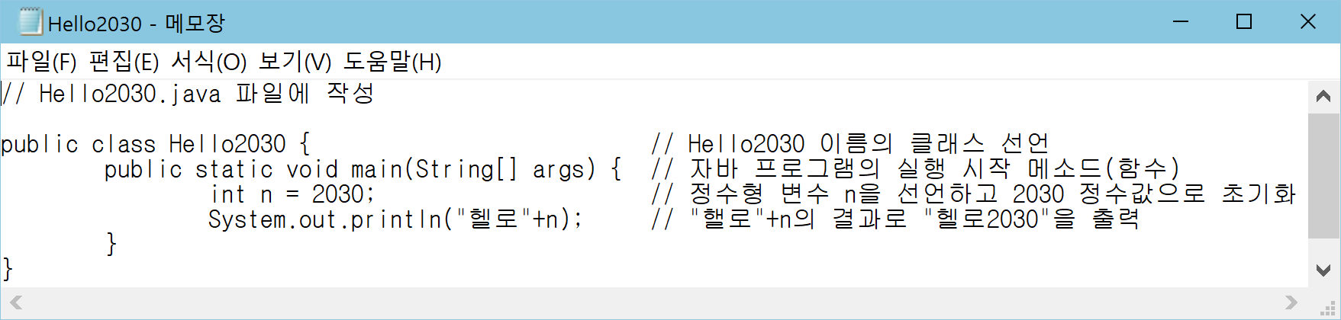
자바 프로그램 개발 : (1) 자바 소스 편집
어떤 편집기를 사용해도 무관
메모장으로 작성한 샘플
작성 후 Hello2030.java로 저장
반드시 클래스와 동일한 이름으로 파일 저장
C:\Temp에 저장
확장자 .java
주목
주목

Slide 5
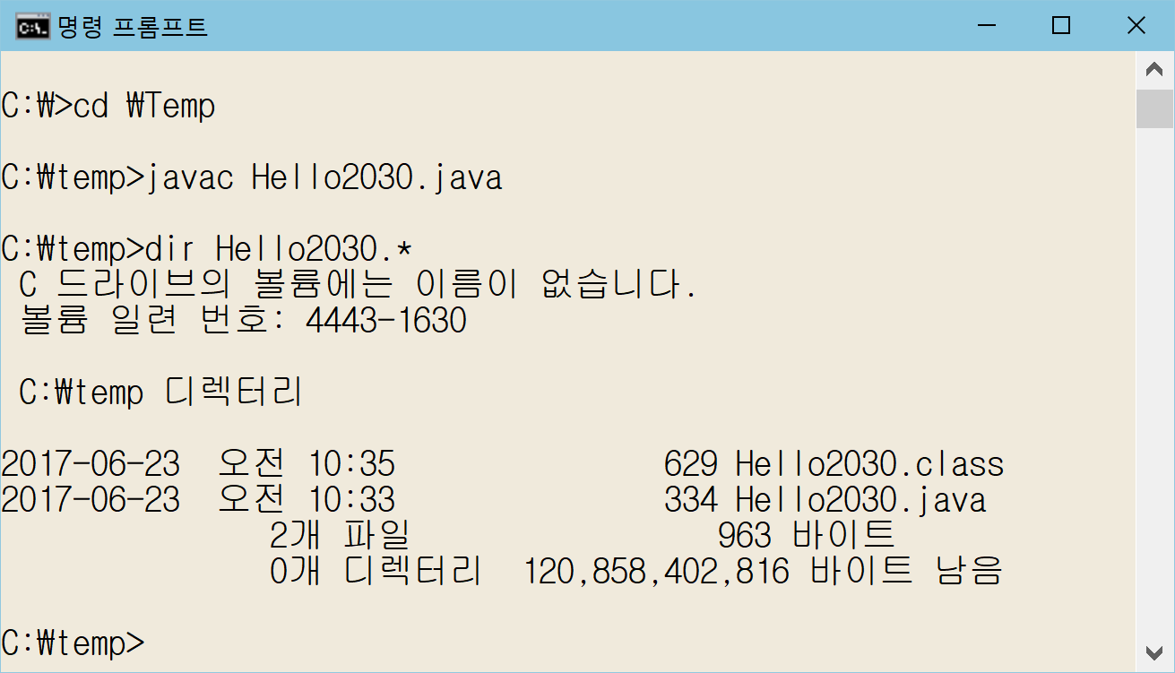
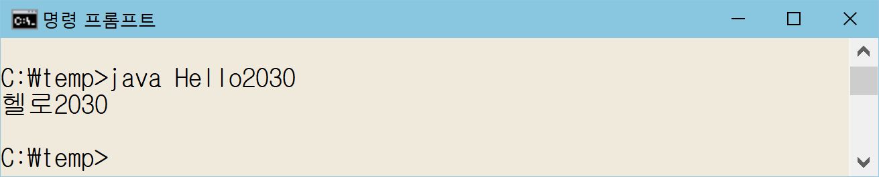
자바 프로그램 개발 : (2) 컴파일 및 실행
컴파일
실행
Hello2030.java는 C:\Temp에 저장되어 있음
C:\Temp 디렉터리로 이동
컴파일
클래스 파일 생성
Hello2030.class 실행
.class 확장자를 붙이지 않는다.
실행 결과

Slide 6
자바 통합 개발 환경–이클립스(Eclipse)
IDE(Integrated Development Environment )란?
통합 개발 환경
편집, 컴파일, 디버깅을 한번에 할 수 있는 통합된 개발 환경
이클립스(Eclipse)
자바 응용 프로그램 개발을 위한 통합 개발 환경
IBM에 의해 개발된 오픈 소스 프로젝트
http://www.eclipse.org/downloads/ 에서 다운로드

Slide 7

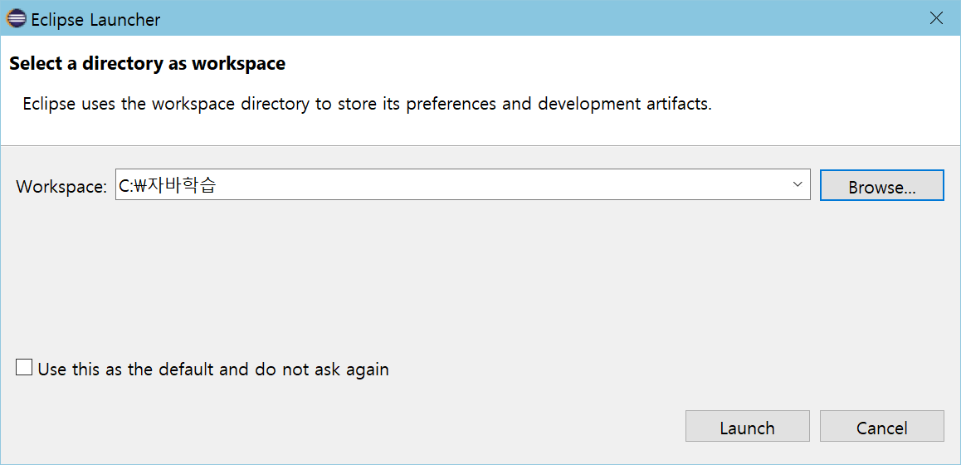
이클립스 실행
이클립스 Oxygen 배포판
작업 공간 폴더 지정

Slide 8
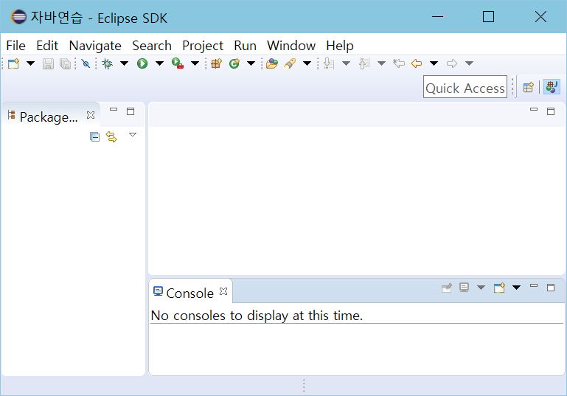
이클립스의 사용자 인터페이스

Slide 9
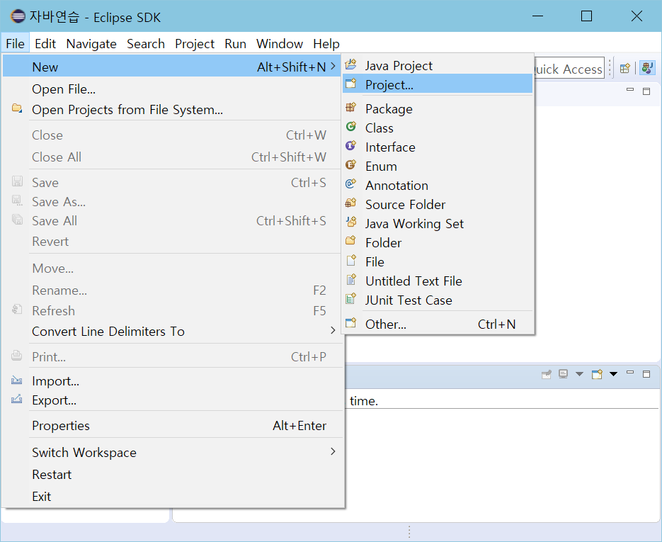
프로젝트 생성 메뉴
Project
메뉴 선택

Slide 10
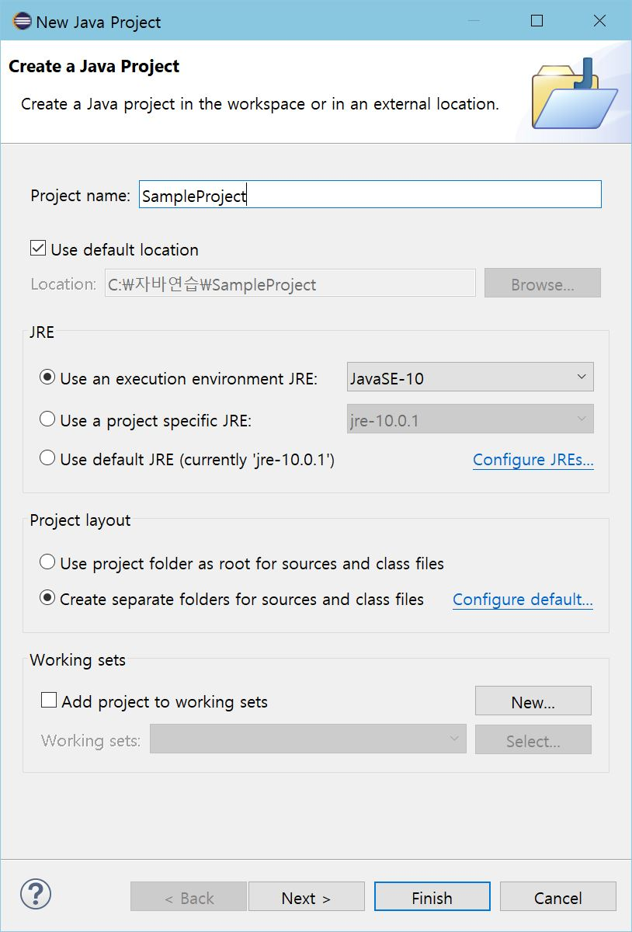
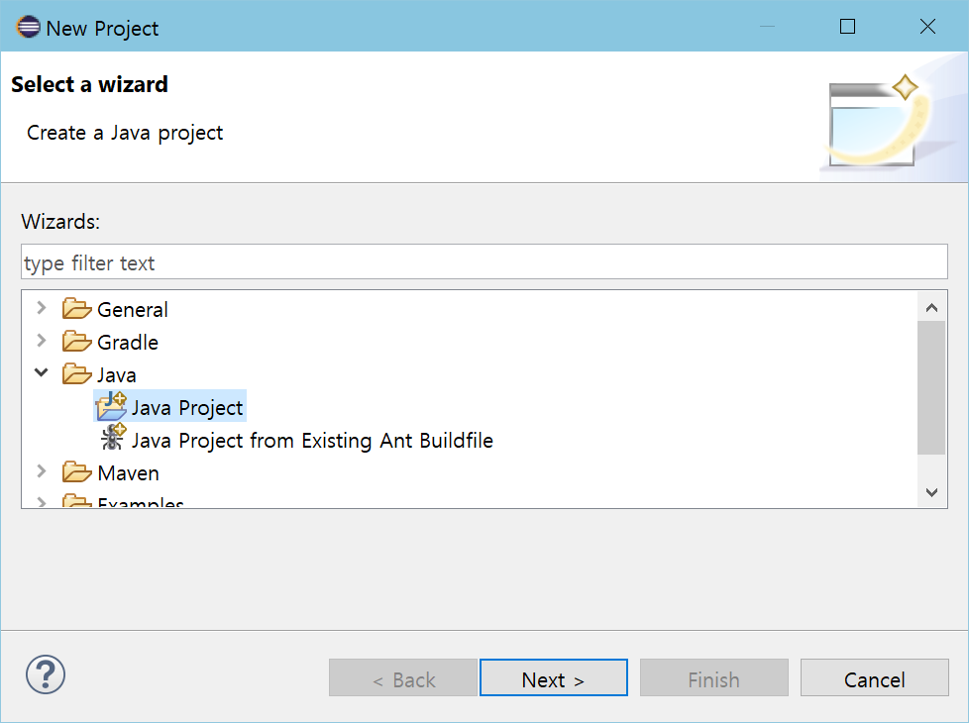
프로젝트 생성
프로젝트 이름 지정
이 컴퓨터에 JDK 10이 설치되어 있음. 자동
Java Project 선택
Finish 선택

Slide 11
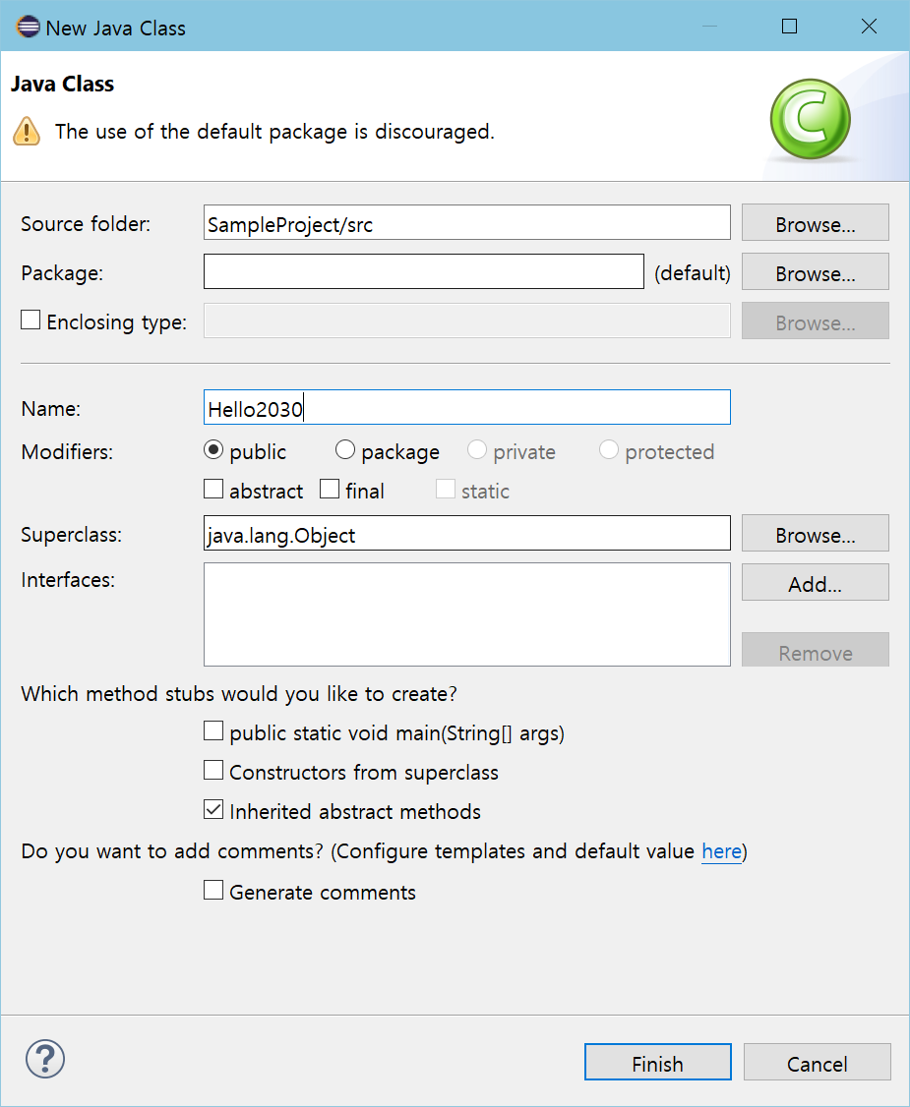
클래스 생성
주목
File->New->Class 메뉴 선택
클래스 이름 입력
main()을 체크하면 자동으로 main() 메소드 생성
Finish 선택

Slide 12
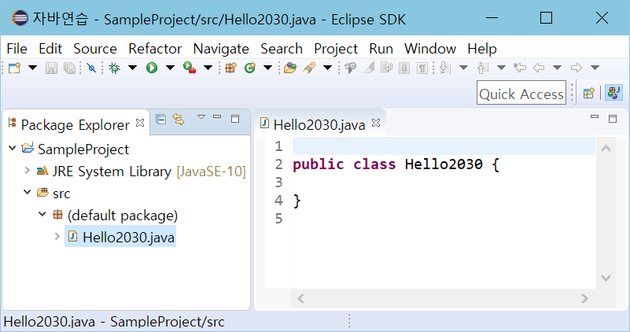
생성된 자바 소스
주목
주목
주목

Slide 13
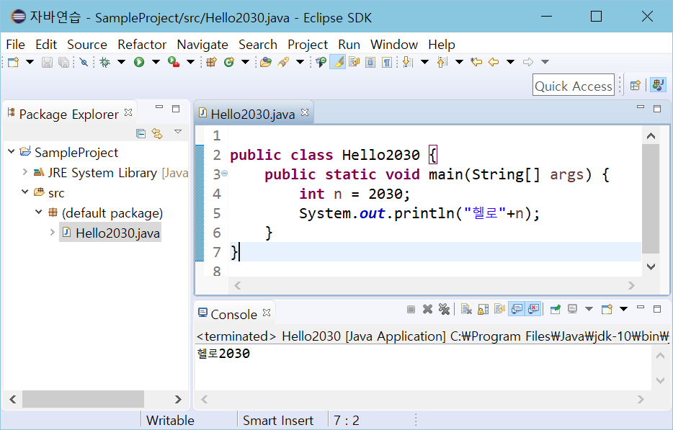
소스 편집과 컴파일 및 실행
실행 버튼
Run -> Run 실행 메뉴
실행 결과
콘솔 윈도우

Slide 14
자바의 특성(1)
플랫폼 독립성
하드웨어, 운영체제에 종속되지 않는 바이트 코드로 플랫폼 독립성
객체지향
캡슐화, 상속, 다형성 지원
클래스로 캡슐화
자바의 모든 변수나 함수는 클래스 내에 선언
클래스 안에서 클래스(내부 클래스) 작성 가능
소스(.java)와 클래스(.class) 파일
하나의 소스 파일에 여러 클래스를 작성 가능
public 클래스는 하나만 가능
소스 파일의 이름과 public으로 선언된 클래스 이름은 같아야 함
클래스 파일에는 하나의 클래스만 존재
다수의 클래스를 가진 자바 소스를 컴파일하면 클래스마다 별도 클래스 파일 생성

Slide 15
소스 파일과 클래스, 클래스 파일의 관계
A.java
A.class
public class A {
.........
}
class B {
.........
}
class C {
.........
class D {
.........
}
}
바이트 코드
B.class
바이트 코드
컴파일
C.class
바이트 코드
C$D.class
바이트 코드
4 개의 클래스 파일이 생성됨

Slide 16
자바의 특징(2)
실행 코드 배포
구성
한 개의 class 파일 또는 다수의 class 파일로 구성
여러 폴더에 걸쳐 다수의 클래스 파일로 구성된 경우 : jar 압축 파일로 배포
자바 응용프로그램의 실행은 main() 메소드에서 시작
하나의 클래스 파일에 두 개 이상의 main() 메소드가 있을 수 없음
각 클래스 파일이 main() 메소드를 포함하는 것은 상관없음
패키지
서로 관련 있는 여러 클래스를 패키지로 묶어 관리
패키지는 폴더 개념
예) java.lang.System은 java\lang 디렉터리의 System.class 파일
멀티스레드
여러 스레드의 동시 수행 환경 지원
자바는 운영체제의 도움 없이 자체적으로 멀티스레드 지원
C/C++ 프로그램은 멀티스레드를 위해 운영체제 API를 호출
가비지 컬렉션
자바 언어는 메모리 할당 기능은 있어도 메모리 반환 기능 없음
사용하지 않는 메모리는 자바 가상 기계에 의해 자동 반환 – 가비지 컬렉션

Slide 17
자바의 특징(3)
실시간 응용프로그램에 부적합
실행 도중 예측할 수 없는 시점에 가비지 컬렉션 실행 때문
응용프로그램의 일시적 중단 발생
자바 프로그램은 안전
타입 체크 엄격
물리적 주소를 사용하는 포인터 개념 없음
프로그램 작성 쉬움
포인터 개념이 없음
동적 메모리 반환 하지 않음
다양한 라이브러리 지원
실행 속도 개선을 위한 JIT 컴파일러 사용
자바는 바이트 코드를 인터프리터 방식으로 실행
기계어가 실행되는 것보다 느림
JIT 컴파일 기법으로 실행 속도 개선
JIT 컴파일 - 실행 중에 바이트 코드를 기계어 코드로 컴파일하여 기계어를 실행하는 기법

Slide 18
예제 2-1 : Hello, 자바 프로그램의 기본 구조
/*
* 소스 파일 : Hello.java
*/
public class Hello {
public static int sum(int n, int m) {
return n + m;
}
// main() 메소드에서 실행 시작
public static void main(String[] args) {
int i = 20;
int s;
char a;
s = sum(i, 10); // sum() 메소드 호출
a = '?';
System.out.println(a); // 문자 '?' 화면 출력
System.out.println("Hello"); // "Hello" 문자열 화면 출력
System.out.println(s); // 정수 s 값 화면 출력
}
}
?
Hello
30
메소드
클래스
메소드

Slide 19
예제 2-1 설명
클래스 만들기
Hello 이름의 클래스 선언
class 키워드로 클래스 선언
public으로 선언하면 다른 클래스에서 접근 가능
클래스 코드는 { } 내에 모두 작성
주석문
// 한 라인 주석
/* 여러 행 주석 */
main() 메소드
자바 프로그램은 main()에서 실행 시작
public static void으로 선언
String[] args로 실행 인자를 전달 받음
메소드
C/C++에서의 함수를 메소드로 지칭
클래스 바깥에 작성할 수 없음
메소드 호출
sum() 메소드 호춯
sum() 호출 시 변수 i의 값과 정수 10을 전달
sum()의 n, m에 각각 20, 10 값 전달
sum()은 n과 m 값을 더한 30 리턴
변수 s는 정수 30을 전달받음
public class Hello {
}
public static int sum(int n, int m) {
...
}
s = sum(i, 10);
public static void main(String[] args) {
}

Slide 20
예제 2-1 설명 (계속)
변수 선언
변수 타입과 변수 이름 선언
메소드 내에서 선언된 변수는 지역 변수
지역 변수는 메소드 실행이 끝나면 저장 공간 반환
문장
;로 한 문장의 끝을 인식
화면 출력
표준 출력 스트림에 메시지 출력
표준 출력 스트림 System.out의 println() 메소드 호출
println()은 여러 타입의 데이터 출력 가능
println()은 출력 후 다음 행으로 커서 이동
int i=20;
char a;
System.out.println("Hello"); // "Hello" 화면 출력
int i=20;
s = sum(i, 20);

Slide 21
식별자 (identifier)
식별자란?
클래스, 변수, 상수, 메소드 등에 붙이는 이름
식별자의 원칙
‘@’, ‘#’, ‘!’와 같은 특수 문자, 공백 또는 탭은 식별자로 사용할 수 없으나 ‘_’, ‘$’는 사용 가능
유니코드 문자 사용 가능. 한글 사용 가능
자바 언어의 키워드는 식별자로 사용불가
식별자의 첫 번째 문자로 숫자는 사용불가
‘_’ 또는 ‘$’를 식별자 첫 번째 문자로 사용할 수 있으나 일반적으로 잘 사용하지 않는다.
불린 리터럴 (true, false)과 널 리터럴(null)은 식별자로 사용불가
길이 제한 없음
대소문자 구별
int barChart; 와 int barchart;는 서로 다른 식별자 선언

Slide 22
식별자 이름 사례
사용 가능한 예
잘못된 예
int name;
char student_ID; // '_' 사용 가능
void $func() { } // '$' 사용 가능
class Monster3 { } // 숫자 사용 가능
int whatsyournamemynameiskitae; // 길이 제한 없음
int barChart; int barchart; // 대소문자 구분. barChart와 barchart는 다름
int 가격; // 한글 이름 사용 가능
int 3Chapter; // 식별자의 첫문자로 숫자 사용 불가
class if { } // 자바의 예약어 if 사용 불가
char false; // false 사용 불가
void null() { } // null 사용 불가
class %calc { } // '%'는 특수문자

Slide 23
자바의 데이터 타입
자바의 데이터 타입
기본 타입 : 8 개
boolean
char
byte
short
int
long
float
double
레퍼런스 타입 : 1 개이며 용도는 다음 3 가지
클래스(class)에 대한 레퍼런스
인터페이스(interface)에 대한 레퍼런스
배열(array)에 대한 레퍼런스
레퍼런스는 C/C++의 포인터와 유사한 개념
그러나 메모리 주소는 아님

Slide 24
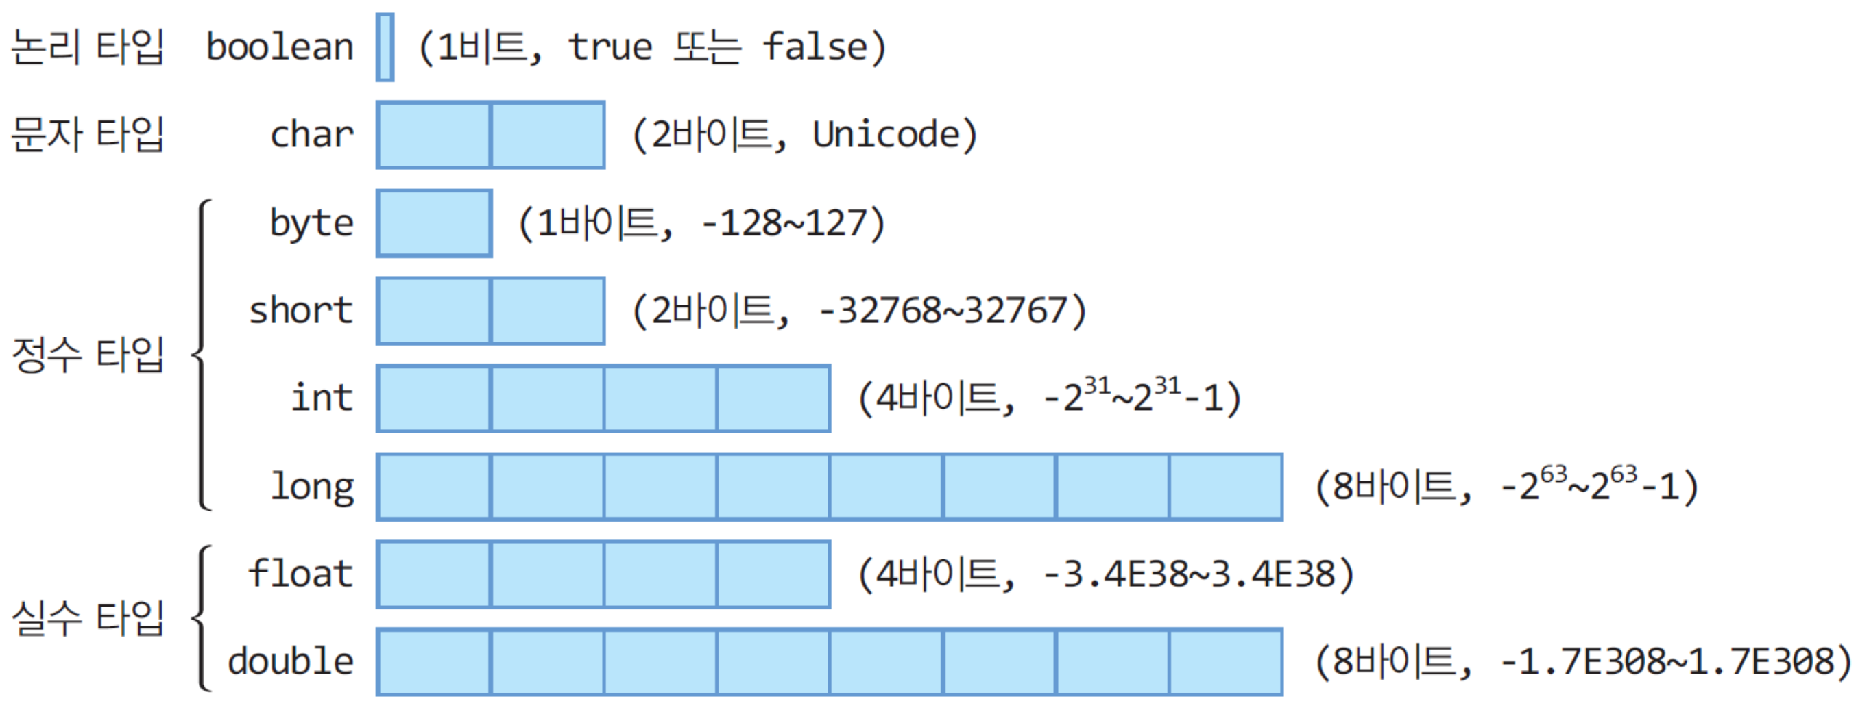
자바의 기본 타입
특징
기본 타입의 크기는 CPU나 운영체제에 따라 변하지 않음

Slide 25
문자열
문자열은 기본 타입이 아님
String 클래스로 문자열 표현
문자열 리터럴 – “JDK”, “한글”, “계속하세요”
문자열이 섞인 + 연산 -> 문자열 연결
String toolName="JDK";
toolName + 1.8 -> "JDK1.8"
"(" + 3 + "," + 5 + ")" -> "(3,5)"
System.out.println(toolName + "이 출시됨"); // "JDK1.8이 출시됨" 출력

Slide 26
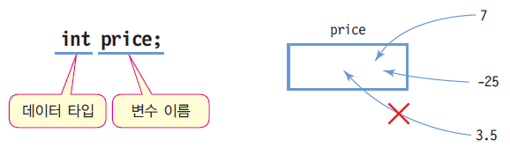
변수와 선언
변수
프로그램 실행 중에 값을 임시 저장하기 위한 공간
변수 값은 프로그램 수행 중 변경될 수 있음
변수 선언
데이터 타입에서 정한 크기의 메모리 할당
int radius;
double weight = 75.56;
char c1 , c2, c3 = 'c';

Slide 27
리터럴과 정수 리터럴
리터럴(literal)
프로그램에서 직접 표현한 값
정수, 실수, 문자, 논리, 문자열 리터럴 있음
정수 리터럴
10진수, 8진수, 16진수, 2진수 리터럴
정수 리터럴은 int 형으로 컴파일
long 타입 리터럴은 숫자 뒤에 L 또는 l을 붙여 표시
ex) long g = 24L;
15 -> 10진수 15
015 -> 0으로 시작하면 8진수. 십진수로 13
0x15 -> 0x로 시작하면 16진수. 십진수로 21
0b0101 -> 0b로 시작하면 2진수. 십진수로 5
int n = 15;
int m = 015;
int k = 0x15;
int b = 0b0101;

Slide 28
실수 리터럴
소수점 형태나 지수 형태로 표현한 실수
12. 12.0 .1234 0.1234 1234E-4
실수 타입 리터럴은 double 타입으로 컴파일
숫자 뒤에 f(float)나 d(double)을 명시적으로 붙이기도 함
double d = 0.1234;
double e = 1234E-4; // 1234E-4 = 1234x10-4이므로 0.1234와 동일
float f = 0.1234f;
double w = .1234D; // .1234D와 .1234는 동일

Slide 29
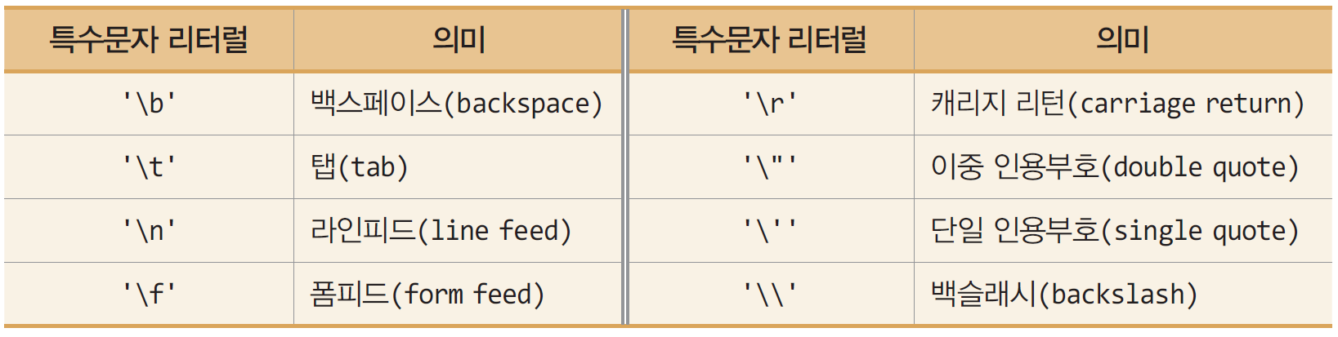
문자 리터럴
단일 인용부호(' ')로 문자 표현
'a', 'W', '가', '*', '3', '7‘, ‘글’
\u다음에 4자리 16진수로, 2 바이트의 유니코드(Unicode)
특수문자 리터럴은 백슬래시(\)로 시작
char a = 'W';
char b = '글';
char c = \uae00; // '글'의 유니코드 값(ae00) 사용

Slide 30

논리 타입 리터럴
논리 값 표시
true 또는 false 뿐
boolean 타입 변수에 치환하거나 조건문에 이용
boolean a = true;
boolean b = 10 > 0; // 10>0가 참이므로 b 값은 true
boolean c = 1; // 타입 불일치 오류. C/C++와 달리 자바에서 1,0을 참, 거짓으로 사용 불가
while(true) { // 무한 루프
...
}

Slide 31
Tip: 기본 타입 이외 리터럴
null 리터럴
레퍼런스에 대입 사용
문자열 리터럴(스트링 리터럴)
이중 인용부호로 묶어 표현
"Good", "Morning", "자바", "3.19", "26", "a"
문자열 리터럴은 String 객체로 자동 처리
int n = null; // 기본 타입에 사용 불가
String str = null;
String str = “Good";

Slide 32
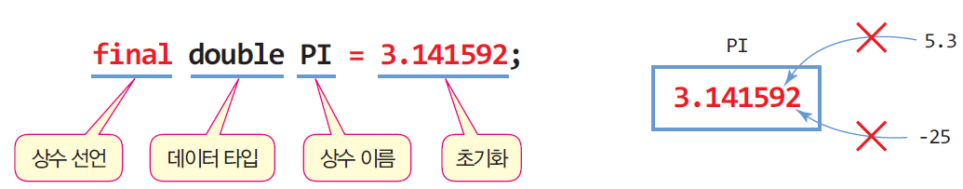
상수
상수 선언
final 키워드 사용
선언 시 초깃값 지정
실행 중 값 변경 불가
상수 선언 사례
final int LENGTH = 20;
static final double PI = 3.141592; // static으로 선언하는 것이 바람직(5장 참조)

Slide 33
예제 2-3 : 변수, 리터럴, 상수 사용하기
원의 면적을 계산하여 출력하는 프로그램을 작성하라.
public class CircleArea {
public static void main(String[] args) {
final double PI = 3.14; // 원주율을 상수로 선언
double radius = 10.2; // 원의 반지름
double circleArea = radius*radius*PI; // 원의 면적 계산
// 원의 면적을 화면에 출력한다.
System.out.print("반지름 " + radius + ", ");
System.out.println("원의 면적 = " + circleArea);
}
}
반지름 10.2, 원의 면적 = 326.68559999999997

Slide 34
타입 변환
타입 변환
한 타입의 값을 다른 타입의 값으로 변환
자동 타입 변환
컴파일러에 의해 원래의 타입보다 큰 타입으로 자동 변환
치환문(=)이나 수식 내에서 타입이 일치하지 않을 때
long m = 25; // 25는 int 타입 25가 long 타입으로 자동 변환
double d = 3.14 * 10; // 실수 연산 위해 10이 10.0으로 자동 변환
2 5
32비트
m
0 0 2 5
64비트

Slide 35
강제 타입 변환
강제 타입 변환
개발자의 의도적 타입 변환
() 안에 개발자가 명시적으로 타입 변환 지정
강제 변환은 값 손실 우려
int n = 300;
byte b = n; // int 타입이 byte로 자동 변환 안 됨
byte b = (byte)n; 로 수정
byte b = (byte)n; 에 따른 손실
double d = 1.9;
int n = (int)d; // n = 1
정수 300
n
0x0000012C
32비트
강제 타입 변환으로
소숫점 이하 0.9 손실
b
0x2C
8비트
정수 44

Slide 36
예제 2-4 : 타입 변환
자동 타입 변환과 강제 타입 변환이 들어 있는 코드이다.
실행 결과는 무엇인가?
public class TypeConversion {
public static void main(String[] args) {
byte b = 127;
int i = 100;
System.out.println(b+i); // b가 int 타입으로 자동 변환
System.out.println(10/4);
System.out.println(10.0/4); // 4가 4.0으로 자동 변환
System.out.println((char)0x12340041);
System.out.println((byte)(b+i));
System.out.println((int)2.9 + 1.8);
System.out.println((int)(2.9 + 1.8));
System.out.println((int)2.9 + (int)1.8);
}
}
227
2
2.5
A
-29
3.8
4
3

Slide 37
자바의 키 입력과 System.in
System.in
키보드와 연결된 자바의 표준 입력 스트림
입력되는 키를 바이트(문자 아님)로 리턴하는 저수준 스트림
System.in을 직접 사용하면 바이트를 문자나 숫자로 변환하는 많은 어려움 있음

Slide 38
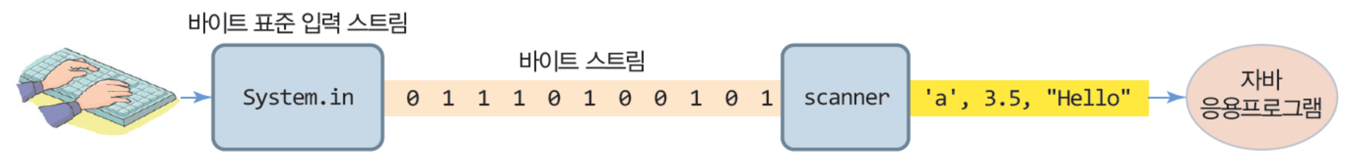
Scanner
Scanner 클래스
읽은 바이트를 문자, 정수, 실수, 불린, 문자열 등 다양한 타입으로 변환하여 리턴
java.util.Scanner
객체 생성
키보드에 연결된 System.in에게 키를 읽게 하고, 원하는 타입으로 변환하여 리턴
import java.util.Scanner; // 임포트 문 필요
...
Scanner a = new Scanner(System.in); // Scanner 객체 생성

Slide 39
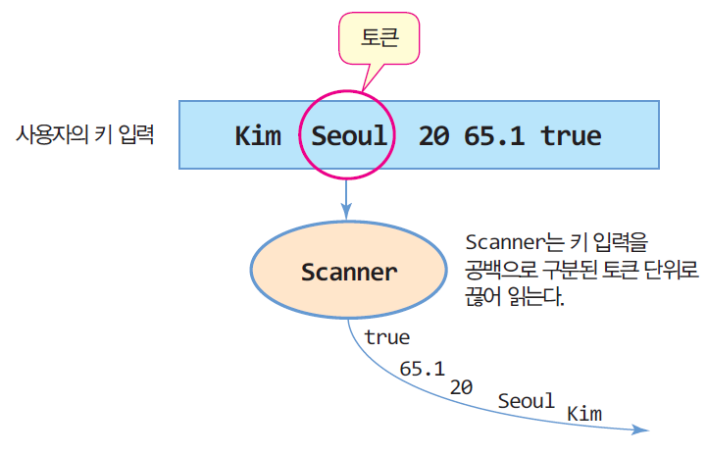
Scanner를 이용한 키 입력
Scanner에서 키 입력 받기
Scanner는 입력되는 키 값을 공백으로 구분되는 토큰 단위로 읽음
공백 문자 :‘\t’,‘ \f’,‘ \r’,‘ ’,‘ \n’
개발자가 원하는 타입 값으로 쉽게 읽을 수 있음
Scanner scanner = new Scanner(System.in);
String name = scanner.next(); // "Kim"
String city = scanner.next(); // "Seoul"
int age = scanner.nextInt(); // 20
double weight = scanner.nextDouble(); // 65.1
boolean single = scanner.nextBoolean(); // true

Slide 40
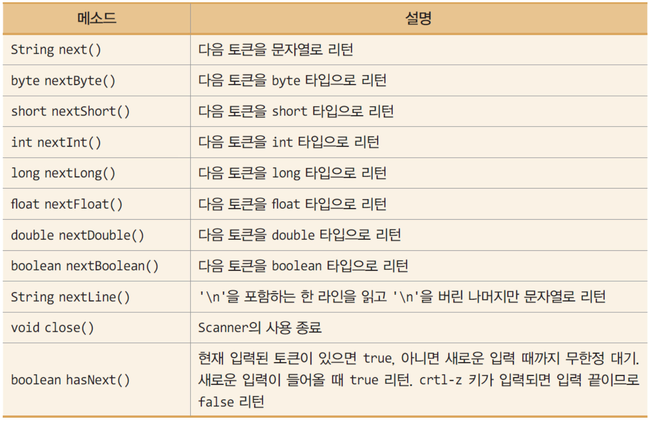
Scanner 주요 메소드

Slide 41
예제 2-5 : Scanner를 이용한 키 입력 연습
import java.util.Scanner;
public class ScannerEx {
public static void main(String args[]) {
System.out.println("이름, 도시, 나이, 체중, 독신 여부를 빈칸으로 분리하여 입력하세요");
Scanner scanner = new Scanner(System.in);
String name = scanner.next();
System.out.println("당신의 이름은 " + name + "입니다.");
String city = scanner.next();
System.out.println("당신이 사는 도시는 " + city + "입니다.");
int age = scanner.nextInt();
System.out.println("당신의 나이는 " + age + "살입니다.");
double weight = scanner.nextDouble(); // 실수 토큰 읽기
System.out.println("당신의 체중은 " + weight + "kg입니다.");
boolean single = scanner.nextBoolean();
System.out.println("당신은 독신 여부는 " + single + "입니다.");
scanner.close();
}
}
Scanner를 이용하여
이름, 도시, 나이, 체중,
독신 여부를 입력 받고
다시 출력하는
프로그램을 작성하라.
이름, 도시, 나이, 체중, 독신 여부를 빈칸으로 분리하여 입력하세요.
Kim Seoul 20 65.1 true
당신의 이름은 Kim입니다.
당신이 사는 도시는 Seoul입니다.
당신의 나이는 20살입니다.
당신의 체중은 65.1kg입니다.
당신은 독신 여부는 true입니다.

Slide 42
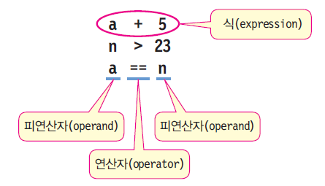
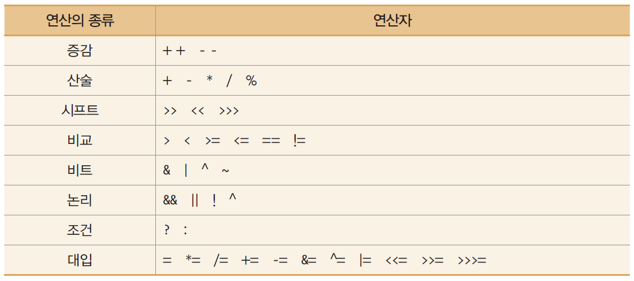
식과 연산자
연산
주어진 식을 계산하여
결과를 얻어내는 과정

Slide 43
산술 연산자
산술 연산자
더하기(+), 빼기(-), 곱하기(*), 나누기(/), 나머지(%)
/와 % 응용
10의 자리와 1의 자리 분리
x가 홀수인지 판단
n의 값이 3의 배수인지 확인
69/10 = 6 ← 몫 6
69%10 = 9 ← 나머지 9
int r = n % 2; // r이 1이면 n은 홀수, 0이면 짝수
int s = n % 3; // s가 0이면 n은 3의 배수

Slide 44
예제 2-6 : /와 % 산술 연산자 응용
초 단위의 정수를 입력 받고, 몇 시간, 몇 분, 몇 초인지 구하여 출력하는 프로그램을 작성하라.
import java.util.Scanner;
public class ArithmeticOperator {
public static void main(String[] args) {
Scanner scanner = new Scanner(System.in);
System.out.print("정수를 입력하세요:");
int time = scanner.nextInt(); // 정수 입력
int second = time % 60; // 60으로 나눈 나머지는 초
int minute = (time / 60) % 60; // 60으로 나눈 몫을 다시 60으로 나눈 나머지는 분
int hour = (time / 60) / 60; // 60으로 나눈 몫을 다시 60으로 나눈 몫은 시간
System.out.print(time + "초는 ");
System.out.print(hour + "시간, ");
System.out.print(minute + "분, ");
System.out.println(second + "초입니다.");
scanner.close();
}
}
정수를 입력하세요:4000
4000초는 1시간, 6분, 40초입니다.

Slide 45
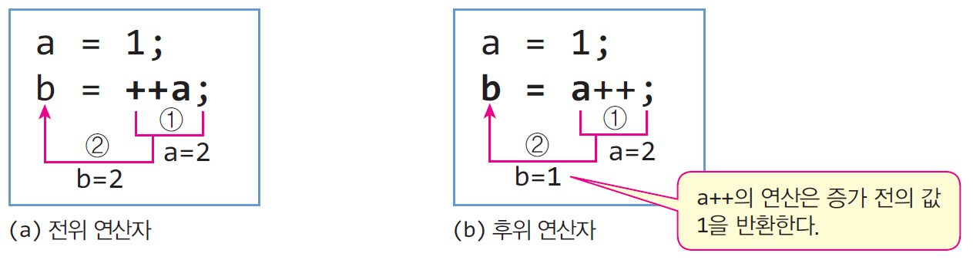
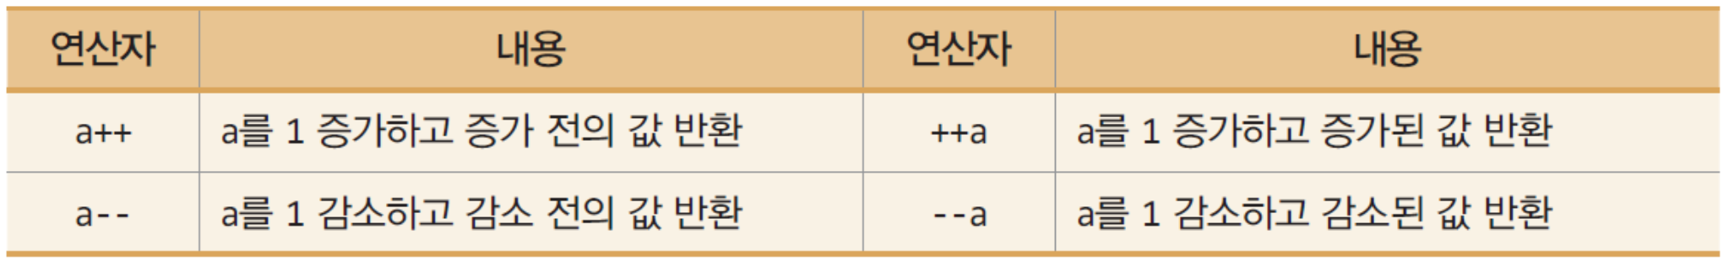
증감 연산
1 증가 혹은 감소 시키는 연산
++, --

Slide 46
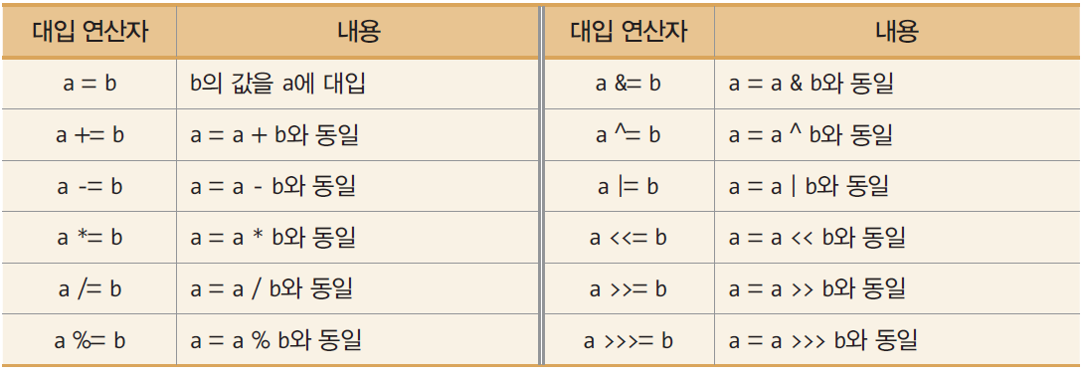
대입 연산
연산의 오른쪽 결과는 왼쪽 변수에 대입
int a = 1, b = 3;
a = b; // b 값을 a에 대입하여 a=3
a += b; // a = a + b의 연산이 이루어져, a=6. b는 3 그대로

Slide 47
예제 2-7 : 대입 연산자와 증감 연산자 사용하기
다음 코드의 실행 결과는 무엇인가?
public class AssignmentIncDecOperator {
public static void main(String[] args) {
int a=3, b=3, c=3;
// 대입 연산자 사례
a += 3; // a=a+3 = 6
b *= 3; // b=b*3 = 9
c %= 2; // c=c%2 = 1
System.out.println("a=" + a + ", b=" + b + ", c=" + c);
int d=3;
// 증감 연산자 사례
a = d++; // a=3, d=4
System.out.println("a=" + a + ", d=" + d);
a = ++d; // d=5, a=5
System.out.println("a=" + a + ", d=" + d);
a = d--; // a=5, d=4
System.out.println("a=" + a + ", d=" + d);
a = --d; // d=3, a=3
System.out.println("a=" + a + ", d=" + d);
}
}
a=6, b=9, c=1
a=3, d=4
a=5, d=5
a=5, d=4
a=3, d=3

Slide 48
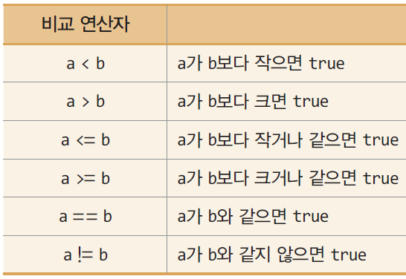
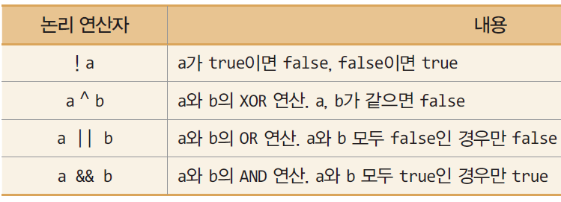
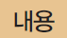
비교 연산, 논리 연산
비교연산자 : 두 개의 값을 비교하여 true/false 결과
논리연산자 : 두 개의 논리 값에 논리 연산. 논리 결과
(age >= 20) && (age < 30) // 나이(int age)가 20대인 경우
(c >= 'A') && (c <= 'Z') // 문자(char c)가 대문자인 경우
(x>=0) && (y>=0) && (x<=50) && (y<=50) // (x,y)가 (0,0)과 (50,50)의 사각형 내에 있음
20 <= age < 30 // 조건식 문법 오류

Slide 49
예제 2-8 : 비교 연산자와 논리 연산자 사용하기
다음 코드의 실행 결과는 무엇인가?
public class LogicalOperator {
public static void main (String[] args) {
System.out.println('a' > 'b');
System.out.println(3 >= 2);
System.out.println(-1 < 0);
System.out.println(3.45 <= 2);
System.out.println(3 == 2);
System.out.println(3 != 2);
System.out.println(!(3 != 2));
System.out.println((3 > 2) && (3 > 4));
System.out.println((3 != 2) || (-1 > 0));
System.out.println((3 != 2) ^ (-1 > 0));
}
}
false
true
true
false
false
true
false
false
true
true

Slide 50
조건 연산
3 개의 피연산자로 구성된 삼항(ternary) 연산자
opr1?opr2:opr3
opr1이 true이면, 연산식의 결과는 opr2, false이면 opr3
if-else을 조건연산자로 간결하게 표현 가능
x와 y 중에서
큰 값을 big에 저장
int x = 5;
int y = 3;
int big;
if(x>y)
big = x;
else
big = y;
int big = (x>y)?x:y;

Slide 51
예제 2-9 : 조건 연산자 사용하기
다음 코드의 실행 결과는 무엇인가?
public class TernaryOperator {
public static void main (String[] args) {
int a = 3, b = 5;
System.out.println("두 수의 차는 " + ((a>b)?(a-b):(b-a)));
}
}
두 수의 차는 2

Slide 52
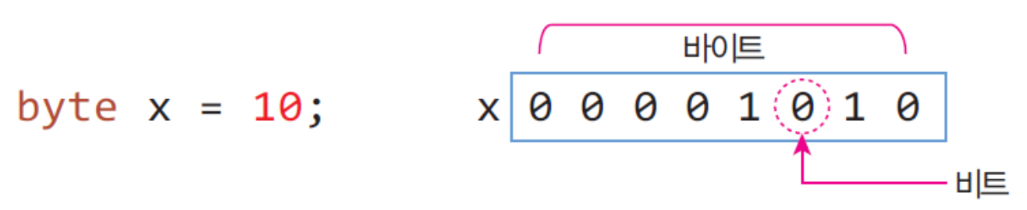
비트 연산
비트 개념
비트 연산
비트 논리 연산
비트끼리 AND, OR, XOR, NOT 연산
비트 시프트 연산
비트를 오른쪽이나 왼쪽으로 이동

Slide 53
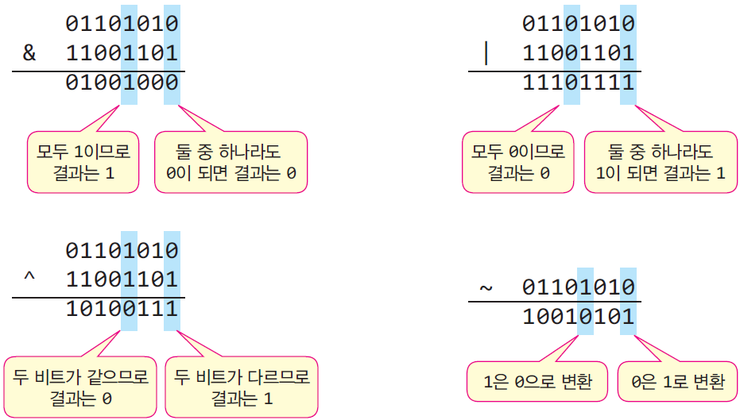
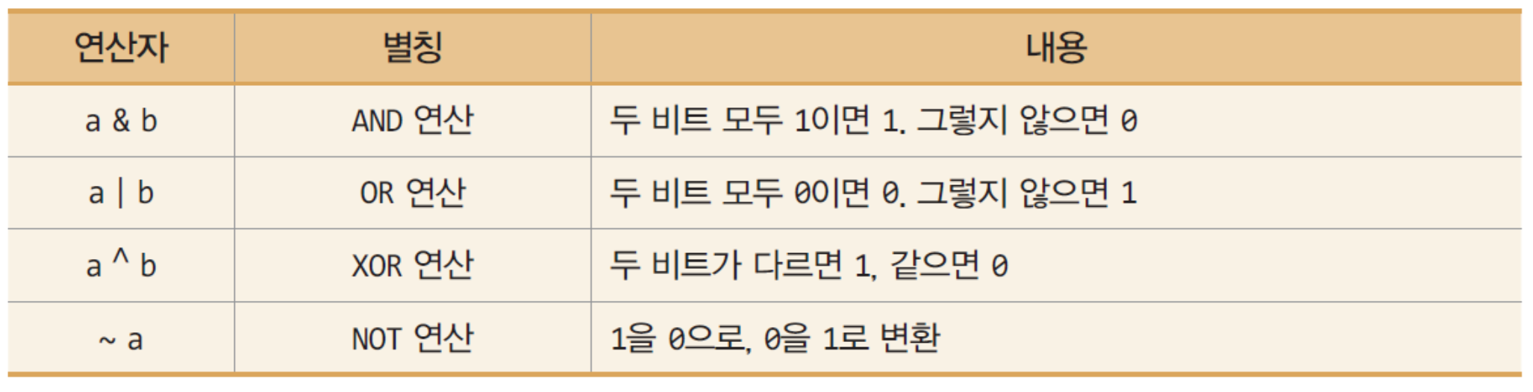
비트 논리 연산
피 연산자의
각 비트들을
대상으로 하는
연산

Slide 54
비트 논리 연산 응용(옵션)
냉장고에는 8개의 센서가 있고 이들은 flag 변수와 연결되어 있다고 할 때,
냉장고의 온도가 0도 이상으로 올라가면 비트 3이 1이 되고,
0도 이하이면 비트 3이 0을 유지한다.
7 6 5 4 3 2 1 0
flag
문제)
현재 냉장고의 온도가
0도 이상인지 판단하는 코드는?
byte flag = 0b00001010; // 각 비트는 8개의 센서 값을 가리킴
if(flag & 0b00001000 == 0)
System.out.print("온도는 0도 이하");
else
System.out.print("온도는 0도 이상");
x | x | x | x | Y | x | x | x
&
0 | 0 | 0 | 0 | 1 | 0 | 0 | 0
0 | 0 | 0 | 0 | Y | 0 | 0 | 0
Y비트가 0 이면
& 결과는 0
온도는 0도 이상

Slide 55
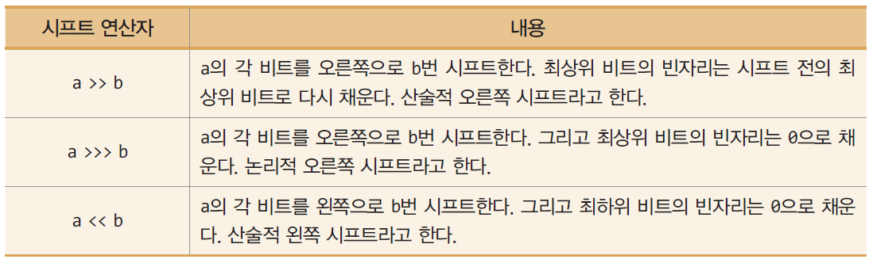
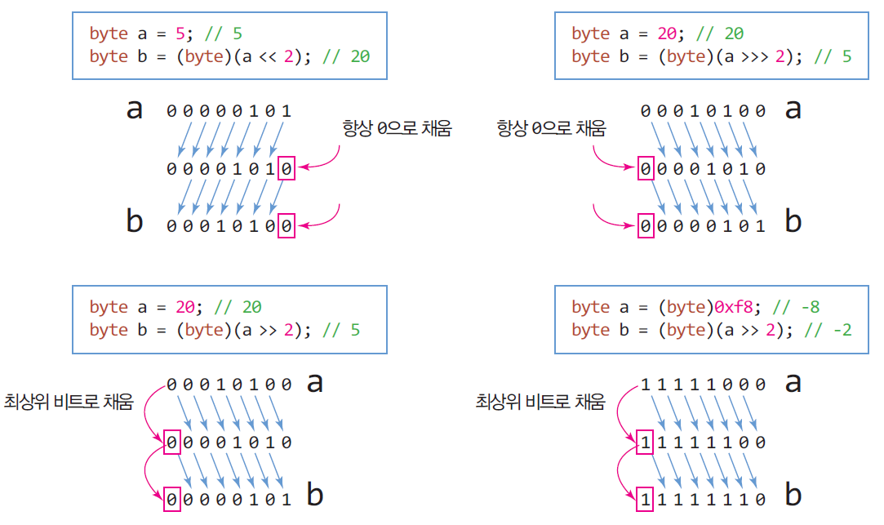
시프트 연산

Slide 56
예제 2-10 : 비트연산자와 시프트연산자 사용하기
다음 코드의 실행 결과는 무엇인가?
public class BitShiftOperator {
public static void main(String[] args) {
short a = (short)0x55ff;
short b = (short)0x00ff;
// 비트 연산
System.out.println("[비트 연산 결과]");
System.out.printf("%04x\n", (short)(a & b)); // 비트 AND
System.out.printf("%04x\n", (short)(a | b)); // 비트 OR
System.out.printf("%04x\n", (short)(a ^ b)); // 비트 XOR
System.out.printf("%04x\n", (short)(~a)); // 비트 NOT
byte c = 20; // 0x14
byte d = -8; // 0xf8
// 시프트 연산
System.out.println("[시프트 연산 결과]");
System.out.println(c << 2); // c를 2비트 왼쪽 시프트
System.out.println(c >> 2); // c를 2비트 오른쪽 시프트. 양수이므로 0 삽입
System.out.println(d >> 2); // d를 2비트 오른쪽 시프트. 음수이므로 1 삽입
System.out.printf("%x\n", (d >>> 2)); // d를 2비트 오른쪽 시프트. 0 삽입
}
}
printf("%04", ...) 메소드는 값을 4자리의
16진수로 출력하고 빈 곳에는 0을 삽입한다.
[비트 연산 결과]
00ff
55ff
5500
aa00
[시프트 연산 결과]
80
5
-2
3ffffffe
c에 4를 곱한 결과가 나타난다
4로 나누기 효과
d가 음수이어도 0 삽입.
4로 나누기 효과 없음

Slide 57
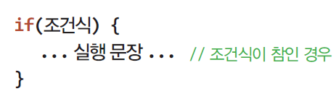
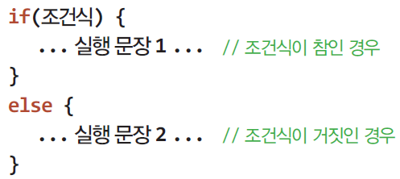
조건문 – 단순 if 문, if-else 문
단순 if 문
if의 괄호 안에 조건식(논리형 변수나 논리 연산)
실행문장이 단일 문장인 경우 둘러싸는 {, } 생략 가능
if-else 문
조건식이 true면 실행문장1, false이면 실행문장2 실행
if(n%2 == 0) {
System.out.print(n);
System.out.println("은 짝수입니다.");
}
if(score >= 80 && score <= 89)
System.out.println("학점은 B입니다.");
if(score >= 90)
System.out.println("합격입니다.");
else
System.out.println("불합격입니다.");

Slide 58
예제 2-11 : if-else 사용하기
나이를 입력 받아 20대인지 판별하는 프로그램을 작성하라
import java.util.Scanner;
public class Twenties {
public static void main(String[] args) {
Scanner scanner = new Scanner(System.in);
System.out.print("나이를 입력하시오:");
int age = scanner.nextInt();
if((age>=20) && (age<30)) { // age가 20~29 사이인지 검사
System.out.print("20대입니다. ");
System.out.println("20대라서 행복합니다!");
}
else
System.out.println("20대가 아닙니다.");
scanner.close();
}
}
나이를 입력하시오:23
20대입니다. 20대라서 행복합니다!

Slide 59
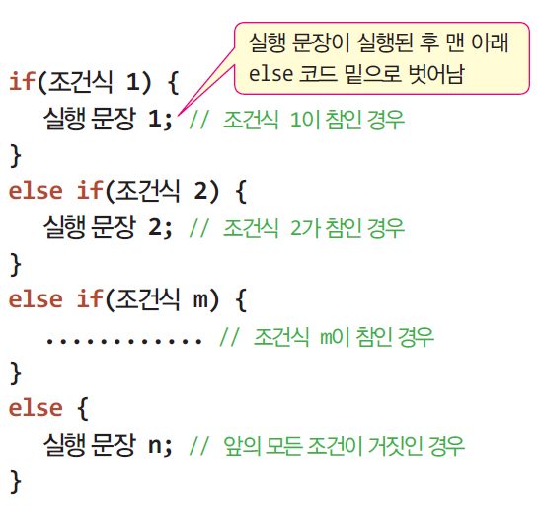
다중 if-else 문
다중 if문
조건문이 너무 많은 경우, switch 문 사용 권장
if(score >= 90) { // score가 90 이상
grade = 'A';
}
else if(score >= 80) { // 80 이상 90 미만
grade = 'B';
}
else if(score >= 70) { // 70 이상 80 미만
grade = 'C';
}
else if(score >= 60) { // 60 이상 70 미만
grade = 'D';
}
else { // 60 미만
grade = 'F';
}

Slide 60
예제 2-12 : 다중 if-else를 이용하여 학점 매기기
다중 if-else문을 이용하여
입력 받은 성적에 대해 학점을 부여하는 프로그램을 작성하라.
import java.util.Scanner;
public class Grading {
public static void main(String[] args) {
char grade;
Scanner scanner = new Scanner(System.in);
System.out.print("점수를 입력하세요(0~100):");
int score = scanner.nextInt(); // 점수 읽기
if(score >= 90) // score가 90 이상
grade = 'A';
else if(score >= 80) // score가 80 이상 90 미만
grade = 'B';
else if(score >= 70) // score가 70 이상 80 미만
grade = ＇C＇;
else if(score >= 60) // score가 60 이상 70 미만
grade = 'D';
else // score가 60 미만
grade = 'F';
System.out.println("학점은 " + grade + "입니다.");
scanner.close();
}
}
점수를 입력하세요(0~100):89
학점은 B입니다.

Slide 61
중첩 if-else문, 예제 : 2-13 중첩 if-else문 사례
if 문이나 else 문, 혹은 if-else 문에 if문이나 if-else문을 내포할 수 있다.
점수와 학년을 입력 받아 60점 이상이면 합격, 아니면 불합격을 출력하라. 다만 4학년은 70점 이상이어야 합격이다. 60점 이상인 경우 4학년을 구분하여
처리해야 한다.
import java.util.Scanner;
public class NestedIf {
public static void main(String[] args) {
Scanner scanner = new Scanner(System.in);
System.out.print("점수를 입력하세요(0~100):");
int score = scanner.nextInt();
System.out.print("학년을 입력하세요(1~4):");
int year = scanner.nextInt();
if(score >= 60) { // 60점 이상
if(year != 4)
System.out.println("합격!"); // 4학년 아니면 합격
else if(score >= 70)
System.out.println("합격!"); // 4학년이 70점 이상이면 합격
else
System.out.println("불합격!"); // 4학년이 70점 미만이면 불합격
}
else // 60점 미만 불합격
System.out.println("불합격!");
scanner.close();
}
}
점수를 입력하세요(0~100):65
학년을 입력하세요(1~4):4
불합격!

Slide 62
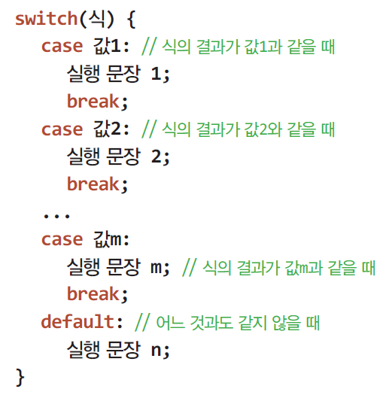
switch문
switch문은 식과 case 문의 값과 비교
case의 비교 값과 일치하면 해당 case의 실행문장 수행
break를 만나면 switch문을 벗어남
case의 비교 값과 일치하는 것이 없으면 default 문 실행
default문은 생략 가능
char grade='B';
switch(grade) {
case 'A':
System.out.println("축하합니다.");
System.out.println("잘했습니다.");
break;
case 'B':
System.out.println("좋아요.");
break;
case 'C':
System.out.println("노력하세요.");
break;
default:
System.out.println("탈락입니다!");
}

Slide 63
switch문에서 break문의 역할
switch문 내의 break문
break문을 만나면 switch문 벗어남
case 문에 break문이 없다면, 다음 case문으로 실행 계속
언젠가 break를 만날 때까지 계속 내려 가면서 실행
char grade='A';
switch (grade) {
case 'A':
System.out.println("90 ~ 100점입니다.");
break;
case 'B':
System.out.println("80 ~ 89점입니다.");
break;
case 'C':
System.out.println("70 ~ 79점입니다.");
break;
}
break; 문을
생략한다면
90 ~ 100점입니다.
80 ~ 89점입니다.

Slide 64
case 문의 값
case 문의 값
문자, 정수, 문자열 리터럴(JDK 1.7부터)만 허용
실수 리터럴은 허용되지 않음
int b;
switch(b%2) {
case 1 : ...; break;
case 2 : ...; break;
}
char c;
switch(c) {
case '+' : ...; break;
case '-' : ...; break;
}
String s = "예";
switch(s) {
case "예" : ...; break;
case "아니요" : ...; break;
}
int b;
switch(b) {
case a : // 오류. 변수 사용 안됨
case a > 3 : // 오류. 수식 안됨
case a == 1 : // 오류. 수식 안됨
}
정수 리터럴
사용 가능
문자 리터럴
사용 가능
문자열 리터럴
사용 가능

Slide 65
예제 2-14 : switch 문 사용하기
1~12 사이의 월을 입력 받아 봄, 여름, 가을, 겨울을 판단하여 출력하라.
import java.util.Scanner;
public class Season {
public static void main(String[] args) {
Scanner scanner = new Scanner(System.in);
System.out.print("월(1~12)을 입력하시오:");
int month = scanner.nextInt(); // 정수로 월 입력
switch(month) {
case 3:
case 4:
case 5:
System.out.println("봄입니다.");
break;
case 6: case 7: case 8:
System.out.println("여름입니다.");
break;
case 9: case 10: case 11:
System.out.println("가을입니다.");
break;
case 12: case 1: case 2:
System.out.println("겨울입니다."); break;
default:
System.out.println("잘못된 입력입니다.");
}
scanner.close();
}
}
월(1~12)을 입력하시오:3
봄입니다.

Slide 66
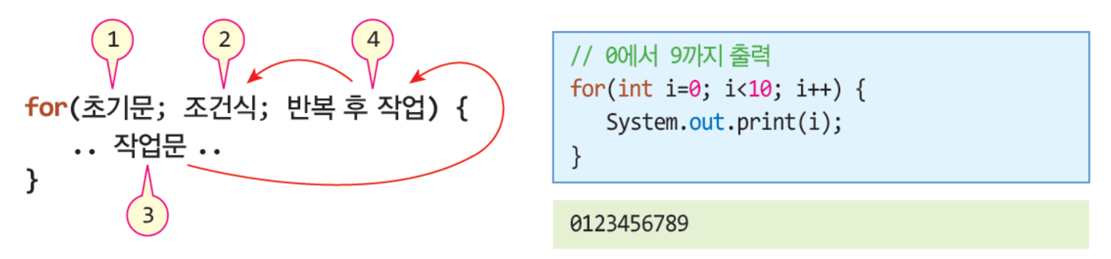
반복문
자바 반복문 - for 문, while 문, do-while 문
for 문 - 가장 많이 사용하는 반복문
for(i=0; i<10; i++, System.out.println(i)) {
..................
}
반복후 작업문에 콤마로 분리하여
2 문장 작성가능
for(int i=0; i<10; i++)
System.out.print(i);
for 문안에서만 사용되는 변수 i 선언 가능
for(초기문; true; 반복 후 작업) { // 무한반복
...........
}
for(초기문; ; 반복 후 작업) { // 무한 반복
...........
}

Slide 67
예제 3-1 : for 문을 이용하여 1부터 10까지 합 출력하기
for 문을 이용하여 1부터 10까지 덧셈으로 표시하고 합을 출력하라.
public class ForSample {
public static void main(String[] args) {
int i, sum=0;
for(i=1; i<=10; i++) { // 1~10까지 반복
sum += i;
System.out.print(i); // 더하는 수 출력
if(i<=9) // 1~9까지는 '+' 출력
System.out.print("+");
else { // i가 10인 경우
System.out.print("="); // '=' 출력하고
System.out.print(sum); // 덧셈 결과 출력
}
}
}
}
1+2+3+4+5+6+7+8+9+10=55

Slide 68
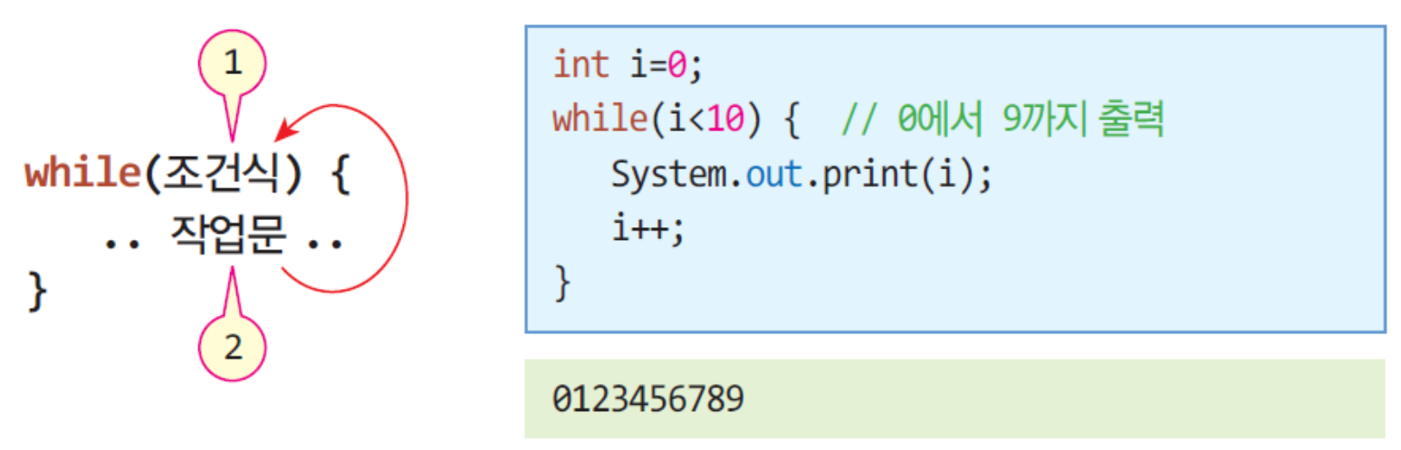
while 문
while 문의 구성과 코드 사례
조건식이 ‘참’인 동안 반복 실행

Slide 69
예제 3-2 : while 문을 이용하여 입력된 정수의 평균 구하기
while문을 이용하여 정수를 여러 개 입력 받고 평균을 출력하라.
0이 입력되면 입력을 종료한다.
import java.util.Scanner;
public class WhileSample {
public static void main(String[] args) {
Scanner scanner = new Scanner(System.in);
int count=0, n=0;
double sum=0;
System.out.println("정수를 입력하고 마지막에 0을 입력하세요.");
while((n = scanner.nextInt()) != 0) { // 0이 입력되면 while 문 벗어남
sum = sum + n;
count++;
}
System.out.print("수의 개수는 " + count + "개이며 ");
System.out.println("평균은 " + sum/count + "입니다.");
scanner.close();
}
}
정수를 입력하고 마지막에 0을 입력하세요.
10 30 –20 40 0
수의 개수는 4개이며 평균은 15.0입니다.
0은 마지막 입력을 뜻함

Slide 70
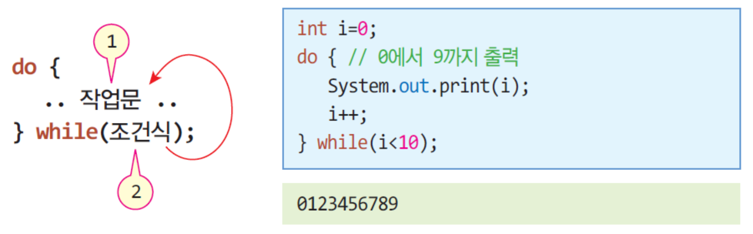
do-while 문
do-while 문의 구성과 코드 사례
조건식이 ‘참’인 동안 반복 실행
작업문은 한 번 반드시 실행

Slide 71
예제 3-3 : do-while 문을 이용하여 ‘a’에서 ‘z’까지 출력하기
do-while문을 이용하여 'a'부터 'z'까지 출력하는 프로그램을 작성하라.
public class DoWhileSample {
public static void main (String[] args) {
char a = 'a';
do {
System.out.print(a);
a = (char) (a + 1);
} while (a <= 'z');
}
}
abcdefghijklmnopqrstuvwxyz

Slide 72
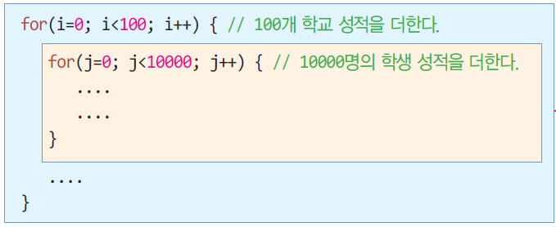
중첩 반복
중첩 반복
반복문이 다른 반복문을 내포하는 구조
10000명의 학생이 있는 100개 대학의 모든 학생 성적의 합을 구할 때,
for 문을 이용한 이중 중첩 구조

Slide 73
예제 3-4 : 2중 중첩을 이용한 구구단 출력하기
2중 중첩된 for문을 이용하여 구구단을 출력하는 프로그램을 작성하라.
public class NestedLoop {
public static void main(String[] args) {
for(int i=1; i<10; i++) { // 단에 대한 반복. 1단에서 9단
for(int j=1; j<10; j++) { // 각 단의 곱셈
System.out.print(i + "*" + j + "=" + i*j); // 구구셈 출력
System.out.print('\t'); // 하나씩 탭으로 띄기
}
System.out.println(); // 한 단이 끝나면 다음 줄로 커서 이동
}
}
}
1*1=1 1*2=2 1*3=3 1*4=4 1*5=5 1*6=6 1*7=7 1*8=8 1*9=9
2*1=2 2*2=4 2*3=6 2*4=8 2*5=10 2*6=12 2*7=14 2*8=16 2*9=18
3*1=3 3*2=6 3*3=9 3*4=12 3*5=15 3*6=18 3*7=21 3*8=24 3*9=27
4*1=4 4*2=8 4*3=12 4*4=16 4*5=20 4*6=24 4*7=28 4*8=32 4*9=36
5*1=5 5*2=10 5*3=15 5*4=20 5*5=25 5*6=30 5*7=35 5*8=40 5*9=45
6*1=6 6*2=12 6*3=18 6*4=24 6*5=30 6*6=36 6*7=42 6*8=48 6*9=54
7*1=7 7*2=14 7*3=21 7*4=28 7*5=35 7*6=42 7*7=49 7*8=56 7*9=63
8*1=8 8*2=16 8*3=24 8*4=32 8*5=40 8*6=48 8*7=56 8*8=64 8*9=72
9*1=9 9*2=18 9*3=27 9*4=36 9*5=45 9*6=54 9*7=63 9*8=72 9*9=81

Slide 74
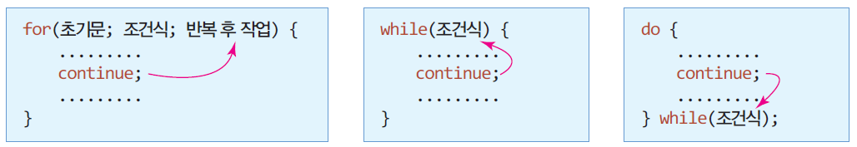
continue문
continue 문
반복문을 빠져 나가지 않고, 다음 반복으로 제어 변경
반복문에서 continue; 문에 의한 분기
분기

Slide 75
예제 3-5 : continue 문을 이용하여 양수 합 구하기
5개의 정수를 입력 받고 양수 합을 구하여 출력하는 프로그램을 작성하라.
import java.util.Scanner;
public class ContinueExample {
public static void main(String[] args) {
Scanner scanner = new Scanner(System.in);
System.out.println("정수를 5개 입력하세요.");
int sum=0;
for(int i=0; i<5; i++) {
int n=scanner.nextInt();
if(n<=0) continue; // 0이나 음수인 경우 더하지 않고 다음 반복으로 진행
else sum += n; // 양수인 경우 덧셈
}
System.out.println("양수의 합은 " + sum);
scanner.close();
}
}
정수를 5개 입력하세요.
5 -2 6 10 -4
양수의 합은 21

Slide 76
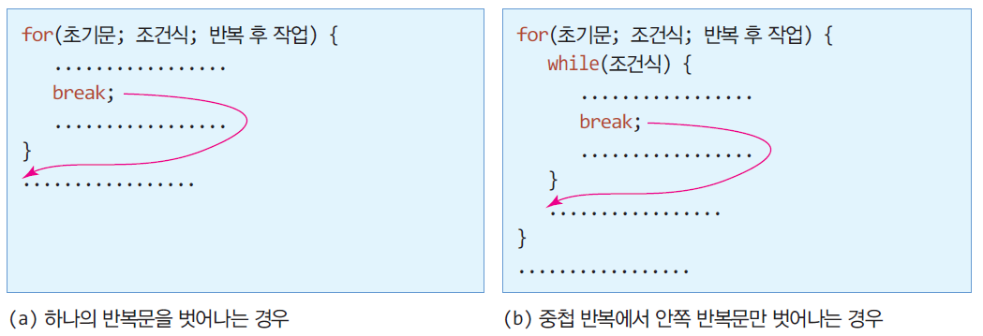
break문
break 문
반복문 하나를 즉시 벗어갈 때 사용
하나의 반복문만 벗어남
중첩 반복의 경우 안쪽 반복문의 break 문이 실행되면 안쪽 반복문만 벗어남

Slide 77
예제 3-6 : break 문을 이용하여 while 문 벗어나기
"exit"이 입력되면 while 문을 벗어나도록 break 문을 활용하는 프로그램을 작성하라.
import java.util.Scanner;
public class BreakExample {
public static void main(String[] args) {
Scanner scanner = new Scanner(System.in);
System.out.println("exit을 입력하면 종료합니다.");
while(true) {
System.out.print(">>");
String text = scanner.nextLine();
if(text.equals("exit")) // "exit"이 입력되면 반복 종료
break; // while 문을 벗어남
}
System.out.println("종료합니다...");
scanner.close();
}
}
exit을 입력하면 종료합니다.
>>edit
>>exit
종료합니다...

Slide 78
자바 배열
배열(array)
인덱스와 인덱스에 대응하는 데이터들로 이루어진 자료 구조
배열을 이용하면 한 번에 많은 메모리 공간 선언 가능
배열은 같은 타입의 데이터들이 순차적으로 저장되는 공간
원소 데이터들이 순차적으로 저장됨
인덱스를 이용하여 원소 데이터 접근
반복문을 이용하여 처리하기에 적합한 자료 구조
배열 인덱스
0부터 시작
인덱스는 배열의 시작 위치에서부터 데이터가 있는 상대 위치

Slide 79
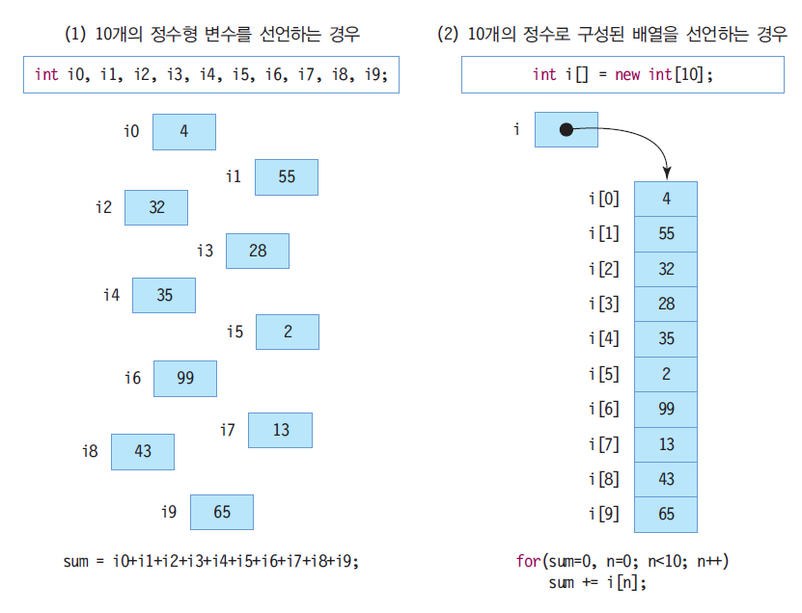
자바 배열의 필요성과 모양

Slide 80
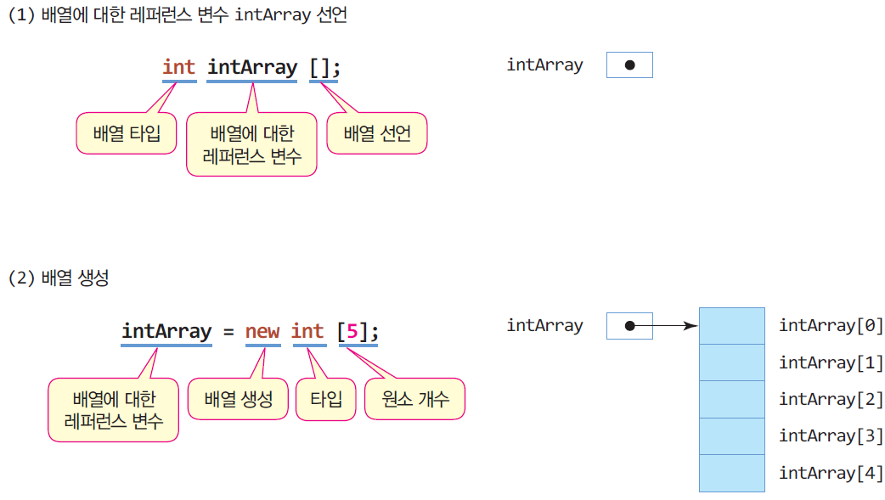
배열 선언과 생성

Slide 81

배열 선언 및 생성 디테일
배열 선언과 배열 생성의 두 단계 필요
배열 선언
배열의 이름 선언(배열 레퍼런스 변수 선언)
배열 생성
배열 공간 할당 받는 과정
배열 초기화
배열 생성과 값 초기화
int intArray []; 또는
int[] intArray;
int intArray [5]; // 크기 지정 안됨
intArray = new int[5]; 또는
int intArray[] = new int[5]; // 선언과 동시에 배열 생성
int intArray[] = {4, 3, 2, 1, 0}; // 5개의 정수 배열 생성 및 값 초기화
double doubleArray[] = {0.01, 0.02, 0.03, 0.04}; // 5개의 실수 배열 생성 및 값 초기화

Slide 82
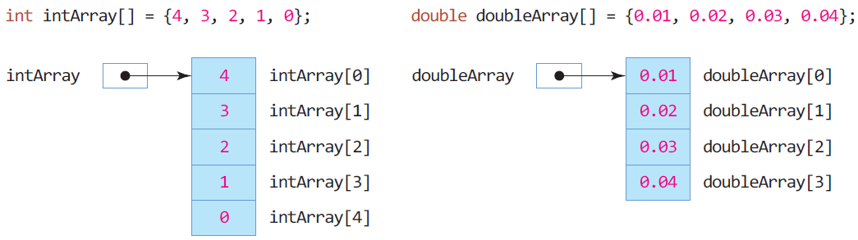
배열을 초기화하면서 생성한 결과

Slide 83
배열 인덱스와 배열 원소 접근
배열 인덱스
배열의 인덱스는 0 ~ (배열 크기 – 1)
인덱스를 잘못 사용한 경우
반드시 배열 생성 후 접근
int intArray = new int[5]; // 인덱스는 0~4까지 가능
intArray[0] = 5; // 원소 0에 5 저장
intArray[3] = 6; // 원소 3에 6 저장
int n = intArray[3]; // 원소 3의 값을 읽어 n에 저장
int n = intArray[-2]; // 인덱스로 음수 사용 불가
int m = intArray[5]; // 5는 인덱스의 범위(0~4) 넘었음
int intArray []; // 레퍼런스만 선언함
intArray[1] = 8; // 오류. 배열이 생성되어 있지 않음

Slide 84
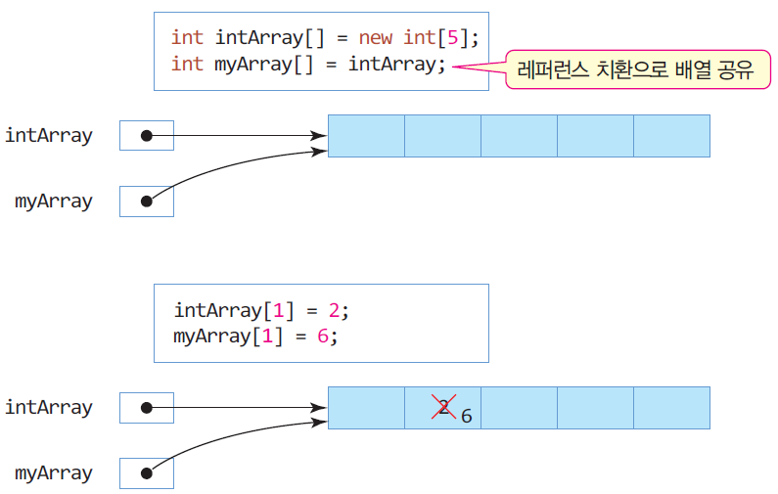
레퍼런스 치환과 배열 공유
레퍼런스 치환으로 두 레퍼런스가 하나의 배열 공유

Slide 85
예제 3-7 : 배열 선언 및 생성
양수 5개를 입력 받아 배열에 저장하고, 제일 큰 수를 출력하는 프로그램을 작성하라.
import java.util.Scanner;
public class ArrayAccess {
public static void main(String[] args) {
Scanner scanner = new Scanner(System.in);
int intArray[];
intArray = new int[5];
int max=0; // 현재 가장 큰 수
System.out.println("양수 5개를 입력하세요.");
for(int i=0; i<5; i++) {
intArray[i] = scanner.nextInt(); // 입력 받은 정수를 배열에 저장
if(intArray[i] > max)
max = intArray[i]; // max 변경
}
System.out.print("가장 큰 수는 " + max + "입니다.");
scanner.close();
}
}
양수 5개를 입력하세요.
1 39 78 100 99
가장 큰 수는 100입니다..

Slide 86
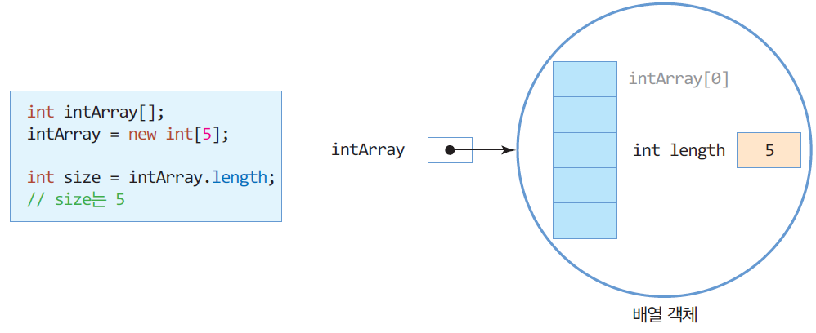
배열의 크기, length 필드
자바의 배열은 객체로 처리
배열 객체의 length 필드
배열의 크기는 배열 객체의 length 필드에 저장
length 필드를 이용하여 배열의 모든 값을 출력하는 사례
for(int i=0; i<intArray.length; i++) // intArray 배열 크기만큼 루프를 돈다.
System.out.println(intArray[i]);

Slide 87
함수 호출 시 배열 전달 비교 : C/C++ vs. 자바
C/C++ 경우,
배열과 크기를 각각 전달 받음
자바 경우,
배열만 전달받음
int sum(int x[], int size) {
int n, s=0;
for(n=0; n<size; n++)
s += x[n];
return s;
}
int sum(int x[]) {
int n, s=0;
for(n=0; n<x.length; n++)
s += x[n];
return s;
}
int a[] ={1,2,3,4,5};
int n = sum(a, 5);
int a[] ={1,2,3,4,5};
int n = sum(a);
자바가 C/C++에 비해
배열을 다루기 10배
편한 구조임

Slide 88
예제 3-8 : 배열의 length 필드 활용
배열의 length 필드를 이용하여 배열 크기만큼 정수를 입력 받고 평균을 출력하라.
import java.util.Scanner;
public class ArrayLength {
public static void main(String[] args) {
Scanner scanner = new Scanner(System.in);
System.out.println("5개의 정수를 입력하세요.");
int intArray[] = new int[5];
double sum=0.0;
for(int i=0; i<intArray.length; i++)
intArray[i] = scanner.nextInt(); // 키보드에서 입력받은 정수 저장
for(int i=0; i<intArray.length; i++)
sum += intArray[i]; // 배열에 저장된 정수 값을 더하기
System.out.print("평균은 " + sum/intArray.length);
scanner.close();
}
}
5개의 정수를 입력하세요.
2 3 4 5 9
평균은 4.6

Slide 89
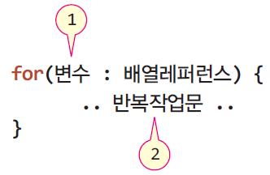
배열과 for-each 문
for-each 문
배열이나 나열(enumeration)의 원소를 순차 접근하는데 유용한 for 문
for-each 문으로 정수 배열의 합을 구하는 사례
int [] n = { 1,2,3,4,5 };
int sum = 0;
for (int k : n) {
sum += k;
}
for 문으로 구성하면 다음과 같다.
for(int i=0; i<n.length; i++) {
int k = n[i];
sum += k;
}
반복될 때마다 k는 n[0], n[1], ..., n[4]로 번갈아 설정

Slide 90
예제 3-9 for-each 문 활용
for-each 문을 활용하여 int [] 배열의 합을 구하고, String [] 배열의 문자열을 출력하는 사례를 보인다.
public class foreachEx {
public static void main(String[] args) {
int [] n = { 1,2,3,4,5 };
int sum=0;
for(int k : n) { // k는 n[0], n[1], ..., n[4]로 반복
System.out.print(k + " "); // 반복되는 k 값 출력
sum += k;
}
System.out.println("합은 " + sum);
String f[] = { "사과", "배", "바나나", "체리", "딸기", "포도" } ;
for(String s : f) // s는 f[0], f[1], ..., f[5]로 반복
System.out.print(s + " ");
}
}
1 2 3 4 5 합은 15
사과 배 바나나 체리 딸기 포도

Slide 91
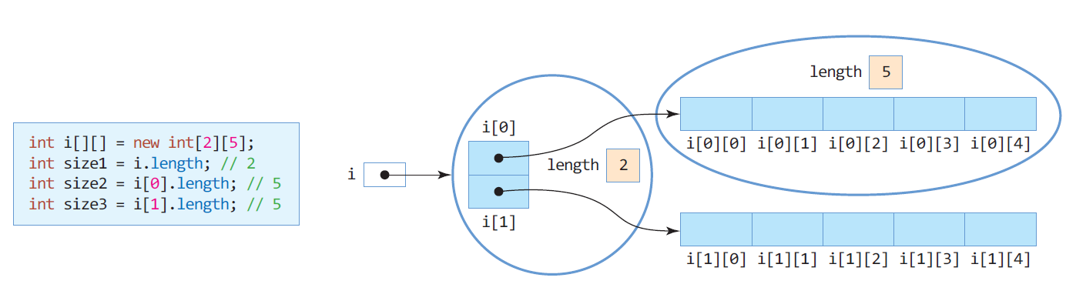
2차원 배열
2차원 배열 선언
2차원 배열 생성
2차원 배열의 구조
2차원 배열의 length 필드
i.length -> 2차원 배열의 행의 개수로, 2
i[n].length -> n번째 행의 열의 개수
i[1].length -> 1번째 행의 열의 개수, 5
int intArray[][]; 또는 int[][] intArray;
intArray = new int[2][5];
int intArray[] = new int[2][5]; // 배열 선언과 생성 동시

Slide 92
2차원 배열의 초기화
배열 선언과 동시에 초기화
int intArray[][] = { { 0, 1, 2},
{ 3, 4, 5},
{ 6, 7, 8} }; // 3x3 배열 생성
char charArray[][] = { {'a', 'b', 'c'}, {'d‘, 'e', 'f'} }; // 2x3 배열 생성
double doubleArray[][] = { {0.01, 0.02}, {0.03, 0.04} }; // 2x2 배열 생성

Slide 93
예제 3-10 : 2차원 배열 생성 및 활용하기
2차원 배열에 학년별로 1, 2학기 성적을 저장하고, 4년 전체 평점 평균을 출력하라.
public class ScoreAverage {
public static void main(String[] args) {
double score[][] = { {3.3, 3.4}, // 1학년 1, 2학기 평점
{3.5, 3.6}, // 2학년 1, 2학기 평점
{3.7, 4.0}, // 3학년 1, 2학기 평점
{4.1, 4.2} }; // 4학년 1, 2학기 평점
double sum=0;
for(int year=0; year<score.length; year++) // 각 학년별로 반복
for(int term=0; term<score[year].length; term++) // 각 학년의 학기별로 반복
sum += score[year][term]; // 전체 평점 합
int n=score.length; // 배열의 행 개수, 4
int m=score[0].length; // 배열의 열 개수, 2
System.out.println("4년 전체 평점 평균은 " + sum/(n*m));
}
}
4
2
4년 전체 평점 평균은 3.725

Slide 94
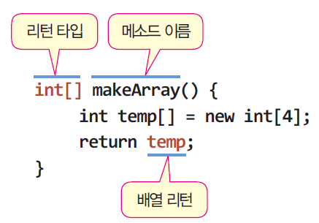
메소드의 배열 리턴
배열 리턴
배열의 레퍼런스만 리턴(배열 전체가 리턴되는 것이 아님)
메소드의 리턴 타입
리턴하는 배열 타입과 리턴 받는 배열 타입 일치
리턴 타입에 배열의 크기를 지정하지 않음
int [] intArray;
intArray = makeArray();

Slide 95
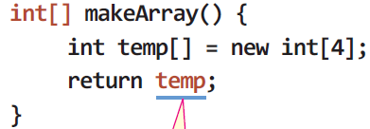

배열을 리턴 받아 사용하는 과정

Slide 96
예제 3-11 : 배열 리턴
일차원 정수 배열을 생성하여 리턴하는 makeArray()를 작성하고, 이 메소드로부터 배열을 전달받는 프로그램을 작성하라.
public class ReturnArray {
static int[] makeArray() {
int temp[] = new int[4];
for(int i=0; i<temp.length; i++)
temp[i] = i; // 배열 초기화, 0, 1, 2, 3
return temp; // 배열 리턴
}
public static void main(String[] args) {
int intArray[];
intArray = makeArray(); // 메소드가 리턴한 배열 참조
for(int i=0; i<intArray.length; i++)
System.out.print(intArray[i] + " ");
}
}
makeArray()가 종료해도 생성된 배열은 소멸되지 않음
0 1 2 3

Slide 97
자바의 예외 처리
예외(Exception)
실행 중 오동작이나 결과에 악영향을 미치는 예상치 못한 상황 발생
자바에서는 실행 중 발생하는 에러를 예외로 처리
실행 중 예외가 발생하면
자바 플랫폼은 응용프로그램이 예외를 처리하도록 호출
응용프로그램이 예외를 처리하지 않으면 프로그램 강제 종료 시킴
예외 발생 경우
정수를 0으로 나누는 경우
배열의 크기보다 큰 인덱스로 배열의 원소를 접근하는 경우
정수를 읽는 코드가 실행되고 있을 때 사용자가 문자를 입력한 경우

Slide 98
예제 3-12 : 0으로 나누기 시 예외 발생으로 응용프로그램이 강제 종료되는 경우
두 정수를 입력받아 나눗셈을 하고 몫을 구하는 프로그램 코드이다. 사용자가 나누는 수에 0을 입력하면 자바 플랫폼에 의해 예외가 발생하여 프로그램이 강제 종료된다.
1
2
3
4
5
6
7
8
9
10
11
12
13
14
15
import java.util.Scanner;
public class DivideByZero {
public static void main(String[] args) {
Scanner scanner = new Scanner(System.in);
int dividend; // 나뉨수
int divisor; // 나눗수
System.out.print("나뉨수를 입력하시오:");
dividend = scanner.nextInt(); // 나뉨수 입력
System.out.print("나눗수를 입력하시오:");
divisor = scanner.nextInt(); // 나눗수 입력
System.out.println(dividend+"를 " + divisor + "로 나누면 몫은 "
+ dividend/divisor + "입니다.");
}
}
divisor가 0이므로
ArithmeticException예외 발생
나뉨수를 입력하시오:100
나눗수를 입력하시오:0
Exception in thread "main" java.lang.ArithmeticException: / by zero
at DivideByZero.main(DivideByZero.java:13)

Slide 99

자바의 예외 처리, try-catch-finally문
예외 처리
발생한 예외에 대해 개발자가 작성한 프로그램 코드에서 대응하는 것
try-catch-finally문 사용
finally 블록은 생략 가능

Slide 100

예외가 발생/발생하지 않은 경우 제어의 흐름
발생한 예외가
catch()의 처리할
예외 타입과
일치하는
catch 블록 실행

Slide 101

자바의 예외 클래스
자바 플랫폼은 응용프로그램이 실행 중 오류를 탐지할 수 있도록 많은 예외를 클래스 형태로 제공

Slide 102
예외 클래스 사례
배열의 범위를 벗어나 원소를 접근하는 예외 처리
ArrayIndexOutOfBoundsException 예외
int intArray [] = new int[5];
try {
intArray[3] = 10; // 예외 발생하지 않음
intArray[6] = 5; // 예외 발생
}
catch(ArrayIndexOutOfBoundsException e) { // 객체 e에 예외 정보가 넘어옴
System.out.println("배열의 범위를 초과하여 원소를 접근하였습니다.");
}
이 문장 실행 시 ArrayIndexOutOfBoundsException
예외 발생

Slide 103
예제 3-13 : 0으로 나누는 예외에 대처하는 try-catch 블록 만들기
try-catch-finally 블록을 이용하여 예제 3-12를 수정하여, 정수를 0으로 나누는 경우에 "0으로 나눌 수 없습니다!"를 출력하는 프로그램을 작성하라.
import java.util.Scanner;
public class DevideByZeroHandling {
public static void main(String[] args) {
Scanner scanner = new Scanner(System.in);
int dividend; // 나뉨수
int divisor; // 나눗수
System.out.print("나뉨수를 입력하시오:");
dividend = scanner.nextInt(); // 나뉨수 입력
System.out.print("나눗수를 입력하시오:");
divisor = scanner.nextInt(); // 나눗수 입력
try {
System.out.println(dividend+"를 " + divisor + "로 나누면 몫은 " + dividend/divisor + "입니다.");
}
catch(ArithmeticException e) { // ArithmeticException 예외 처리 코드
System.out.println("0으로 나눌 수 없습니다!");
}
finally {
scanner.close(); // 정상적이든 예외가 발생하든 최종적으로 scanner를 닫는다.
}
}
}
divisor가 0인 경우 ArithmeticException 예외 발생
나뉨수를 입력하시오:100
나눗수를 입력하시오:0
0으로 나눌 수 없습니다.
ArithmeticException 예외가 발생해도
프로그램이 강제 종료되지 않고 정상 실행됨

Slide 104
예제 3-14 : 입력오류시발생하는 예외(InputMismatchException)
Scanner 클래스를 이용하여 3개의 정수를 입력받아 합을 구하는 프로그램을 작성하라. 사용자가 정수가 아닌 문자를 입력할 때 발생하는 InputMismatchException 예외를 처리하여 다시 입력받도록 하라.
import java.util.Scanner;
import java.util.InputMismatchException;
public class InputException {
public static void main(String[] args) {
Scanner scanner = new Scanner(System.in);
System.out.println("정수 3개를 입력하세요");
int sum=0, n=0;
for(int i=0; i<3; i++) {
System.out.print(i+">>");
try {
n = scanner.nextInt(); // 정수 입력
}
catch(InputMismatchException e) {
System.out.println("정수가 아닙니다. 다시 입력하세요!");
scanner.next(); // 입력 스트림에 있는 정수가 아닌 토큰을 버린다.
i--; // 인덱스가 증가하지 않도록 미리 감소
continue; // 다음 루프
}
sum += n; // 합하기
}
System.out.println("합은 " + sum);
scanner.close();
}
}
사용자가 문자를 입력하면
InputMismatchException 예외 발생
정수 3개를 입력하세요
0>>5
1>>R
정수가 아닙니다. 다시 입력하세요!
1>>4
2>>6
합은 15

Slide 105
객체 지향 프로그래밍 (OOP)
Object Oriented Programming
객체 지향의 개념과 특성 이해
자바 클래스 만들기
생성자와 소멸자, 그리고 가비지 컬렉션
클래스와 멤버에 대한 접근 지정
객체 지향 상속과 자바 상속 개념 이해
클래스 상속 작성 및 객체 생성
업캐스팅과 instanceof 연산자
메소드 오버라이딩과 동적 바인딩의 이해 및 활용
추상 클래스와 인터페이스

Slide 106

세상 모든 것이 객체다
세상 모든 것이 객체다.
실세계 객체의 특징
객체마다 고유한 특성(state)와 행동(behavior)를 가짐
다른 객체들과 정보를 주고 받는 등, 상호작용하면서 살아감
컴퓨터 프로그램에서 객체 사례
테트리스 게임의 각 블록들
한글 프로그램의 메뉴나 버튼들

Slide 107


자바의 객체 지향 특성 : 캡슐화
캡슐화 : 객체를 캡슐로 싸서 내부를 볼 수 없게 하는 것
객체의 가장 본질적인 특징
외부의 접근으로부터 객체 보호
자바의 캡슐화
클래스(class): 객체 모양을 선언한 틀(캡슐화하는 틀)
객체: 생성된 실체(instance)
클래스 내에 메소드와 필드 구현

Slide 108

자바의 객체 지향 특성 : 상속
상속
상위 개체의 속성이 하위 개체에 물려짐
하위 개체가 상위 개체의 속성을 모두 가지는 관계
실세계의 상속 사례
나무는 식물의 속성과 생물의 속성을 모두 가짐
사람은 생물의 속성은 가지지만 식물의 속성은 가지고 있지 않음

Slide 109

자바 상속
자바 상속
상위 클래스의 멤버를 하위 클래스가 물려받음
상위 클래스 : 수퍼 클래스
하위 클래스 : 서브 클래스, 수퍼 클래스 코드의 재사용, 새로운 특성 추가 가능
슈퍼 클래스
서브 클래스
서브 클래스 객체는 슈퍼 클래스의 멤버와 서브 클래스의 멤버를 모두 가짐

Slide 110

자바의 객체 지향 특성 : 다형성
다형성
같은 이름의 메소드가 클래스 혹은 객체에 따라 다르게 구현되는 것
다형성 사례
메소드 오버로딩 : 한 클래스 내에서 같은 이름이지만 다르게 작동하는 여러 메소드
메소드 오버라이딩 : 슈퍼 클래스의 메소드를 동일한 이름으로 서브 클래스마다 다르게 구현

Slide 111
객체 지향 언어의 목적
1. 소프트웨어의 생산성 향상
컴퓨터 산업 발전에 따라 소프트웨어의 생명 주기(life cycle) 단축
소프트웨어를 빠른 속도로 생산할 필요성 증대
객체 지향 언어
상속, 다형성, 객체, 캡슐화 등 소프트웨어 재사용을 위한 여러 장치 내장
소프트웨어 재사용과 부분 수정 빠름
소프트웨어를 다시 만드는 부담 대폭 줄임
소프트웨어 생산성 향상
2. 실세계에 대한 쉬운 모델링
초기 프로그래밍
수학 계산/통계 처리를 하는 등 처리 과정, 계산 절차 중요
현대 프로그래밍
컴퓨터가 산업 전반에 활용
실세계에서 발생하는 일을 프로그래밍
실세계에서는 절차나 과정보다 물체(객체)들의 상호 작용으로 묘사하는 것이 용이
객체 지향 언어
실세계의 일을 보다 쉽게 프로그래밍하기 위한 객체 중심적 언어

Slide 112


절차 지향 프로그래밍과 객체 지향 프로그래밍
절차 지향 프로그래밍
작업 순서를 표현하는 컴퓨터 명령 집합
함수들의 집합으로 프로그램 작성
객체 지향 프로그래밍
컴퓨터가 수행하는 작업을 객체들간의 상호 작용으로 표현
클래스 혹은 객체들의 집합으로 프로그램 작성
커피 자판기
객체지향적 프로그래밍의 객체들의 상호 관련성
절차지향적 프로그래밍의 실행 절차

Slide 113
클래스와 객체
클래스
객체의 속성(state)과 행위(behavior) 선언
객체의 설계도 혹은 틀
객체
클래스의 틀로 찍어낸 실체
프로그램 실행 중에 생성되는 실체
메모리 공간을 갖는 구체적인 실체
인스턴스(instance)라고도 부름
사례
클래스: 소나타자동차, 객체: 출고된 실제 소나타 100대
클래스: 벽시계, 객체: 우리집 벽에 걸린 벽시계들
클래스: 책상, 객체: 우리가 사용중인 실제 책상들

Slide 114

클래스와 객체와의 관계
붕어빵 틀은 클래스이며, 이 틀의 형태로 구워진 붕어빵은 바로 객체입니다. 붕어빵은 틀의 모양대로 만들어지지만 서로 조금씩 다릅니다.
치즈붕어빵, 크림붕어빵, 앙코붕어빵 등이 있습니다. 그래도 이들은 모두 붕어빵입니다.

Slide 115

사람을 사례로 든 클래스와 객체 사례
객체들은 클래스에 선언된 동일한 속성을 가지지만 속성 값은 서로 다름

Slide 116

자바 클래스 구성
클래스
class 키워드로 선언
멤버 : 클래스 구성 요소
필드(멤버 변수)와 메소드(멤버 함수)
클래스에 대한 public 접근 지정 : 다른 모든 클래스에서 클래스 사용 허락
멤버에 대한 public 접근 지정 : 다른 모든 클래스에게 멤버 접근 허용

Slide 117


예제 4-1 : Circle 클래스의 객체 생성 및 활용
반지름과 이름을 가진 Circle 클래스를 작성하고, Circle 클래스의 객체를 생성하라.
public class Circle {
int radius; // 원의 반지름 필드
String name; // 원의 이름을 필드
public double getArea() { // 멤버 메소드
return 3.14*radius*radius;
}
public static void main(String[] args) {
Circle pizza;
pizza = new Circle(); // Circle 객체 생성
pizza.radius = 10; // 피자의 반지름을 10으로 설정
pizza.name = "자바피자"; // 피자의 이름 설정
double area = pizza.getArea(); // 피자의 면적 알아내기
System.out.println(pizza.name + "의 면적은 " + area);
Circle donut = new Circle(); // Circle 객체 생성
donut.radius = 2; // 도넛의 반지름을 2로 설정
donut.name = "자바도넛"; // 도넛의 이름 설정
area = donut.getArea(); // 도넛의 면적 알아내기
System.out.println(donut.name + "의 면적은 " + area);
}
}
자바피자의 면적은 314.0
자바도넛의 면적은 12.56

Slide 118

객체 생성과 활용
1. 레퍼런스 변수 선언
Circle pizza;
2. 객체 생성
- new 연산자 이용
pizza = new Circle();
3. 객체 멤버 접근
- 점(.) 연산자 이용
pizza.radius = 10;
area = pizza.getArea();

Slide 119
예제 4-2 : Rectangle 클래스 만들기 연습
너비(width)와 높이(height) 필드, 그리고 면적 값을 제공하는 getArea() 메소드를 가진 Rectangle 클래스를 작성하라.
import java.util.Scanner;
class Rectangle {
int width;
int height;
public int getArea() {
return width*height;
}
}
public class RectApp {
public static void main(String[] args) {
Rectangle rect = new Rectangle(); // 객체 생성
Scanner scanner = new Scanner(System.in);
System.out.print(">> ");
rect.width = scanner.nextInt();
rect.height = scanner.nextInt();
System.out.println("사각형의 면적은 " + rect.getArea());
scanner.close();
}
}
>> 4 5
사각형의 면적은 20

Slide 120

생성자 개념과 목적
생성자
객체가 생성될 때 초기화 목적으로 실행되는 메소드
객체가 생성되는 순간에 자동 호출

Slide 121
예제 4-3 : 두 개의 생성자를 가진 Circle 클래스
두 개의 생성자를 가진 Circle 클래스를 만들어 보라.
public class Circle {
int radius;
String name;
public Circle() { // 매개 변수 없는 생성자
radius = 1; name = ""; // radius의 초기값은 1
}
public Circle(int r, String n) { // 매개 변수를 가진 생성자
radius = r; name = n;
}
public double getArea() {
return 3.14*radius*radius;
}
public static void main(String[] args) {
Circle pizza = new Circle(10, "자바피자"); // Circle 객체 생성, 반지름 10
double area = pizza.getArea();
System.out.println(pizza.name + "의 면적은 " + area);
Circle donut = new Circle(); // Circle 객체 생성, 반지름 1
donut.name = "도넛피자";
area = donut.getArea();
System.out.println(donut.name + "의 면적은 " + area);
}
}
생성자 이름은 클래스 이름과 동일
생성자는 리턴 타입 없음
자바피자의 면적은 314.0
도넛피자의 면적은 3.14

Slide 122

생성자의 특징
생성자 이름은 클래스 이름과 동일
생성자는 여러 개 작성 가능(생성자 중복)
생성자는 객체 생성시 한 번만 호출
자바에서 객체 생성은 반드시 new 연산자로 함
생성자의 목적은 객체 생성 시 초기화
생성자는 리턴 타입을 지정할 수 없음
public class Circle {
public Circle() {...} // 매개 변수 없는 생성자
public Circle(int r, String n) {...} // 2개의 매개 변수를 가진 생성자
}
Circle pizza = new Circle(10, "자바피자"); // 생성자 Circle(int r, String n) 호출
Circle donut = new Circle(); // 생성자 Circle() 호출
public void Circle() {...} // 오류. void도 사용 안 됨

Slide 123
예제 4-4 : 생성자 선언 및 호출 연습
제목과 저자를 나타내는 title과 author 필드를 가진 Book 클래스를 작성하고, 생성자를 작성하여 필드를 초기화하라.
public class Book {
String title;
String author;
public Book(String t) { // 생성자
title = t; author = "작자미상";
}
public Book(String t, String a) { // 생성자
title = t; author = a;
}
public static void main(String [] args) {
Book littlePrince = new Book("어린왕자", "생텍쥐페리");
Book loveStory = new Book("춘향전");
System.out.println(littlePrince.title + " " + littlePrince.author);
System.out.println(loveStory.title + " " + loveStory.author);
}
}
어린왕자 생텍쥐페리
춘향전 작자미상

Slide 124
기본 생성자
기본 생성자(default constructor)
매개 변수 없고, 아무 작업 없이 단순 리턴하는 생성자
디폴트 생성자라고도 불림
class Circle {
public Circle() { } // 기본 생성자
}

Slide 125

기본 생성자가 자동 생성되는 경우
클래스에 생성자가 하나도 선언되어 있지 않을 때
컴파일러에 의해 기본 생성자 자동 생성

Slide 126

기본 생성자가 자동 생성되지 않는 경우
클래스에 생성자가 선언되어 있는 경우
컴파일러는 기본 생성자를 자동 생성해 주지 않는다.

Slide 127
this 레퍼런스
this
객체 자신에 대한 레퍼런스
컴파일러에 의해 자동 관리, 개발자는 사용하기만 하면 됨
this.멤버 형태로 멤버를 접근할 때 사용
public class Circle {
int radius;
public Circle() { radius = 1; }
public Circle(int r) { radius = r; }
double getArea() {
return 3.14*radius*radius;
}
...
}
public class Circle {
int radius;
public Circle() { this.radius = 1; }
public Circle(int radius) {
this.radius = radius;
}
double getArea() {
return 3.14*this.radius*this.radius;
}
...
}
this를 사용하여 수정한 경우

Slide 128

객체 속에서의 this

Slide 129

this 요약

Slide 130
this()로 다른 생성자 호출
this()
같은 클래스의 다른 생성자 호출
생성자 내에서만 사용 가능
생성자 코드의 제일 처음에 있어야 함
this() 사용 실패 사례
public Book() {
System.out.println("생성자 호출됨");
this("", "", 0); // 생성자의 첫 번째 문장이 아니기 때문에 컴파일 오류
}

Slide 131
예제 4-5 this()로 다른 생성자 호출
예제 4-4에서 작성한 Book 클래스의 생성자를 this()를 이용하여 수정하라.
public class Book {
String title;
String author;
void show() { System.out.println(title + " " + author); }
public Book() {
this("", "");
System.out.println("생성자 호출됨");
}
public Book(String title) {
this(title, "작자미상");
}
public Book(String title, String author) {
this.title = title; this.author = author;
}
public static void main(String [] args) {
Book littlePrince = new Book("어린왕자", "생텍쥐페리");
Book loveStory = new Book("춘향전");
Book emptyBook = new Book();
loveStory.show();
}
}
title = “춘향전"
author = "작자미상"
생성자 호출됨
춘향전 작자미상

Slide 132

객체 배열
자바의 객체 배열
객체에 대한 레퍼런스 배열임
자바의 객체 배열 만들기 3 단계
❶ 배열 레퍼런스 변수 선언
❷ 레퍼런스 배열 생성
❸ 배열의 각 원소 객체 생성
❶
❷
❸

Slide 133

객체 배열 선언과 생성 과정
❶ 배열에 대한 레퍼런스 변수 선언
❷ 레퍼런스 배열 생성
❸ 객체 생성

Slide 134
예제 4-6 : Circle 배열 만들기
Circle 객체 5개를 가지는 배열을 생성하고, Circle 객체의 반지름을 0에서 4까지 각각 지정한 후, 면적을 출력하라.
class Circle {
int radius;
public Circle(int radius) {
this.radius = radius;
}
public double getArea() {
return 3.14*radius*radius;
}
}
public class CircleArray {
public static void main(String[] args) {
Circle [] c;
c = new Circle[5];
for(int i=0; i<c.length; i++)
c[i] = new Circle(i);
for(int i=0; i<c.length; i++)
System.out.print((int)(c[i].getArea()) + " ");
}
}
0 3 12 28 50

Slide 135
예제 4-7 : 객체 배열 만들기 연습
예제 4-4의 Book 클래스를 활용하여
2개짜리 Book 객체 배열을 만들고,
사용자로부터 책의 제목과 저자를
입력 받아 배열을 완성하라.
import java.util.Scanner;
class Book {
String title, author;
public Book(String title, String author) {
this.title = title;
this.author = author;
}
}
public class BookArray {
public static void main(String[] args) {
Book [] book = new Book[2]; // Book 배열 선언
Scanner scanner = new Scanner(System.in);
for(int i=0; i<book.length; i++) {
System.out.print("제목>>");
String title = scanner.nextLine();
System.out.print("저자>>");
String author = scanner.nextLine();
book[i] = new Book(title, author); // 배열 원소 객체 생성
}
for(int i=0; i<book.length; i++)
System.out.print("(" + book[i].title + ", " + book[i].author + ")");
scanner.close();
}
}
제목>>사랑의 기술
저자>>에리히 프롬
제목>>시간의 역사
저자>>스티븐 호킹
(사랑의 기술, 에리히 프롬)(시간의 역사, 스티븐 호킹)

Slide 136

메소드
메소드
메소드는 C/C++의 함수와 동일
자바의 모든 메소드는 반드시 클래스 안에 있어야 함(캡슐화 원칙)
메소드 형식
접근 지정자
다른 클래스에서 메소드를 접근할 수 있는지 여부 선언
public. private, protected, 디폴트(접근 지정자 생략)
리턴 타입
메소드가 리턴하는 값의 데이터 타입

Slide 137



인자 전달 – 기본 타입의 값이 전달되는 경우
매개 변수가 byte, int, double 등 기본 타입으로 선언되었을 때
호출자가 건네는 값이 매개 변수에 복사되어 전달. 실인자 값은 변경되지 않음

Slide 138



인자 전달 – 객체가 전달되는 경우
객체의 레퍼런스만 전달
매개 변수가 실인자 객체 공유

Slide 139

인자 전달 - 배열이 전달되는 경우
배열 레퍼런스만 매개 변수에 전달
배열 통째로 전달되지 않음
객체가 전달되는 경우와 동일
매개 변수가 실인자의 배열 공유

Slide 140
예제 4-8 : 인자로 배열이 전달되는 예
char[] 배열을 전달받아 배열 속의 공백(' ') 문자를 ','로 대치하는 메소드를 작성하라.
public class ArrayParameter {
static void replaceSpace(char a[]) {
for (int i=0; i<a.length; i++)
if (a[i] == ' ')
a[i] = ',';
}
static void printCharArray(char a[]) {
for (int i=0; i<a.length; i++)
System.out.print(a[i]);
System.out.println();
}
public static void main (String args[]) {
char c[] = {'T','h','i','s',' ','i','s',' ','a',' ','p','e','n','c','i','l','.'};
printCharArray(c);
replaceSpace(c);
printCharArray(c);
}
}
replaceSpace()
·
a
for (int i=0; i<a.length; i++)
if (a[i] == ' ')
a[i] = ',';
,
T | h | i | s |  | i | s |  | a |  | p | e | n | c | i | l | .
·
c
main()
This is a pencil.
This,is,a,pencil.

Slide 141
메소드 오버로딩
오버로딩(Overloading)
한 클래스 내에서 두 개 이상의 이름이 같은 메소드 작성
메소드 이름이 동일하여야 함
매개 변수의 개수가 서로 다르거나, 타입이 서로 달라야 함
리턴 타입은 오버로딩과 관련 없음

Slide 142

성공한 오버로딩과 메소드 호출

Slide 143

오버로딩 실패 사례
매개 변수의 개수와 타입
이 같기 때문에 오버로딩
실패

Slide 144

객체 치환 시 주의할 점
* 객체 치환은 객체 복사가 아니며, 레퍼런스의 복사이다.
객체 치환
ob1.id=4
ob2.id=4

Slide 145
객체 소멸
객체 소멸
new에 의해 할당 받은 객체와 배열 메모리를 자바 가상 기계로 되돌려 주는 행위
소멸된 객체 공간은 가용 메모리에 포함
자바에서 사용자 임의로 객체 소멸안됨
자바는 객체 소멸 연산자 없음
객체 생성 연산자 : new
객체 소멸은 자바 가상 기계의 고유한 역할
자바 개발자에게는 매우 다행스러운 기능
C/C++에서는 할당 받은 객체를 개발자가 프로그램 내에서 삭제해야 함
C/C++의 프로그램 작성을 어렵게 만드는 요인
자바에서는 사용하지 않는 객체나 배열을 돌려주는 코딩 책임으로부터 개발자 해방

Slide 146

가비지
가비지
가리키는 레퍼런스가 하나도 없는 객체
더 이상 접근할 수 없어 사용할 수 없게 된 메모리
가비지 켈렉션
자바 가상 기계의 가비지 컬렉터가 자동으로 가비지 수집, 반환

Slide 147

예제 4-9 : 가비지의 발생
다음 소스에서 언제 가비지가
발생하는지 설명하라.
public class GarbageEx {
public static void main(String[] args) {
String a = new String("Good");
String b = new String("Bad");
String c = new String("Normal");
String d, e;
a = null;
d = c;
c = null;
}
}

Slide 148
가비지 컬렉션
가비지 컬렉션
자바 가상 기계가 가비지 자동 회수
가용 메모리 공간이 일정 이하로 부족해질 때
가비지를 수거하여 가용 메모리 공간으로 확보
가비지 컬렉터(garbage collector)에 의해 자동 수행
강제 가비지 컬렉션 강제 수행
System 또는 Runtime 객체의 gc() 메소드 호출
이 코드는 자바 가상 기계에 강력한 가비지 컬렉션 요청
그러나 자바 가상 기계가 가비지 컬렉션 시점을 전적으로 판단
System.gc(); // 가비지 컬렉션 작동 요청

Slide 149

자바의 패키지 개념
패키지
상호 관련 있는 클래스 파일(컴파일된 .class)을 저장하여 관리하는 디렉터리
자바 응용프로그램은 하나 이상의 패키지로 구성

Slide 150
접근 지정자
자바의 접근 지정자
4가지
private, protected, public, 디폴트(접근지정자 생략)
접근 지정자의 목적
클래스나 일부 멤버를 공개하여 다른 클래스에서 접근하도록 허용
객체 지향 언어의 캡슐화 정책은 멤버를 보호하는 것
접근 지정은 캡슐화에 묶인 보호를 일부 해제할 목적
접근 지정자에 따른 클래스나 멤버의 공개 범위
private
public
디폴트
protected
동일 패키지와
자식 클래스에 허용
외부로부터 완벽차단
동일 패키지에 허용
모든 클래스에 허용

Slide 151

클래스 접근 지정
클래스 접근지정
다른 클래스에서 사용하도록 허용할 지 지정
public 클래스
다른 모든 클래스에게 접근 허용
디폴트 클래스(접근지정자 생략)
package-private라고도 함
같은 패키지의 클래스에만 접근 허용
public class World { // public 클래스
............
}
class Local { // 디폴트 클래스
............
}
public 클래스와 디폴트 클래스의 접근 사례

Slide 152

멤버 접근 지정
public 멤버
패키지에 관계 없이 모든 클래스에게 접근 허용
private 멤버
동일 클래스 내에만 접근 허용
상속 받은 서브 클래스에서 접근 불가
protected 멤버
같은 패키지 내의 다른 모든 클래스에게 접근 허용
상속 받은 서브 클래스는 다른 패키지에 있어도 접근 가능
디폴트(default) 멤버
같은 패키지 내의 다른 클래스에게 접근 허용

Slide 153


멤버 접근 지정 사례
public 접근 지정 사례
private 접근 지정 사례

Slide 154


디폴트 접근 지정 사례
protected 접근 지정 사례

Slide 155

예제 4-10 : 멤버의 접근 지정자
다음 코드의 두 클래스 Sample과 AccessEx 클래스는 동일한 패키지에 저장된다.
컴파일 오류를 찾아 내고 이유를 설명하라.
class Sample {
public int a;
private int b;
int c;
}
public class AccessEx {
public static void main(String[] args) {
Sample aClass = new Sample();
aClass.a = 10;
aClass.b = 10;
aClass.c = 10;
}
}
Sample 클래스의 a와 c는 각각 public, default 지정자로 선언이 되었으므로, 같은 패키지에 속한 AccessEx 클래스에서 접근 가능
b는 private으로 선언이 되었으므로 AccessEx 클래스에서 접근 불가능

Slide 156

static 멤버
static 멤버 선언
객체 생성과 non-static 멤버의 생성
non-static 멤버는 객체가 생성될 때, 객체마다 생긴다
class StaticSample {
int n; // non-static 필드
void g() {...} // non-static 메소드
static int m; // static 필드
static void f() {...} // static 메소드
}
객체마다 n, g()의 non-static 멤버들이 생긴다

Slide 157

static 멤버의 생성
static 멤버는 클래스당 하나만 생성
객체들에 의해 공유됨

Slide 158

static 멤버와 non-static 멤버 특성 정리

Slide 159

static 멤버 사용
클래스 이름으로 접근 가능
객체의 멤버로 접근 가능
non-static 멤버는 클래스 이름으로 접근 안 됨
StaticSample.m = 3; // 클래스 이름으로 static 필드 접근
StaticSample.f(); // 클래스 이름으로 static 메소드 호출
StaticSample b1 = new StaticSample();
b1.m = 3; // 객체 이름으로 static 필드 접근
b1.f(); // 객체 이름으로 static 메소드 호출
StaticSample.n = 5; // n은 non-static이므로 컴파일 오류
StaticSample.g(); // g()는 non-static이므로 컴파일 오류

Slide 160
static의 활용
1. 전역 변수와 전역 함수를 만들 때 활용
2. 공유 멤버를 만들고자 할 때
static으로 선언한 멤버는 클래스의 객체들 사이에 공유

Slide 161
예제 4-11 : static 멤버를 가진 Calc 클래스 작성
전역 함수로 작성하고자 하는 abs, max, min의 3개 함수를 static 메소드를 작성하고 호출하는 사례를 보여라.
class Calc {
public static int abs(int a) { return a>0?a:-a; }
public static int max(int a, int b) { return (a>b)?a:b; }
public static int min(int a, int b) { return (a>b)?b:a; }
}
public class CalcEx {
public static void main(String[] args) {
System.out.println(Calc.abs(-5));
System.out.println(Calc.max(10, 8));
System.out.println(Calc.min(-3, -8));
}
}
5
10
-8

Slide 162

static 메소드의 제약 조건 1
static 메소드는 오직 static 멤버만 접근 가능
객체가 생성되지 않은 상황에서도 static 메소드는 실행될 수 있기 때문에, non-static 멤버 활용 불가
non-static 메소드는 static 멤버 사용 가능

Slide 163

static 메소드의 제약 조건 2
static 메소드는 this 사용불가
static 메소드는 객체 없이도 사용 가능하므로, this 레퍼런스 사용할 수 없음

Slide 164
final 클래스와 메소드
final 클래스 - 더 이상 클래스 상속 불가능
final 메소드 - 더 이상 오버라이딩 불가능
final class FinalClass {
.....
}
class DerivedClass extends FinalClass { // 컴파일 오류
.....
}
public class SuperClass {
protected final int finalMethod() { ... }
}
class SubClass extends SuperClass {
protected int finalMethod() { ... } // 컴파일 오류, 오버라이딩 할 수 없음
}

Slide 165
final 필드
final 필드, 상수 선언
상수를 선언할 때 사용
상수 필드는 선언 시에 초기 값을 지정하여야 한다
상수 필드는 실행 중에 값을 변경할 수 없다
class SharedClass {
public static final double PI = 3.14;
}
public class FinalFieldClass {
final int ROWS = 10; // 상수 정의, 이때 초기 값(10)을 반드시 설정
void f() {
int [] intArray = new int [ROWS]; // 상수 활용
ROWS = 30; // 컴파일 오류 발생, final 필드 값을 변경할 수 없다.
}
}

Slide 166

상속 (inheritance)
객체 지향 상속
자식이 부모 유전자를 물려 받는 것과 유사한 개념

Slide 167


상속의 필요성
상속이 없는 경우
중복된 멤버를 가진
4 개의 클래스
상속을 이용한
경우 중복이 제거되고
간결해진 클래스 구조

Slide 168
클래스 상속과 객체
상속 선언
extends 키워드로 선언
부모 클래스를 물려받아 확장한다는 의미
부모 클래스 -> 슈퍼 클래스(super class)
자식 클래스 -> 서브 클래스(sub class)
ColorPoint는 Point를 물려 받으므로, Point에 선언된 필드와 메소드 선언 필요 없음
class Point {
int x, y;
...
}
class ColorPoint extends Point { // Point를 상속받는 ColorPoint 클래스 선언
...
}
서브 클래스
슈퍼 클래스

Slide 169
예제 5-1 : 클래스 상속
(x, y)의 한 점을 표현하는 Point 클래스와 이를 상속받아 점에 색을 추가한 ColorPoint 클래스를 만들고 활용해보자.
class Point {
private int x, y; // 한 점을 구성하는 x, y 좌표
public void set(int x, int y) {
this.x = x; this.y = y;
}
public void showPoint() { // 점의 좌표 출력
System.out.println("(" + x + "," + y + ")");
}
}
// Point를 상속받은 ColorPoint 선언
class ColorPoint extends Point {
private String color; // 점의 색
public void setColor(String color) {
this.color = color;
}
public void showColorPoint() { // 컬러 점의 좌표 출력
System.out.print(color);
showPoint(); // Point의 showPoint() 호출
}
}
public class ColorPointEx {
public static void main(String [] args) {
Point p = new Point(); // Point 객체 생성
p.set(1, 2); // Point 클래스의 set() 호출
p.showPoint();
ColorPoint cp = new ColorPoint();
cp.set(3, 4); // Point 클래스의 set() 호출
cp.setColor("red"); // ColorPoint의 setColor() 호출
cp.showColorPoint(); // 컬러와 좌표 출력
}
}
(1,2)
red(3,4)

Slide 170

서브 클래스 객체의 모양
슈퍼 클래스 객체와 서브 클래스의 객체는 별개
서브 클래스 객체는 슈퍼 클래스 멤버 포함

Slide 171

서브 클래스에서 슈퍼 클래스 멤버 접근

Slide 172
자바 상속의 특징
클래스 다중 상속(multiple inheritance) 불허
C++는 다중 상속 가능
C++는 다중 상속으로 멤버가 중복 생성되는 문제 있음
자바는 인터페이스(interface)의 다중 상속 허용
모든 자바 클래스는 묵시적으로 Object클래스 상속받음
java.lang.Object는 클래스는 모든 클래스의 슈퍼 클래스

Slide 173
슈퍼 클래스의 멤버에 대한 서브 클래스의 접근
슈퍼 클래스의 private 멤버
서브 클래스에서 접근할 수 없음
슈퍼 클래스의 디폴트 멤버
서브 클래스가 동일한 패키지에 있을 때, 접근 가능
슈퍼 클래스의 public 멤버
서브 클래스는 항상 접근 가능
슈퍼 클래스의 protected 멤버
같은 패키지 내의 모든 클래스 접근 허용
패키지 여부와 상관없이 서브 클래스는 접근 가능

Slide 174

슈퍼 클래스 멤버의 접근 지정자

Slide 175

protected 멤버
protected 멤버에 대한 접근
같은 패키지의 모든 클래스에게 허용
상속되는 서브 클래스(같은 패키지든 다른 패키지든 상관 없음)에게 허용

Slide 176

서브 클래스/슈퍼 클래스의 생성자 호출과 실행
서브 클래스의 객체가 생성될 때
슈퍼클래스 생성자와 서브 클래스 생성자 모두 실행
호출 순서
서브 클래스의 생성자 먼저 호출,
서브 클래스의 생성자는 실행 전 슈퍼 클래스 생성자 호출
실행 순서
슈퍼 클래스의 생성자가 먼저 실행된 후 서브 클래스의 생성자 실행

Slide 177

슈퍼 클래스와 서브 클래스의 생성자 호출 및 실행 관계
생성자A
생성자B
생성자C

Slide 178
서브 클래스와 슈퍼 클래스의 생성자 선택
슈퍼 클래스와 서브 클래스
각각 여러 개의 생성자 작성 가능
서브 클래스의 객체가 생성될 때
슈퍼 클래스 생성자 1 개와 서브 클래스 생성자 1개가 실행
서브 클래스의 생성자와 슈퍼 클래스의 생성자가 결정되는 방식
1. 개발자의 명시적 선택
서브 클래스 개발자가 슈퍼 클래스의 생성자 명시적 선택
super() 키워드를 이용하여 선택
2. 컴파일러가 기본생성자 선택
서브 클래스 개발자가 슈퍼 클래스의 생성자를 선택하지 않는 경우
컴파일러가 자동으로 슈퍼 클래스의 기본 생성자 선택

Slide 179

컴파일러에 의해 슈퍼 클래스의 기본 생성자가 묵시적 선택(1)
개발자가 서브 클래스의 생성자에 대해 슈퍼 클래스의 생성자를 명시적으로 선택하지 않은 경우
생성자A
생성자B

Slide 180

슈퍼 클래스에 기본 생성자가 없어 오류 난 경우
오류 메시지
"Implicit super constructor A() is undefined. Must explicitly invoke another constructor"

Slide 181

서브 클래스의 매개 변수를 가진 생성자에 대해서도 슈퍼 클래스의 기본 생성자가 자동 선택
개발자가 서브 클래스의 생성자에 대해 슈퍼 클래스의 생성자를 명시적으로 선택하지 않은 경우
생성자A
매개변수생성자B

Slide 182
super()로 슈퍼 클래스의 생성자 명시적 선택
super()
서브 클래스에서 명시적으로 슈퍼 클래스의 생성자 선택 호출
사용 방식
super(parameter);
인자를 이용하여 슈퍼 클래스의 적당한 생성자 호출
반드시 서브 클래스 생성자 코드의 제일 첫 라인에 와야 함

Slide 183

super()로 슈퍼 클래스의 생성자를 명시적으로 선택한 사례
매개변수생성자A5
매개변수생성자B5

Slide 184
예제 5-2 : super()를 활용한 ColorPoint 작성
super()를 이용하여 ColorPoint 클래스의 생성자에서 서브 클래스 Point의 생성자를 호출하는 예를 보인다.
class Point {
private int x, y; // 한 점을 구성하는 x, y 좌표
public Point() {
this.x = this.y = 0;
}
public Point(int x, int y) {
this.x = x; this.y = y;
}
public void showPoint() { // 점의 좌표 출력
System.out.println("(" + x + "," + y + ")");
}
}
class ColorPoint extends Point {
private String color; // 점의 색
public ColorPoint(int x, int y, String color) {
super(x, y); // Point의 생성자 Point(x, y) 호출
this.color = color;
}
public void showColorPoint() { // 컬러 점의 좌표 출력
System.out.print(color);
showPoint(); // Point 클래스의 showPoint() 호출
}
}
public class SuperEx {
public static void main(String[] args) {
ColorPoint cp = new ColorPoint(5, 6, "blue");
cp.showColorPoint();
}
}
x=5,
y=6
blue(5,6)
x=5, y=6,
color = "blue" 전달

Slide 185

업캐스팅 개념

Slide 186


업캐스팅
업캐스팅(upcasting)
서브 클래스의 레퍼런스를 슈퍼 클래스 레퍼런스에 대입
슈퍼 클래스 레퍼런스로 서브 클래스 객체를 가리키게 되는 현상
생물이 들어가는 박스에
사람이나 코끼리를 넣어도 무방
* 사람이나 코끼리 모두 생물을 상속받았기 때문
class Person { }
class Student extends Person { }
Person p;
Student s = new Student();
p = s; // 업캐스팅
슈퍼클래스 레퍼런스로 객체 내의 슈퍼 클래스의 멤버만 접근 가능
p.grade = "A"; // grade는 Person의
// 멤버가 아니므로
// 컴파일 오류

Slide 187

업캐스팅 사례
class Person {
String name;
String id;
public Person(String name) {
this.name = name;
}
}
class Student extends Person {
String grade;
String department;
public Student(String name) {
super(name);
}
}
public class UpcastingEx {
public static void main(String[] args) {
Person p;
Student s = new Student("이재문");
p = s; // 업캐스팅 발생
System.out.println(p.name); // 오류 없음
p.grade = "A"; // 컴파일 오류
p.department = "Com"; // 컴파일 오류
}
}
이재문

Slide 188
다운캐스팅
다운캐스팅(downcasting)
슈퍼 클래스 레퍼런스를 서브 클래스 레퍼런스에 대입
업캐스팅된 것을 다시 원래대로 되돌리는 것
반드시 명시적 타입 변환 지정
class Person { }
class Student extends Person { }
Person p = new Student("이재문"); // 업캐스팅
Student s = (Student)p; // 다운캐스팅, 강제타입변환

Slide 189

다운캐스팅 사례
public class DowncastingEx {
public static void main(String[] args) {
Person p = new Student("이재문"); // 업캐스팅
Student s;
s = (Student)p; // 다운캐스팅
System.out.println(s.name); // 오류 없음
s.grade = "A"; // 오류 없음
}
}
이재문

Slide 190

업캐스팅 레퍼런스로 객체 구별?
업캐스팅된 레퍼런스로는 객체의 실제 타입을 구분하기 어려움
슈퍼 클래스는 여러 서브 클래스에 상속되기 때문
예) 아래의 클래스 계층 구조에서, p가 가리키는 객체가 Person 객체인지, Student 객체인지, Professor 객체인지 구분하기 어려움
Person p = new Person();
Person p = new Student(); // 업캐스팅
Person p = new Professor(); // 업캐스팅
Person 타입의 레퍼런스 p로 업캐스팅
Person 객체
p
•
?
Student 객체
샘플 클래스 계층 구조
Professor 객체
p가 가리키는 객체가
Person 객체인지, Student 객체인지,
Professor 객체인지 구분하기 어려움

Slide 191
instanceof 연산자 사용
instanceof 연산자
instanceof 연산자
레퍼런스가 가리키는 객체의 타입 식별
instanceof 연산자 사용 사례
객체레퍼런스 instanceof 클래스타입
연산의 결과 : true/false의 불린 값
new Professor() 객체는 Professor 타입이면서, 동시에
Researcher 타입이기도 하고, Person 타입이기도 함
Person p = new Professor();
if(p instanceof Person) // true
if(p instanceof Student) // false. Student를 상속받지 않기 때문
if(p instanceof Researcher) // true
if(p instanceof Professor) // true
if("java" instanceof String) // true
if(3 instanceof int) // 문법 오류. instanceof는 객체에 대한 레퍼런스에만 사용

Slide 192
예제 5-3 : instanceof 연산자 활용
instanceof 연산자를 이용하여 [그림 5-15]의 상속 관계에 따라 레퍼런스가 가리키는 객체의 타입을 알아본다. 실행 결과는 무엇인가?
class Person { }
class Student extends Person { }
class Researcher extends Person { }
class Professor extends Researcher { }
public class InstanceOfEx {
static void print(Person p) {
if(p instanceof Person)
System.out.print("Person ");
if(p instanceof Student)
System.out.print("Student ");
if(p instanceof Researcher)
System.out.print("Researcher ");
if(p instanceof Professor)
System.out.print("Professor ");
System.out.println();
}
public static void main(String[] args) {
System.out.print("new Student() -> "); print(new Student());
System.out.print("new Researcher() -> "); print(new Researcher());
System.out.print("new Professor() -> "); print(new Professor());
}
}
new Professor() 객체는
Person 타입이기도 하고
Researcher 타입이기도 하고,
Professor 타입이기도 함
new Student() -> Person Student
new Researcher() -> Person Researcher
new Professor() -> Person Researcher Professor

Slide 193

메소드 오버라이딩의 개념
메소드 오버라이딩(Method Overriding)
서브 클래스에서 슈퍼 클래스의 메소드 중복 작성
슈퍼 클래스의 메소드 무력화, 항상 서브 클래스에 오버라이딩한 메소드가 실행되도록 보장됨
“메소드 무시하기”로 번역되기도 함
오버라이딩 조건
슈퍼 클래스 메소드의 원형(메소드 이름, 인자 타입 및 개수, 리턴 타입) 동일하게 작성

Slide 194


서브 클래스 객체와 오버라이딩된 메소드 호출 - 오버라이딩한 메소드가 실행됨을 보장
오버라이딩된 메소드, B의 f() 직접 호출
class A {
void f() {
System.out.println("A의 f() 호출");
}
}
class B extends A {
void f() { // 클래스 A의 f()를 오버라이딩
System.out.println("B의 f() 호출");
}
}
(b) A의 f()를 호출해도, 오버라이딩된 메소드, B의 f()가 실행됨

Slide 195

오버라이딩의 목적, 다형성 실현
오버라이딩으로 다형성 실현
하나의 인터페이스(같은 이름)에 서로 다른 구현
슈퍼 클래스의 메소드를 서브 클래스에서 각각 목적에 맞게 다르게 구현
사례
Shape의 draw() 메소드를 Line, Rect, Circle에서 오버라이딩하여 다르게 구현

Slide 196
예제 5-4 : 메소드 오버라이딩으로 다형성 실현
Shape의 draw() 메소드를 Line, Circle, Rect 클래스에서 목적에 맞게 오버라이딩하는 다형성의 사례를 보여준다.
class Shape { // 도형의 슈퍼 클래스
public void draw() {
System.out.println("Shape");
}
}
class Line extends Shape {
public void draw() { // 메소드 오버라이딩
System.out.println("Line");
}
}
class Rect extends Shape {
public void draw() { // 메소드 오버라이딩
System.out.println("Rect");
}
}
class Circle extends Shape {
public void draw() { // 메소드 오버라이딩
System.out.println("Circle");
}
}
public class MethodOverridingEx {
static void paint(Shape p) { // Shape을 상속받은 객체들이
// 매개 변수로 넘어올 수 있음
p.draw(); // p가 가리키는 객체에 오버라이딩된 draw() 호출.
// 동적바인딩
}
public static void main(String[] args) {
Line line = new Line();
paint(line); // Line의 draw() 실행. "Line" 출력
paint(new Shape()); // Shape의 draw() 실행. "Shape" 출력
paint(new Line()); // 오버라이딩된 메소드 Line의 draw() 실행
paint(new Rect()); // 오버라이딩된 메소드 Rect의 draw() 실행
paint(new Circle()); // 오버라이딩된 메소드 Circle의 draw() 실행
}
}
동적바인딩
Line
Shape
Line
Rect
Circle

Slide 197

예제 5-4 실행 과정

Slide 198


동적 바인딩 – 오버라이딩된 메소드 호출
* 오버라이딩 메소드가 항상 호출된다.
class SuperObject {
protected String name;
public void paint() {
draw();
}
public void draw() {
System.out.println("Super Object");
}
}
public class SubObject extends SuperObject {
public void draw() {
System.out.println("Sub Object");
}
public static void main(String [] args) {
SuperObject b = new SubObject();
b.paint();
}
}
public class SuperObject {
protected String name;
public void paint() {
draw();
}
public void draw() {
System.out.println("Super Object");
}
public static void main(String [] args) {
SuperObject a = new SuperObject();
a.paint();
}
}
동적바인딩
Super Object
Sub Object

Slide 199

super 키워드로 슈퍼 클래스의 멤버 접근
동적 바인딩
super
슈퍼 클래스의 멤버를 접근할 때 사용되는 레퍼런스
super.슈퍼클래스의멤버
서브 클래스에서만 사용
슈퍼 클래스의 필드 접근
슈퍼 클래스의 메소드 호출 시
super로 이루어지는 메소드 호출 : 정적 바인딩
class SuperObject {
protected String name;
public void paint() {
draw();
}
public void draw() {
System.out.println(name);
}
}
public class SubObject extends SuperObject {
protected String name;
public void draw() {
name = "Sub";
super.name = "Super";
super.draw();
System.out.println(name);
}
public static void main(String [] args) {
SuperObject b = new SubObject();
b.paint();
}
}
정적 바인딩
Super
Sub

Slide 200

오버로딩과 오버라이딩

Slide 201
추상 클래스
추상 메소드(abstract method)
abstract로 선언된 메소드, 메소드의 코드는 없고 원형만 선언
추상 클래스(abstract class)
추상 메소드를 가지며, abstract로 선언된 클래스
추상 메소드 없이, abstract로 선언한 클래스
abstract public String getName(); // 추상 메소드
abstract public String fail() { return "Good Bye"; } // 추상 메소드 아님. 컴파일 오류
// 추상 메소드를 가진 추상 클래스
abstract class Shape {
public Shape() { ... }
public void edit() { ... }
abstract public void draw(); // 추상 메소드
}
// 추상 메소드 없는 추상 클래스
abstract class JComponent {
String name;
public void load(String name ) {
this.name= name;
}
}
class fault { // 오류. 추상 메소드를 가지고 있으므로 abstract로 선언되어야 함
abstract public void f(); // 추상 메소드
}

Slide 202
추상 클래스의 인스턴스 생성 불가
추상 클래스는 온전한 클래스가 아니기 때문에 인스턴스를 생성할 수 없음
JComponent p; // 오류 없음. 추상 클래스의 레퍼런스 선언
p = new JComponent(); // 컴파일 오류. 추상 클래스의 인스턴스 생성 불가
Shape obj = new Shape(); // 컴파일 오류. 추상 클래스의 인스턴스 생성 불가
컴파일 오류 메시지
Unresolved compilation problem: Cannot instantiate the type Shape

Slide 203
추상 클래스의 상속과 구현
추상 클래스 상속
추상 클래스를 상속받으면 추상 클래스가 됨
서브 클래스도 abstract로 선언해야 함
추상 클래스 구현
서브 클래스에서 슈퍼 클래스의 추상 메소드 구현(오버라이딩)
추상 클래스를 구현한 서브 클래스는 추상 클래스 아님
abstract class A { // 추상 클래스
abstract public int add(int x, int y); // 추상 메소드
}
abstract class B extends A { // 추상 클래스
public void show() { System.out.println("B"); }
}
A a = new A(); // 컴파일 오류. 추상 클래스의 인스턴스 생성 불가
B b = new B(); // 컴파일 오류. 추상 클래스의 인스턴스 생성 불가
class C extends A { // 추상 클래스 구현. C는 정상 클래스
public int add(int x, int y) { return x+y; } // 추상 메소드 구현. 오버라이딩
public void show() { System.out.println("C"); }
}
...
C c = new C(); // 정상

Slide 204
추상 클래스의 목적
추상 클래스의 목적
상속을 위한 슈퍼 클래스로 활용하는 것
서브 클래스에서 추상 메소드 구현
다형성 실현
class Shape {
public void draw() {
System.out.println("Shape");
}
}
abstract class Shape {
public abstract void draw();
}
추상 클래스로 작성
추상 클래스를 상속받아
추상 메소드 draw() 구현
class Line extends DObject {
@Override
public void draw() {
System.out.println("Line");
}
}
class Rect extends DObject {
@Override
public void draw() {
System.out.println("Rect");
}
}
class Circle extends DObject {
@Override
public void draw() {
System.out.println("Circle");
}
}

Slide 205
예제 5-5 : 추상 클래스의 구현
추상 클래스 Calculator를 상속받는 GoodCalc 클래스를 구현하라.
abstract class Calculator {
public abstract int add(int a, int b);
public abstract int subtract(int a, int b);
public abstract double average(int[] a);
}

Slide 206
예제 5-5 정답
public class GoodCalc extends Calculator {
@Override
public int add(int a, int b) { // 추상 메소드 구현
return a + b;
}
@Override
public int subtract(int a, int b) { // 추상 메소드 구현
return a - b;
}
@Override
public double average(int[] a) { // 추상 메소드 구현
double sum = 0;
for (int i = 0; i < a.length; i++)
sum += a[i];
return sum/a.length;
}
public static void main(String [] args) {
GoodCalc c = new GoodCalc();
System.out.println(c.add(2,3));
System.out.println(c.subtract(2,3));
System.out.println(c.average(new int [] { 2,3,4 }));
}
}
5
-1
3.0

Slide 207

인터페이스의 필요성
정해진 규격(인터페이스)에 맞기만 하면 연결 가능.
각 회사마다 구현 방법은 다름
정해진 규격(인터페이스)에 맞지 않으면 연결 불가

Slide 208
자바의 인터페이스
자바의 인터페이스
클래스가 구현해야 할 메소드들이 선언되는 추상형
인터페이스 선언
interface 키워드로 선언
Ex) public interface SerialDriver {…}
자바 인터페이스에 대한 변화
Java 7까지
인터페이스는 상수와 추상 메소드로만 구성
Java 8부터
상수와 추상메소드 포함
default 메소드 포함 (Java 8)
private 메소드 포함 (Java 9)
static 메소드 포함 (Java 9)
여전히 인터페이스에는 필드(멤버 변수) 선언 불가

Slide 209

자바 인터페이스 사례

Slide 210
인터페이스의 구성 요소들의 특징
인터페이스의 구성 요소들
상수
public만 허용, public static final 생략
추상 메소드
public abstract 생략 가능
default 메소드
인터페이스에 코드가 작성된 메소드
인터페이스를 구현하는 클래스에 자동 상속
public 접근 지정만 허용. 생략 가능
private 메소드
인터페이스 내에 메소드 코드가 작성되어야 함
인터페이스 내에 있는 다른 메소드에 의해서만 호출 가능
static 메소드
public, private 모두 지정 가능. 생략하면 public

Slide 211
자바 인터페이스 특징
인터페이스의 객체 생성 불가
인터페이스 타입의 레퍼런스 변수 선언 가능

Slide 212
인터페이스 상속
인터페이스 간에 상속 가능
인터페이스를 상속하여 확장된 인터페이스 작성 가능
extends 키워드로 상속 선언
예)
인터페이스 다중 상속 허용
예)
interface MobilePhoneInterface extends PhoneInterface {
void sendSMS(); // 추상 메소드 추가
void receiveSMS(); // 추상 메소드 추가
}
interface MusicPhoneInterface extends PhoneInterface, MP3Interface {
......
}

Slide 213
인터페이스 구현
인터페이스의 추상 메소드를 모두 구현한 클래스 작성
implements 키워드 사용
여러 개의 인터페이스 동시 구현 가능
인터페이스 구현 사례
PhoneInterface 인터페이스를 구현한 SamsungPhone 클래스
SamsungPhone 클래스는 PhoneInterface의 default 메소드상속
class SamsungPhone implements PhoneInterface { // 인터페이스 구현
// PhoneInterface의 모든 메소드 구현
public void sendCall() { System.out.println("띠리리리링"); }
public void receiveCall() { System.out.println("전화가 왔습니다."); }
// 메소드 추가 작성
public void flash() { System.out.println("전화기에 불이 켜졌습니다."); }
}

Slide 214
예제 5-6 인터페이스 구현
interface PhoneInterface { // 인터페이스 선언
final int TIMEOUT = 10000; // 상수 필드 선언
void sendCall(); // 추상 메소드
void receiveCall(); // 추상 메소드
default void printLogo() { // default 메소드
System.out.println("** Phone **");
}
}
class SamsungPhone implements PhoneInterface { // 인터페이스 구현
// PhoneInterface의 모든 메소드 구현
@Override
public void sendCall() {
System.out.println("띠리리리링");
}
@Override
public void receiveCall() {
System.out.println("전화가 왔습니다.");
}
// 메소드 추가 작성
public void flash() { System.out.println("전화기에 불이 켜졌습니다."); }
}
public class InterfaceEx {
public static void main(String[] args) {
SamsungPhone phone = new SamsungPhone();
phone.printLogo();
phone.sendCall();
phone.receiveCall();
phone.flash();
}
}
PhoneInterface 인터페이스를 구현하고 flash() 메소드를 추가한 SamsungPhone 클래스를 작성하라.
** Phone **
띠리리리링
전화가 왔습니다.
전화기에 불이 켜졌습니다.

Slide 215
예제 5-7 : 인터페이스 구현과 동시에 슈퍼 클래스 상속
interface PhoneInterface { // 인터페이스 선언
final int TIMEOUT = 10000; // 상수 필드 선언
void sendCall(); // 추상 메소드
void receiveCall(); // 추상 메소드
default void printLogo() { // default 메소드
System.out.println("** Phone **");
}
}
class Calc { // 클래스 작성
public int calculate(int x, int y) { return x + y; }
}
// SmartPhone 클래스는 Calc를 상속받고,
// PhoneInterface 인터페이스의 추상 메소드 모두 구현
class SmartPhone extends Calc implements PhoneInterface {
// PhoneInterface의 추상 메소드 구현
@Override
public void sendCall() { System.out.println("따르릉따르릉~~"); }
@Override
public void receiveCall() { System.out.println("전화 왔어요."); }
// 추가로 작성한 메소드
public void schedule() { System.out.println("일정 관리합니다."); }
}
public class InterfaceEx {
public static void main(String[] args) {
SmartPhone phone = new SmartPhone();
phone.printLogo();
phone.sendCall();
System.out.println("3과 5를 더하면 " + phone.calculate(3, 5));
phone.schedule();
}
}
** Phone **
따르릉따르릉~~
3과 5를 더하면 8
일정 관리합니다.

Slide 216
자바 확장과 유틸리티
Java Extended Utilities
패키지와 모듈 개념 이해
자바에서 제공하는 표준 패키지
Object 클래스의 이해와 Wrapper 클래스 활용
String, StringBuffer, StringTokenizer 클래스 활용
Math 클래스 활용
컬렉션과 제네릭 개념
Vector<E> , ArrayList<E> 활용
HashMap<K,V>, Iterator<E> 활용
사용자 제네릭 클래스 만들기

Slide 217

패키지 개념과 필요성
* 3명이 분담하여 자바 응용프로그램을 개발하는 경우,
동일한 이름의 클래스가 존재할 가능성 있음
-> 합칠 때 오류 발생 가능성
-> 개발자가 서로 다른 디렉터리로 코드 관리하여 해결

Slide 218

개발자가 서로 다른 디렉터리로 코드 관리
이름은 같지만 경로명이 달라
서도 다른 파일로 취급

Slide 219
자바의 패키지와 모듈이란?
패키지(package)
서로 관련된 클래스와 인터페이스를 컴파일한 클래스 파일들을 묶어 놓은 디렉터리
하나의 응용프로그램은 한 개 이상의 패키지로 작성
패키지는 jar 파일로 압축할 수 있음
모듈(module)
여러 패키지와 이미지 등의 자원을 모아 놓은 컨테이너
하나의 모듈을 하나의 .jmod 파일에 저장
Java 9부터 모듈화 도입
플랫폼의 모듈화
Java 9부터 자바 API의 모든 클래스들(자바 실행 환경)을 패키지 기반에서 모듈들로 완전히 재구성
응용프로그램의 모듈화
클래스들은 패키지로 만들고, 다시 패키지를 모듈로 만듦
모듈 프로그래밍은 어렵고 복잡. 기존 방식으로 프로그램 작성

Slide 220
자바의 모듈화의 목적
모듈화의 목적
Java 9부터 자바 API를 여러 모듈(99개)로 분할
Java 8까지는 rt.jar의 한 파일에 모든 API 저장
응용프로그램이 실행할 때 꼭 필요한 모듈들로만 실행 환경 구축
메모리 자원이 열악한 작은 소형 기기에 꼭 필요한 모듈로 구성된 작은 크기의 실행 이미지를 만들기 위함
모듈의 현실
Java 9부터 전면적으로 도입
복잡한 개념
큰 자바 응용프로그램에는 개발, 유지보수 등에 적합
현실적으로 모듈로 나누어 자바 프로그램을 작성할 필요 없음

Slide 221

자바 API의 모듈 파일들
자바 JDK에 제공되는 모듈 파일들
자바가 설치된 jmods 디렉터리에 모듈 파일 존재
.jmod 확장자를 가진 파일
jdk 10의 경우 99개 모듈 파일
모듈 파일은 ZIP 포맷으로 압축된 파일
모듈 파일에는 자바 API의 패키지와 클래스들이 들어 있음
jmod 명령을 이용하여 모듈 파일에 들어 있는 패키지를 풀어 낼 수 있음
jdk 10이
설치된 폴더
자바 API의
모듈
(모듈 파일)

Slide 222

java.base.jmod 파일을 풀어 놓은 사례
java.base.jmod 파일을 풀면 다음과 같이 java.base 모듈에 있는 패키지와 클래스를 볼 수 있다.
클래스의 이름(경로명)
java.util.Scanner
패키지명
패키지 명 : java.util
java.util 패키지에 속한 클래스

Slide 223
패키지 사용하기, import문
다른 패키지에 작성된 클래스 사용
import를 이용하지 않는 경우
소스에 클래스 이름의 완전 경로명 사용
필요한 클래스만 import
소스 시작 부분에 클래스의 경로명 import
import 패키지.클래스
소스에는 클래스 명만 명시하면 됨
패키지 전체를 import
소스 시작 부분에 패키지의 경로명.* import
import 패키지.*
소스에는 클래스 명만 명시하면 됨
import java.util.*;
java.util 패키지 내의 모든 클래스만을 지정, 하위 패키지의 클래스는 포함하지 않음
public class ImportExample {
public static void main(String[] args) {
java.util.Scanner scanner =
new java.util.Scanner(System.in);
}
}
import java.util.Scanner;
public class ImportExample {
public static void main(String[] args) {
Scanner scanner = new Scanner(System.in);
}
}
import java.util.*;
public class ImportExample {
public static void main(String[] args) {
Scanner scanner = new Scanner(System.in);
}
}

Slide 224
패키지 만들기
클래스 파일(.class)이 저장되는 위치는?
클래스나 인터페이스가 컴파일되면 클래스 파일(.class) 생성
클래스 파일은 패키지로 선언된 디렉터리에 저장
패키지 선언
소스 파일의 맨 앞에 컴파일 후 저장될 패키지 지정
package 패키지명;
package UI; // 아래 Tools를 컴파일하여 UI 패키지(UI 디렉토리)에 저장할 것 지시
public class Tools {
.........
}
Tools 클래스의
경로명은
UI.Tools가 됨
package Graphic; // 아래 Line 클래스를 Graphic 패키지에 저장
import UI.Tools; // UI.Tools 클래스의 경로명 임포트
public class Line extends Shape {
public void draw() {
Tools t = new Tools();
}
}

Slide 225
디폴트 패키지
package 선언문이 없는 자바 소스 파일의 경우
컴파일러는 클래스나 인터페이스를 디폴트 패키지에 소속시킴
디폴트 패키지
현재 디렉터리

Slide 226
이클립스로 쉽게 패키지 만들기
예제로 사용할 샘플 소스(5장의 예제 5-5)
abstract class Calculator {
public abstract int add(int a, int b);
public abstract int subtract(int a, int b);
public abstract double average(int[] a);
}
public class GoodCalc extends Calculator {
public int add(int a, int b) {
return a+b;
}
public int subtract(int a, int b) {
return a - b;
}
public double average(int[] a) {
double sum = 0;
for (int i = 0; i < a.length; i++)
sum += a[i];
return sum/a.length;
}
public static void main(String [] args) {
Calculator c = new GoodCalc();
System.out.println(c.add(2,3));
System.out.println(c.subtract(2,3));
System.out.println(c.average(new int [] {2,3,4 }));
}
}
lib 패키지에
app 패키지에
Calculator 클래스는 lib 패키지에
GoodCalc 클래스는 app 패키지에
나누어 저장하는 응용프로그램을
이클립스를 이용하여 만들기

Slide 227

프로젝트 작성(프로젝트 이름 : PackageEx)

Slide 228


패키지 lib, app 작성

Slide 229

패키지 작성이 완료된 결과
패키지 탐색 창에 app 패키지와 lib 패키지가 보인다.

Slide 230


lib 패키지에 클래스 Calculator 만들기
Calculator 클래스를 public abstract 속성으로 생성한다.

Slide 231

Calculator 소스 작성 후 수정
다른 패키지, 즉 app 패키지의 클래스에서 접근할 수 있도록 하기 위해 클래스의 접근 지정자 public을 반드시 삽입.

Slide 232

app 패키지에 GoodCalc.java 작성 후 수정
import 문 삽입.
Calculator 클래스를 사용하기 위해서는 패키지를 포함하는 정확한 경로명을 컴파일러에게 알려줘야 함.

Slide 233


실행을 위한 Run Configurations 작성
푸시다운 버튼을 누르면 아래 메뉴가 보인다.
main() 메소드를 가진 클래스를 지정한다.

Slide 234

프로젝트 PackageEx 실행

Slide 235
모듈 개념
모듈
Java 9에서 도입된 개념
패키지와 이미지 등의 리소스를 담은 컨테이너
모듈 파일(.jmod)로 저장
클래스 파일
클래스 파일
클래스 파일
클래스 파일
클래스 파일
클래스 파일
클래스 파일
패키지A
패키지B
이미지 등
리소스
패키지A
모듈N
..............
클래스 파일
클래스 파일
클래스 파일
클래스 파일
클래스 파일
클래스 파일
클래스 파일
클래스 파일
클래스 파일
클래스 파일
패키지K
패키지L
이미지 등
리소스
패키지B
패키지C
모듈M
Java 8에서 클래스와 패키지
Java 9 이후 클래스와 패키지, 그리고 모듈

Slide 236
자바 플랫폼의 모듈화
자바 플랫폼
자바의 개발 환경(JDK)과 자바의 실행 환경(JRE)을 지칭
Java SE(자바 API) 포함
자바 API의 모든 클래스가 여러 개의 모듈로 재구성됨
모듈 파일은 JDK의 jmods 디렉터리에 저장하여 배포
모듈 파일로부터 모듈을 푸는 명령
jmod extract "C:\Program Files\Java\jdk-10\jmods\java.base.jmod“
- 현재 디렉터리에 java.base 모듈이 풀림

Slide 237

jmods 디렉터리에 들어 있는 자바 API의 모듈 파일들
java.base.jmod 모듈 파일 풀기
jmod extract "C:\Program Files\Java\jdk-10\jmods\java.base.jmod“
java.util 패키지에 들어 있는 자바 API 클래스들
java.base 모듈에
들어 있는 패키지들

Slide 238
모듈 기반의 자바 실행 환경
자바 실행 환경
JRE : 디폴트 자바 실행 환경
자바 모듈(컴파일된 자바 API 클래스들), 자바 가상 기계 등으로 구성
비교 관점 | Java 8까지 | Java 9 이후
자바 API 클래스의컨테이너 | rt.jar의 단일체에 자바 API의 패키지들을 모두 담음 | rt.jar를 버렸음 자바 API를 많은 수(99개)의 모듈 파일에 나누어 저장
디폴트 실행 환경 | 실행되는 컴퓨터에 rt.jar 설치 (rt.jar의 크기가 큼) | modules(JRE의 lib 밑에) 비공개 파일(109MB)에 모듈 저장 응용프로그램 실행 시 modules 파일에서 필요한 모듈 및 클래스 로딩
맞춤형 실행 환경(custom JRE) | 없음 소형 기기에 rt.jar를 설치할 수 없는 한계 | 맞춤형 실행 환경 구축 가능 jlink 명령을 이용하여 응용프로그램의 실행에 필요한 모듈들로 실행 환경 구축 가능(홈페이지 설명과 예제 있음) 메모리가 열악한 소형 기기에도 응용프로그램 실행 가능 예) DB 액세스가 필요 없고 오직 기본 자바 API만 필요한 소형 IoT 장치에는 java.base 모듈만 있으면 됨

Slide 239
자바 실행 환경 비교
클래스
jlink를 이용하여 타켓 컴퓨터에 실행될 커스텀 JRE를 만드는 경우
클래스
클래스
클래스
모듈 기반 자바
응용프로그램
클래스
클래스
자바
응용프로그램
자바 API
사용
모듈 기반 자바
응용프로그램
클래스
로딩
클래스
로딩
자바 API
사용
자바 API
사용
클래스
로딩
rt.jar
modules
custom
modules
JVM(Java 9이전)
JVM(java 9 이후)
JVM(java 9 이후)
(a) Java 9 이전 실행 환경
(b) Java 9 이후 실행 환경
(c) Java 9 이후 커스텀 실행 환경
* 홈페이지의 자료에, jlink로 맞춤형 실행 환경을 만드는 예제 있음.
실제로 만들어보면 커스텀 JRE가 생기고, lib 디렉터리 밑에 modules 파일의 크기가 현저히 줄어든 것을 볼 수 있고, 실행 중에 차지하는 메모리의 량도 줄어든 것을 확인할 수 있음

Slide 240
자바 모듈화의 목적
가장 큰 목적
자바 컴포넌트들을 필요에 따라 조립하여 사용하기 위함
컴퓨터 시스템의 불필요한 부담 감소
세밀한 모듈화를 통해 필요 없는 모듈이 로드되지 않게 함
소형 IoT 장치에도 자바 응용프로그램이 실행되고 성능을 유지하게 함

Slide 241
자바 모듈과 패키지 구조
java.desktop
모듈
java
java.base 모듈
java.rmi 모듈
applet
awt
beans
io
lang
math
time
text
nio
net
security
util
rmi
sql
beancontext
spi
java.sql
모듈
color
datatransfer
dnd
event
font
geom
im
image
print
channels
charset
spi
renderable
spi
spi
annotation
instrument
management
ref
reflect
acl
cert
spec
interfaces
concurrent
jar
logging
prefs
regex
spi
zip
atomic
locks
activation
dgc
registry
server
패키지들

Slide 242
JDK의 주요 패키지
java.lang
스트링, 수학 함수, 입출력 등 자바 프로그래밍에 필요한 기본적인 클래스와 인터페이스
자동으로 import 됨 - import 문 필요 없음
java.util
날짜, 시간, 벡터, 해시맵 등과 같은 다양한 유틸리티 클래스와 인터페이스 제공
java.io
키보드, 모니터, 프린터, 디스크 등에 입출력을 할 수 있는 클래스와 인터페이스 제공
java.awt
GUI 프로그램을 작성하기 위한 AWT 패키지
javax.swing
GUI 프로그래밍을 작성하기 위한 스윙 패키지

Slide 243

Object 클래스
특징
모든 자바 클래스는 반드시 Object를 상속받도록 자동 컴파일
모든 클래스의 수퍼 클래스
모든 클래스가 상속받는 공통 메소드 포함
주요 메소드

Slide 244
객체 속성
Object 클래스는 객체의 속성을 나타내는 메소드 제공
hashCode() 메소드
객체의 해시코드 값을 리턴하며, 객체마다 다름
getClass() 메소드
객체의 클래스 정보를 담은 Class 객체 리턴
Class 객체의 getName() 메소드는 객체의 클래스 이름 리턴
toString() 메소드
객체를 문자열로 리턴

Slide 245
예제 6-1 : Object 클래스로 객체 속성 알아내기
Object 클래스를 이용하여 객체의 클래스명, 해시 코드 값, 객체의 문자열을 출력해보자.
class Point {
private int x, y;
public Point(int x, int y) {
this.x = x; this.y = y;
}
}
public class ObjectPropertyEx {
public static void main(String [] args) {
Point p = new Point(2,3);
System.out.println(p.getClass().getName()); // 클래스 이름
System.out.println(p.hashCode()); // 해시 코드 값
System.out.println(p.toString()); // 객체의 문자열
}
}
Point
22279806
Point@153f67e
해시 코드의 16진수 값.
이 값은 실행할 때마다
달라질 수 있음.

Slide 246
toString() 메소드, 객체를 문자열로 변환
각 클래스는 toString()을 오버라이딩하여 자신만의 문자열 리턴 가능
객체를 문자열로 반환
원형
public String toString();
컴파일러에 의한 toString() 자동 변환
‘객체 + 문자열’ -> ‘객체.toString() + 문자열’로 자동 변환
객체를 단독으로 사용 하는 경우 -> 객체.toString()으로 자동변환
Point a = new Point(2,3);
String s = a + "점";
System.out.println(s);
Point a = new Point(2,3);
String s = a.toString()+ "점";
System.out.println(s.toString());
자동 변환
자동 변환

Slide 247
예제 6-2 : Point 클래스에 toString() 작성
Point 클래스에 Point 객체를 문자열로 리턴하는 toString() 메소드를 작성하라.
class Point {
private int x, y;
public Point(int x, int y) {
this.x = x; this.y = y;
}
public String toString() {
return "Point(" + x + "," + y + ")";
}
}
public class ToStringEx {
public static void main(String [] args) {
Point a = new Point(2,3);
System.out.println(a.toString());
System.out.println(a); // a는 a.toString()으로 자동 변환됨
}
}
Point(2,3)
Point(2,3)

Slide 248

객체 비교(==)와 equals() 메소드
== 연산자
객체 레퍼런스 비교
boolean equals(Object obj)
두 객체의 내용물 비교
객체의 내용물을 비교하기 위해 클래스의 멤버로 작성
Point a = new Point(2,3);
Point b = new Point(2,3);
Point c = a;
if(a == b) // false
System.out.println("a==b");
if(a == c) // true
System.out.println("a==c");
a==c

Slide 249
예제 6-3 : Point 클래스의 equals() 작성
Point 클래스에 x, y 점 좌표가 같으면 true를 리턴하는 equals()를 작성하라.
class Point {
int x, y;
public Point(int x, int y) {
this.x = x; this.y = y;
}
public boolean equals(Object obj) {
Point p = (Point)obj; // obj를 Point 타입으로 다운 캐스팅
if(x == p.x && y == p.y) return true;
else return false;
}
}
public class EqualsEx {
public static void main(String[] args) {
Point a = new Point(2,3);
Point b = new Point(2,3);
Point c = new Point(3,4);
if(a == b) System.out.println("a==b");
if(a.equals(b)) System.out.println("a is equal to b");
if(a.equals(c)) System.out.println("a is equal to c");
}
}
이 Point 객체와 객체 p가 같은지 비교
a is equal to b

Slide 250
예제 6-4 : Rect 클래스와 equals() 메소드 만들기 연습
int 타입의 width(너비), height(높이) 필드를 가지는 Rect 클래스를 작성하고, 면적이 같으면 두 Rect 객체가 같은 것으로 판별하는 equals()를 작성하라.
class Rect {
int width, height;
public Rect(int width, int height) {
this.width = width; this.height = height;
}
public boolean equals(Rect p) {
Point p = (Point)obj; // obj를 Point 타입으로 다운 캐스팅
if (width*height == p.width*p.height) return true;
else return false;
}
}
public class RectEx {
public static void main(String[] args) {
Rect a = new Rect(2,3); // 면적 6
Rect b = new Rect(3,2); // 면적 6
Rect c = new Rect(3,4); // 면적 12
if(a.equals(b)) System.out.println("a is equal to b");
if(a.equals(c)) System.out.println("a is equal to c");
if(b.equals(c)) System.out.println("b is equal to c");
}
}
이 사각형과 객체 p의 면적 비교
a와 b는 면적이 같으므로 equals()는 같다고 판단
a is equal to b

Slide 251

Wrapper 클래스
Wrapper 클래스
자바의 기본 타입을 클래스화한 8개 클래스를 통칭
용도
객체만 사용할 수 있는 컬렉션 등에 기본 타입의 값을 사용하기 위해 -> Wrapper 객체로 만들어 사용

Slide 252
Wrapper 객체 생성
기본 타입의 값으로 Wrapper 객체 생성
문자열로 Wrapper 객체 생성
Float 객체는 double 타입의 값으로 생성 가능
Integer i = Integer.valueOf(10);
Character c = Character.valueOf(‘c’);
Double f = Double.valueOf(3.14);
Boolean b = Boolean.valueOf(true);
Integer i = new Integer(10);
Character c = new Character(‘c’);
Double f = new Double(3.14);
Boolean b = new Boolean(true);
Java 9부터 생성자를 이용한 Wrapper 객체 생성 폐기
`
Integer I = Integer.valueOf(“10”);
Double d = Double.valueOf(“3.14”);
Boolean b = Boolean.valueOf(“false”);
Integer I = new Integer(“10”);
Double d = new Double(“3.14”);
Boolean b = new Boolean(“false”);
Float f = Float.valueOf((double) 3.14);

Slide 253

주요 메소드
가장 많이 사용하는 Integer 클래스의 주요 메소드
다른 Wrapper 클래스의 메소드는 이와 유사

Slide 254
Wrapper 활용
Wrapper 객체로부터 기본 타입 값 알아내기
문자열을 기본 데이터 타입으로 변환
기본 타입을 문자열로 변환
Integer i = Integer.valueOf(10);
int ii = i.intValue(); // ii = 10
Character c = Character.valueOf('c' );
char cc = c.charValue(); // cc = ’c’
Double f = Double.valueOf(3.14);
double dd = d.doubleValue(); // dd = 3.14
Boolean b = Boolean.valueOf(true);
boolean bb = b.booleanValue(); // bb = true
int i = Integer.parseInt("123"); // i = 123
boolean b = Boolean.parseBoolean("true"); // b = true
double f = Double.parseDouble("3.14" ); // d = 3.14
String s1 = Integer.toString(123); // 정수 123을 문자열 "123" 으로 변환
String s2 = Integer.toHexString(123); // 정수 123을 16진수의 문자열 "7b"로 변환
String s3 = Double.toString(3.14); // 실수 3.14를 문자열 "3.14"로 변환
String s4 = Charater.toString('a'); // 문자 ‘a’를 문자열 "a"로 변환
String s5 = Boolean.toString(true); // 불린 값 true를 문자열 "true"로 변환

Slide 255
예제 6-5 : Wrapper 클래스 활용
다음은 Wrapper 클래스를 활용하는 예이다. 다음 프로그램의 결과는 무엇인가?
public class WrapperEx {
public static void main(String[] args) {
// Character 사용
System.out.println(Character.toLowerCase('A')); // 'A'를 소문자로 변환
char c1='4', c2='F';
if(Character.isDigit(c1)) // 문자 c1이 숫자이면 true
System.out.println(c1 + "는 숫자");
if(Character.isAlphabetic(c2)) // 문자 c2가 영문자이면 true
System.out.println(c2 + "는 영문자");
// Integer 사용
System.out.println(Integer.parseInt("28")); // 문자열 "28"을 10진수로 변환
System.out.println(Integer.toString(28)); // 정수 28을 2진수 문자열로 변환
System.out.println(Integer.toBinaryString(28)); // 28을 16진수 문자열로 변환
System.out.println(Integer.bitCount(28)); // 28에 대한 2진수의 1의 개수
Integer i = Integer.valueOf(28);
System.out.println(i.doubleValue()); // 정수를 double 값으로 변환. 28.0
// Double 사용
Double d = Double.valueOf(3.14);
System.out.println(d.toString()); // Double을 문자열 "3.14"로 변환
System.out.println(Double.parseDouble("3.14")); // 문자열을 실수 3.14로 변환
// Boolean 사용
boolean b = (4>3); // b는 true
System.out.println(Boolean.toString(b)); // true를 문자열 "true"로 변환
System.out.println(Boolean.parseBoolean("false")); // 문자열을 false로 변환
}
}
a
4는 숫자
F는 영문자
28
28
11100
3
28.0
3.14
3.14
true
false

Slide 256

박싱과 언박싱
박싱(boxing)
기본 타입의 값을 Wrapper 객체로 변환하는 것
언박싱(unboxing)
Wrapper 객체에 들어 있는 기본 타입의 값을 빼내는 것
박싱의 반대
자동 박싱과 자동 언박싱
JDK 1.5부터 박싱과 언박싱은 자동으로 이루어지도록 컴파일됨
Integer ten = 10; // 자동 박싱. Integer ten = Integer.valueOf(10);로 자동 처리
int n = ten; // 자동 언박싱. int n = ten.intValue();로 자동 처리

Slide 257
String의 생성과 특징
String
String 클래스는 문자열을 나타냄
스트링 리터럴(문자열 리터럴)은 String 객체로 처리됨
스트링 객체의 생성 사례
String str1 = "abcd";
char data[] = {'a', 'b', 'c', 'd'};
String str2 = new String(data);
String str3 = new String("abcd"); // str2와 str3은 모두 "abcd" 스트링

Slide 258

스트링 리터럴과 new String()
스트링 리터럴
자바 가상 기계 내부에서 리터럴 테이블에 저장되고 관리됨
응용프로그램에서 공유됨
스트링 리터럴 사례) String s = "Hello";
new String()으로 생성된 스트링
스트링 객체는 힙에 생성
스트링은 공유되지 않음

Slide 259

스트링 객체의 주요 특징
스트링 객체는 수정 불가능
리터럴 스트링이든 new String()을 생성했든 객체의 문자열 수정 불가능
예)
스트링 비교
두 스트링을 비교할 때 반드시 equals()를 사용하여야 함
equals()는 내용을 비교하기 때문
String s = new String("Hello"); // s의 스트링은 수정 불가능
String t = s.concat("Java"); // 스트링 s에 "Java"를 덧붙인 스트링 리턴

Slide 260

주요 메소드

Slide 261
String 활용
스트링 비교, equals()와 compareTo()
스트링 비교에 == 연산자 절대 사용 금지
equals()
스트링이 같으면 true, 아니면 false 리턴
int compareTo(String anotherString)
문자열이 같으면 0 리턴
이 문자열이 anotherString 보다 사전에 먼저 나오면 음수 리턴
이 문자열이 anotherString 보다 사전에 나중에 나오면 양수 리턴
String java= "Java";
if(java.equals(“Java”)) // true
String java= "Java";
String cpp = "C++";
int res = java.compareTo(cpp);
if(res == 0) System.out.println("the same");
else if(res < 0) System.out.println(java + " < " + cpp);
else System.out.println(java + " > " + cpp);
"java" 가 "C++" 보다 사전에 나중에 나오기 때문에 양수 리턴
Java > C++

Slide 262
String 활용
공백 제거, String trim()
키보드나 파일로부터 스트링을 입력 시, 스트링 앞 뒤 공백이 끼는 경우가 많다. -> trim()을 이용하면 스트링 앞 뒤에 있는 공백 제거
String a = " xyz\t";
String b = a.trim(); // b = "xyz". 빈 칸과 '\t' 제거됨

Slide 263
예제 6-6 : String을 활용하여 문자열 다루기
public class StringEx {
public static void main(String[] args) {
String a = new String(" C#");
String b = new String(",C++ ");
System.out.println(a + "의 길이는 " + a.length()); // 문자열의 길이(문자 개수)
System.out.println(a.contains("#")); // 문자열의 포함 관계
a = a.concat(b); // 문자열 연결
System.out.println(a);
a = a.trim(); // 문자열 앞 뒤의 공백 제거
System.out.println(a);
a = a.replace("C#","Java"); // 문자열 대치
System.out.println(a);
String s[] = a.split(","); // 문자열 분리
for (int i=0; i<s.length; i++)
System.out.println("분리된 문자열" + i + ": " + s[i]);
a = a.substring(5); // 인덱스 5부터 끝까지 서브 스트링 리턴
System.out.println(a);
char c = a.charAt(2); // 인덱스 2의 문자 리턴
System.out.println(c);
}
}
3
true
a = " C#, C++ "
a = "C#,C++"
a = "Java,C++"
s[0] = "Java"
s[1] = "C++"
C#의 길이는 3
true
C#,C++
C#,C++
Java,C++
분리된 문자열0: Java
분리된 문자열1: C++
C++
+
a = "C++"
+

Slide 264
StringBuffer 클래스
가변 스트링을 다루는 클래스
StringBuffer 객체 생성
String 클래스와 달리 문자열 변경 가능
가변 크기의 버퍼를 가지고 있어 문자열 수정 가능
문자열의 수정이 많은 작업에 적합
스트링 조작 사례
StringBuffer sb = new StringBuffer("java");
StringBuffer sb = new StringBuffer("This");
sb.append(" is pencil."); // sb = "This is pencil."
sb.insert(7, " my"); // sb = "This is my pencil."
sb.replace(8, 10, "your"); // sb = "This is your pencil."
System.out.println(sb); // "This is your pencil." 출력

Slide 265

StringTokenizer 클래스
구분 문자를 기준으로 문자열을 분리하는 클래스
구분 문자(delimiter) : 문자열을 구분할 때 사용되는 문자
토큰(token) : 구분 문자로 분리된 문자열
예)
구문 문자 '&'
int count = st.countTokens();
토큰 개수 알아내기. count = 3
String token = st.nextToken();
다음 토큰 얻어내기.
st = "name=kitae"

Slide 266

StringTokenizer로 문자열 분리 사례
구문 문자는 2개
'&'와 '='
int count = st.countTokens();
토큰 개수 알아내기. count = 6
String token = st.nextToken();
다음 토큰 얻어내기.
st = "name"

Slide 267
예제 6-7 : StringTokenizer를 이용한 문자열분리
"name=kitae&addr=seoul&age=21"를 '&'문자를 기준으로 분리하는 코드를 작성하라.
import java.util.StringTokenizer;
public class StringTokenizerEx {
public static void main(String[] args) {
String query = "name=kitae&addr=seoul&age=21";
StringTokenizer st = new StringTokenizer(query, "&");
int n = st.countTokens(); // 분리된 토큰 개수
System.out.println("토큰 개수 = " + n);
while(st.hasMoreTokens()) {
String token = st.nextToken(); // 토큰 얻기
System.out.println(token); // 토큰 출력
}
}
}
토큰 개수 = 3
name=kitae
addr=seoul
age=21

Slide 268
Math 클래스
기본 산술 연산 메소드를 제공하는 클래스
모든 메소드는 static으로 선언
클래스 이름으로 호출 가능
Math.random() 메소드로 난수 발생
random()은 0보다 크거나 같고 1.0보다 작은 실수 난수 발생
1에서 100까지의 랜덤 정수 10개를 발생시키는 코드 사례
* java.util.Random 클래스를 이용하여 난수 발생 가능
for(int x=0; x<10; x++) {
int n = (int)(Math.random()*100 + 1); // 1~100까지의 랜덤 정수 발생
System.out.println(n);
}
Random r = new Random();
int n = r.nextInt(); // 음수, 양수, 0 포함, 자바의 정수 범위 난수 발생
int m = r.nextInt(100); // 0에서 99 사이(0과 99 포함)의 정수 난수 발생

Slide 269
예제 6-8 : Math 클래스 활용
Math 클래스의 메소드 활용 예를 보인다.
public class MathEx {
public static void main(String[] args) {
System.out.println(Math.abs(-3.14)); // 절댓값 구하기
System.out.println(Math.sqrt(9.0)); // 9의 제곱근 = 3
System.out.println(Math.exp(2)); // e²
System.out.println(Math.round(3.14)); // 반올림
// [1, 45] 사이의 정수형 난수 5개 발생
System.out.print("이번주 행운의 번호는 ");
for (int i=0; i<5; i++)
System.out.print((int)(Math.random()*45 + 1) + " "); // 난수 발생
}
}
3.14
3.0
7.38905609893065
3
이번주 행운의 번호는 14 44 21 36 17

Slide 270

컬렉션(collection)의 개념
컬렉션
요소(element)라고 불리는 가변 개수의 객체들의 저장소
객체들의 컨테이너라고도 불림
요소의 개수에 따라 크기 자동 조절
요소의 삽입, 삭제에 따른 요소의 위치 자동 이동
고정 크기의 배열을 다루는 어려움 해소
다양한 객체들의 삽입, 삭제, 검색 등의 관리 용이

Slide 271
컬렉션 자바 인터페이스와 클래스
Collection<E>
Map<K, V>
Set<E>
List<E>
Queue<E>
인터페이스
클래스
HashSet<E>
ArrayList<E>
Vector<E>
LinkedList<E>
HashMap<K, V>
Stack<E>

Slide 272

컬렉션의 특징
1. 컬렉션은 제네릭(generics) 기법으로 구현
제네릭
특정 타입만 다루지 않고, 여러 종류의 타입으로 변신할 수 있도록 클래스나 메소드를 일반화시키는 기법
클래스나 인터페이스 이름에 <E>, <K>, <V> 등 타입매개변수 포함
제네릭 컬렉션 사례 : 벡터 Vector<E>
<E>에서 E에 구체적인 타입을 주어 구체적인 타입만 다루는 벡터로 활용
정수만 다루는 컬렉션 벡터 Vector<Integer>
문자열만 다루는 컬렉션 벡터 Vector<String>
2. 컬렉션의 요소는 객체만 가능
int, char, double 등의 기본 타입으로 구체화 불가
컬렉션 사례
Vector<int> v = new Vector<int>(); // 컴파일 오류. int는 사용 불가
Vector<Integer> v = new Vector<Integer>(); // 정상 코드

Slide 273

제네릭은 형판과 같은 개념
제네릭
클래스나 메소드를 형판에서 찍어내듯이 생산할 수 있도록
일반화된 형판을 만드는 기법

Slide 274
제네릭의 기본 개념
제네릭
JDK 1.5부터 도입(2004년 기점)
모든 종류의 데이터 타입을 다룰 수 있도록 일반화된 타입 매개 변수로 클래스(인터페이스)나 메소드를 작성하는 기법
C++의 템플릿(template)과 동일
정수만 저장
정수 스택
...
void push(Integer element) { ... }
Integer pop() { ... }
...
20
-345
class Stack<E> {
...
void push(E element) { ... }
E pop() { ... }
...
}
Stack<Integer>
123
10
Stack<String>
...
void push(String element) { ... }
String pop() { ... }
...
“Good”
제네릭 스택
특정 타입으로
구체화
“C#”
“C++”
“Java”
문자열 스택
문자열만 저장

Slide 275

제네릭 Stack<E> 클래스

Slide 276
Vector<E>
벡터 Vector<E>의 특성
<E>에 사용할 요소의 특정 타입으로 구체화
배열을 가변 크기로 다룰 수 있게 하는 컨테이너
배열의 길이 제한 극복
요소의 개수가 넘치면 자동으로 길이 조절
요소 객체들을 삽입, 삭제, 검색하는 컨테이너
삽입, 삭제에 따라 자동으로 요소의 위치 조정
Vector에 삽입 가능한 것
객체, null
기본 타입의 값은 Wrapper 객체로 만들어 저장
Vector에 객체 삽입
벡터의 맨 뒤, 중간에 객체 삽입 가능
Vector에서 객체 삭제
임의의 위치에 있는 객체 삭제 가능

Slide 277

Vector<Integer> 벡터 컬렉션 내부
Vector<Integer> v = new Vector<Integer>();
add()를 이용하여 요소를 삽입하고 get()을 이용하여 요소를 검색합니다

Slide 278

타입 매개 변수 사용하지 않는 경우 경고 발생
Vector로만 사용하면 경고 발생
Vector<Integer>나 Vector<String> 등 타입 매개 변수를 사용하여야 함

Slide 279

Vector<E> 클래스의 주요 메소드

Slide 280

Vector<Integer> 컬렉션 활용 사례

Slide 281

Vector<Integer> 컬렉션 활용 사례(계속)

Slide 282
컬렉션과 자동 박싱/언박싱
JDK 1.5 이전
기본 타입 데이터를 Wrapper 객체로 만들어 삽입
컬렉션으로부터 요소를 얻어올 때, Wrapper 클래스로 캐스팅 필요
JDK 1.5부터
자동 박싱/언박싱이 작동하여 기본 타입 값 삽입 가능
그러나, 타입 매개 변수를 기본 타입으로 구체화할 수는 없음
Vector<Integer> v = new Vector<Integer>();
v.add(Integer.valueOf(4));
Integer n = (Integer)v.get(0);
int k = n.intValue(); // k = 4
Vector<Integer> v = new Vector<Integer> ();
v.add(4); // 4 → Integer.valueOf(4)로 자동 박싱
int k = v.get(0); // Integer 타입이 int 타입으로 자동 언박싱, k = 4
Vector<int> v = new Vector<int> (); // 컴파일 오류

Slide 283
컬렉션 생성문의 진화 : Java 7, Java 10
Java 7 이전
Java 7 이후
컴파일러의 타입 추론 기능 추가
<>(다이어몬드 연산자)에 타입 매개변수 생략
Java 10 이후
var 키워드 도입, 컴파일러의 지역 변수 타입 추론 가능
Vector<Integer> v = new Vector<Integer>(); // Java 7 이전
Vector<Integer> v = new Vector<>(); // Java 7부터 추가, 가능
var v = new Vector<Integer>(); // Java 10부터 추가, 가능

Slide 284
예제 7-1 : 정수만 다루는 Vector<Integer> 컬렉션 활용
정수만 다루는 Vector<Integer> 제네릭 벡터를 생성하고 활용하는 사례를 보인다. 다음 코드에 대한 결과는 무엇인가?
import java.util.Vector;
public class VectorEx {
public static void main(String[] args) {
// 정수 값만 다루는 제네릭 벡터 생성
Vector<Integer> v = new Vector<Integer>();
v.add(5); // 5 삽입
v.add(4); // 4 삽입
v.add(-1); // -1 삽입
// 벡터 중간에 삽입하기
v.add(2, 100); // 4와 -1 사이에 정수 100 삽입
System.out.println("벡터 내의 요소 객체 수 : " + v.size());
System.out.println("벡터의 현재 용량 : " + v.capacity());
// 모든 요소 정수 출력하기
for(int i=0; i<v.size(); i++) {
int n = v.get(i); // 벡터의 i 번째 정수
System.out.println(n);
}
// 벡터 속의 모든 정수 더하기
int sum = 0;
for(int i=0; i<v.size(); i++) {
int n = v.elementAt(i); // 벡터의 i 번째 정수
sum += n;
}
System.out.println("벡터에 있는 정수 합 : " + sum);
}
}
벡터 내의 요소 객체 수 : 4
벡터의 현재 용량 : 10
5
4
100
-1
벡터에 있는 정수 합 : 108

Slide 285
예제 7-2 : Point 클래스의 객체들만 저장하는 벡터 만들기
점 (x, y)를 표현하는 Point 클래스의 객체만 다루는 벡터의 활용을 보여라.
import java.util.Vector;
class Point {
private int x, y;
public Point(int x, int y) {
this.x = x;
this.y = y;
}
public String toString() {
return "(" + x + "," + y + ")";
}
}
public class PointVectorEx {
public static void main(String[] args) {
Vector<Point> v = new Vector<Point>();
// 3 개의 Point 객체 삽입
v.add(new Point(2, 3));
v.add(new Point(-5, 20));
v.add(new Point(30, -8));
v.remove(1); // 인덱스 1의 Point(-5, 20) 객체 삭제
// 벡터에 있는 Point 객체 모두 검색하여 출력
for(int i=0; i<v.size(); i++) {
Point p = v.get(i); // 벡터의 i 번째 Point 객체 얻어내기
System.out.println(p); // p.toString()을 이용하여 객체 p 출력
}
}
}
(2,3)
(30,-8)

Slide 286

ArrayList<E>
가변 크기 배열을 구현한 클래스
<E>에 요소로 사용할 특정 타입으로 구체화
벡터와 거의 동일
요소 삽입, 삭제, 검색 등 벡터 기능과 거의 동일
벡터와 달리 스레드 동기화 기능 없음
다수 스레드가 동시에 ArrayList에 접근할 때 동기화되지 않음. 개발자가 스레드 동기화 코드 작성
ArrayList<String> = new ArrayList<String>();

Slide 287

ArrayList<E> 클래스의 주요 메소드

Slide 288

ArrayList<String> 컬렉션 활용 사례

Slide 289

ArrayList<String> 컬렉션 활용 사례(계속)

Slide 290
예제 7-3 : 문자열만 다루는 ArrayList<String> 활용
이름을 4개 입력받아 ArrayList에 저장하고, ArrayList에 저장된 이름을 모두 출력한 후,
제일 긴 이름을 출력하라.
import java.util.*;
public class ArrayListEx {
public static void main(String[] args) {
// 문자열만 삽입가능한 ArrayList 컬렉션 생성
ArrayList<String> a = new ArrayList<String>();
// 키보드로부터 4개의 이름 입력받아 ArrayList에 삽입
Scanner scanner = new Scanner(System.in);
for(int i=0; i<4; i++) {
System.out.print("이름을 입력하세요>>");
String s = scanner.next(); // 키보드로부터 이름 입력
a.add(s); // ArrayList 컬렉션에 삽입
}
// ArrayList에 들어 있는 모든 이름 출력
for(int i=0; i<a.size(); i++) {
// ArrayList의 i 번째 문자열 얻어오기
String name = a.get(i);
System.out.print(name + " ");
}
// 가장 긴 이름 출력
int longestIndex = 0;
for(int i=1; i<a.size(); i++) {
if(a.get(longestIndex).length() < a.get(i).length())
longestIndex = i;
}
System.out.println("\n가장 긴 이름은 : " +
a.get(longestIndex));
}
}
이름을 입력하세요>>Mike
이름을 입력하세요>>Jane
이름을 입력하세요>>Ashley
이름을 입력하세요>>Helen
Mike Jane Ashley Helen
가장 긴 이름은 : Ashley

Slide 291





컬렉션의 순차 검색을 위한 Iterator
Iterator<E> 인터페이스
리스트 구조의 컬렉션에서 요소의 순차 검색을 위한 인터페이스
Vector<E>, ArrayList<E>, LinkedList<E>가 상속받는 인터페이스
Iterator 객체 얻어내기
컬렉션의 iterator() 메소드 호출
해당 컬렉션을 순차 검색할 수 있는
Iterator 객체 리턴
컬렉션 검색 코드
Vector<Integer> v = new Vector<Integer>();
Iterator<Integer> it = v.iterator();
while(it.hasNext()) { // 모든 요소 방문
int n = it.next(); // 다음 요소 리턴
...
}
Vector<Integer>객체와 Iterator 객체의 관계

Slide 292
예제 7-4 : Iterator<Integer>를 이용하여 정수 벡터 검색
예제 7-1의 코드 중에서 벡터 검색 부분을 Iterator<Integer>를 이용하여 수정하라.
import java.util.*;
public class IteratorEx {
public static void main(String[] args) {
// 정수 값만 다루는 제네릭 벡터 생성
Vector<Integer> v = new Vector<Integer>();
v.add(5); // 5 삽입
v.add(4); // 4 삽입
v.add(-1); // -1 삽입
v.add(2, 100); // 4와 -1 사이에 정수 100 삽입
// Iterator를 이용한 모든 정수 출력하기
Iterator<Integer> it = v.iterator(); // Iterator 객체 얻기
while(it.hasNext()) {
int n = it.next();
System.out.println(n);
}
// Iterator를 이용하여 모든 정수 더하기
int sum = 0;
it = v.iterator(); // Iterator 객체 얻기
while(it.hasNext()) {
int n = it.next();
sum += n;
}
System.out.println("벡터에 있는 정수 합 : " + sum);
}
}
5
4
100
-1
벡터에 있는 정수 합 : 108

Slide 293
HashMap<K,V>
키(key)와 값(value)의 쌍으로 구성되는 요소를 다루는 컬렉션
K : 키로 사용할 요소의 타입
V : 값으로 사용할 요소의 타입
키와 값이 한 쌍으로 삽입
‘값’을 검색하기 위해서는 반드시 ‘키’ 이용
삽입 및 검색이 빠른 특징
요소 삽입 : put() 메소드
요소 검색 : get() 메소드
예) HashMap<String, String> 생성, 요소 삽입, 요소 검색
HashMap<String, String> h = new HashMap<String, String>(); // 해시맵 객체 생성
h.put("apple", "사과"); // "apple" 키와 "사과" 값의 쌍을 해시맵에 삽입
String kor = h.get("apple"); // "apple" 키로 값 검색. kor는 "사과“

Slide 294

HashMap<String, String>의 내부 구성
HashMap<String, String> map = new HashMap<String, String>();

Slide 295

HashMap<K,V>의 주요 메소드

Slide 296

HashMap<String, String> 컬렉션 활용 사례

Slide 297
예제 7-5 : HashMap<String, String>로 (영어, 한글) 단어 쌍을 저장하고 검색하기
영어 단어와 한글 단어의 쌍을 HashMap에 저장하고, 영어 단어로 한글 단어를 검색하는 프로그램을 작성하라.
import java.util.*;
public class HashMapDicEx {
public static void main(String[] args) {
// 영어 단어와 한글 단어의 쌍을 저장하는 HashMap 컬렉션 생성
HashMap<String, String> dic = new HashMap<String, String>();
// 3 개의 (key, value) 쌍을 dic에 저장
dic.put("baby", "아기"); // "baby"는 key, "아기"은 value
dic.put("love", "사랑");
dic.put("apple", "사과");
// dic 해시맵에 들어 있는 모든 (key, value) 쌍 출력
Set<String> keys = dic.keySet(); // 모든 키를 Set 컬렉션에 받아옴
Iterator<String> it = keys.iterator(); // Set에 접근하는 Iterator 리턴
while(it.hasNext()) {
String key = it.next(); // 키
String value = dic.get(key); // 값
System.out.print("(" + key + "," + value + ")");
}
System.out.println();
// 영어 단어를 입력받고 한글 단어 검색
Scanner scanner = new Scanner(System.in);
for(int i=0; i<3; i++) {
System.out.print("찾고 싶은 단어는?");
String eng = scanner.next();
// 해시맵에서 '키' eng의 '값' kor 검색
String kor = dic.get(eng);
if(kor == null)
System.out.println(eng +
"는 없는 단어 입니다.");
else
System.out.println(kor);
}
}
}
(love,사랑)(apple,사과)(baby,아기)
찾고 싶은 단어는?apple
사과
찾고 싶은 단어는?babo
babo는 없는 단어 입니다.
찾고 싶은 단어는?love
사랑

Slide 298
제네릭 만들기
제네릭 클래스 작성
클래스 이름 옆에 일반화된 타입 매개 변수 추가
제네릭 객체 생성 및 활용
제네릭 타입에 구체적인 타입을 지정하여 객체를 생성하는 것을 구체화라고 함
public class MyClass<T> {
T val;
void set(T a) {
val = a;
}
T get() {
return val;
}
}
val의 타입은 T
제네릭 클래스 MyClass 선언, 타입 매개 변수 T
T 타입의 값 a를 val에 지정
T 타입의 값 val 리턴
MyClass<String> s = new MyClass<String>(); // T를 String으로 구체화
s.set("hello");
System.out.println(s.get()); // "hello" 출력
MyClass<Integer> n = new MyClass<Integer>(); // T를 Integer로 구체화
n.set(5);
System.out.println(n.get()); // 숫자 5 출력

Slide 299
예제 7-6 : 제네릭 스택 만들기
스택을 제네릭 클래스로 작성하고, String과 Integer형 스택을 사용하는 예를 보여라.
class GStack<T> {
int tos;
Object [] stck;
public GStack() {
tos = 0;
stck = new Object [10];
}
public void push(T item) {
if(tos == 10)
return;
stck[tos] = item;
tos++;
}
public T pop() {
if(tos == 0)
return null;
tos--;
return (T)stck[tos];
}
}
public class MyStack {
public static void main(String[] args) {
GStack<String> stringStack = new GStack<String>();
stringStack.push("seoul");
stringStack.push("busan");
stringStack.push("LA");
for(int n=0; n<3; n++)
System.out.println(stringStack.pop());
GStack<Integer> intStack = new GStack<Integer>();
intStack.push(1);
intStack.push(3);
intStack.push(5);
for(int n=0; n<3; n++)
System.out.println(intStack.pop());
}
}
LA
busan
seoul
5
3
1

Slide 300
자바 멀티쓰레딩
Java Multithreading
멀티태스킹과 스레드의 개념 이해
Thread 클래스를 상속받아 자바 스레드 만들기
Runnable 인터페이스를 구현하여 자바 스레드 만들기
스레드 종료 시키기
스레드의 동기화 개념과 필요성 이해
synchronized로 간단한 스레드 동기화
wait()-notify()로 간단한 스레드 동기화

Slide 301

멀티태스킹(multi-tasking) 개념
멀티태스킹
여러 개의 작업(태스크)이 동시에 처리되는 것

Slide 302


멀티태스킹 프로그램 사례

Slide 303
스레드와 운영체제
스레드(thread)
운영체제에 의해 관리되는 하나의 작업 혹은 태스크
스레드와 태스크(혹은 작업)은 바꾸어 사용해도 무관
멀티스레딩(multi-threading)
여러 스레드를 동시에 실행시키는 응용프로그램을 작성하는 기법
스레드 구성
스레드 코드
작업을 실행하기 위해 작성한 프로그램 코드
개발자가 작성
스레드 정보
스레드 명, 스레드 ID, 스레드의 실행 소요 시간, 스레드의 우선 순위 등
운영체제가 스레드에 대해 관리하는 정보

Slide 304
멀티태스킹과 멀티스레딩
멀티태스킹 구현 기술
멀티프로세싱(multi-processing)
하나의 응용프로그램이 여러 개의 프로세스를 생성하고, 각 프로세스가 하나의 작업을 처리하는 기법
각 프로세스 독립된 메모리 영역을 보유하고 실행
프로세스 사이의 문맥 교환에 따른 과도한 오버헤드와 시간 소모의 문제점
멀티스레딩(multi-threading)
하나의 응용프로그램이 여러 개의 스레드를 생성하고, 각 스레드가 하나의 작업을 처리하는 기법
하나의 응용프로그램에 속한 스레드는 변수 메모리, 파일 오픈 테이블 등 자원으로 공유하므로, 문맥 교환에 따른 오버헤드가 매주 작음
현재 대부분의 운영체제가 멀티스레딩을 기본으로 하고 있음

Slide 305

웹 서버의 멀티스레딩 사례
웹문서 요청
웹 서비스
스레드
웹 클라이언트
웹문서 전송
각 클라이언트 당
웹 서비스 스레드 생성
웹 서비스
스레드
웹문서 요청
웹문서 전송
웹 클라이언트
웹 서버
웹 서비스
스레드
웹문서 요청
웹문서 전송
웹 클라이언트
웹 서비스
스레드
웹문서 요청
웹문서 전송
웹 클라이언트
웹 서버 시스템

Slide 306

자바 스레드(Thread)와 JVM
자바 스레드
자바 가상 기계(JVM)에 의해 스케쥴되는 실행 단위의 코드 블럭
스레드의 생명 주기는 JVM에 의해 관리됨 : JVM은 스레드 단위로 스케쥴링
JVM과 자바의 멀티스레딩
하나의 JVM은 하나의 자바 응용프로그램만 실행
자바 응용프로그램이 시작될 때 JVM이 함께 실행됨
자바 응용프로그램이 종료하면 JVM도 함께 종료함
응용프로그램은 하나 이상의 스레드로 구성 가능

Slide 307
자바 스레드 만들기
스레드 만드는 2 가지 방법
java.lang.Thread 클래스를 상속받아 스레드 작성
java.lang.Runnable 인터페이스를 구현하여 스레드 작성

Slide 308

Thread 클래스를 상속받아 스레드 만들기(1)
Thread 클래스의
주요 메소드

Slide 309
Thread 클래스를 상속받아 스레드 만들기(2)
Thread를 상속받아 run() 오버라이딩
Thread 클래스 상속. 새 클래스 작성
run() 메소드 작성
run() 메소드를 스레드 코드라고 부름
run() 메소드에서 스레드 실행 시작
스레드 객체 생성
생성된 객체는 필드와 메소드를 가진 객체일 뿐 스레드로 작동하지 않음
스레드 시작
start() 메소드 호출
스레드로 작동 시작
스레드 객체의 run()이 비로소 실행
JVM에 의해 스케쥴되기 시작함
class TimerThread extends Thread {
....................................................
@Override
public void run() { // run() 오버라이딩
.........................
}
}
TimerThread th = new TimerThread();
th.start();

Slide 310
Thread를 상속받아 1초 단위로 초 시간을 출력하는 TimerThread 스레드 작성 사례
스레드 클래스 선언
class TimerThread extends Thread {
int n = 0;
@Override
public void run() {
while(true) { // 무한루프를 실행한다.
System.out.println(n);
n++;
try {
sleep(1000); //1초 동안 잠을 잔 후 깨어난다.
}
catch(InterruptedException e){return;}
}
}
}
스레드 코드 작성
1초에 한 번씩
n을 증가시켜 콘솔에
출력한다.
0
1
2
3
4
.
.
.
public class TestThread {
public static void main(String [] args) {
TimerThread th = new TimerThread();
th.start();
}
}
스레드 객체 생성
스레드 시작

Slide 311
Runnable 인터페이스로 스레드 만들기
Runnable 인터페이스 구현하는 새 클래스 작성
run() 메소드 구현
run() 메소드를 스레드 코드라고 부름
run() 메소드에서 스레드 실행 시작
스레드 객체 생성
스레드 시작
start() 메소드 호출
스레드로 작동 시작
스레드 객체의 run()이 비로소 실행
JVM에 의해 스케쥴되기 시작함
class TimerRunnable implements Runnable {
................................................................
@Override
public void run() { // run() 메소드 구현
.........................
}
}
Thread th = new Thread(new TimerRunnable());
th.start();

Slide 312
main 스레드
main 스레드
JVM이 응용프로그램을 실행할 때 디폴트로 생성되는 스레드
main() 메소드 실행 시작
main() 메소드가 종료하면 main 스레드 종료

Slide 313
예제 12-3 : main 스레드 확인과 스레드 정보를 알아내는 코드
main() 메소드 내에서 현재 스레드 정보를 가진 Thread 객체를 알아내어 현재 실행중인 스레드에 관한 다양한 정보를 출력한다.
public class ThreadMainEx {
public static void main(String [] args) {
long id = Thread.currentThread().getId();
String name = Thread.currentThread().getName();
int priority = Thread.currentThread().getPriority();
Thread.State s = Thread.currentThread().getState();
System.out.println("현재 스레드 이름 = " + name);
System.out.println("현재 스레드 ID = " + id);
System.out.println("현재 스레드 우선순위 값 = " + priority);
System.out.println("현재 스레드 상태 = " + s);
}
}
현재 스레드 이름 = main
현재 스레드 ID = 1
현재 스레드 우선순위 값 = 5
현재 스레드 상태 = RUNNABLE

Slide 314
스레드 종료와 타 스레드 강제 종료
스스로 종료
run() 메소드 리턴
타 스레드에서 강제 종료
interrupt() 메소드 사용
class TimerThread extends Thread {
int n = 0;
@Override
public void run() {
while(true) {
System.out.println(n); // 화면에 카운트 값 출력
n++;
try {
sleep(1000);
}
catch(InterruptedException e){
return; // 예외를 받고 스스로 리턴하여 종료
}
}
}
}
public static void main(String [] args) {
TimerThread th = new TimerThread();
th.start();
th.interrupt(); // TimerThread 강제 종료
}
return 하지 않으면
스레드는 종료하지 않음
main() 스레드
TimerThread 스레드
th
th.interrupt();
catch(InterruptedException e)
{return;}
InterruptedException 발생
main 스레드의 interrupt() 메소드 호출에 의해 catch 문 실행. 그리고 종료

Slide 315
스레드 동기화(Thread Synchronization)
멀티스레드 프로그램 작성시 주의점
다수의 스레드가 공유 데이터에 동시에 접근하는 경우
공유 데이터의 값에 예상치 못한 결과 발생 가능
스레드 동기화
동기화란?
스레드 사이의 실행순서 제어, 공유데이터에 대한 접근을 원활하게 하는 기법
멀티스레드의 공유 데이터의 동시 접근 문제 해결
방법1) 공유 데이터를 접근하는 모든 스레드의 한 줄 세우기
방법2) 한 스레드가 공유 데이터에 대한 작업을 끝낼 때까지 다른 스레드가 대기 하도록 함
자바의 스레드 동기화 방법 - 2가지
synchronized 키워드로 동기화 블록 지정
wait()-notify() 메소드로 스레드의 실행 순서 제어

Slide 316
동기화의 필요성 - 두 스레드가 프린터에 동시 쓰기로 충돌하는 경우
스레드 B
“자바는 좋은 것이야.
배워서 많이 알고
취직도 잘 되고.”
스레드 A
스레드 B
스레드 A가 프린터 사용을 끝낼때까지 기다린다.
“자바는 좋은 것이야.
배워서 많이 알고
취직도 잘 되고.”
스레드 A
“I love you
forever.”
“I love you
forever.”
I love 자바는 좋은 것이야. you 배워서 많이 forever. 알고 취직도 잘 되고.
I love you forever.
두 스레드가 동시에 프린터에 쓰는 경우
문제 발생
한 스레드의 출력이 끝날 때까지
다른 스레드 대기함으로써
정상 출력

Slide 317
synchronized 블록 지정
synchronized 키워드
스레드가 독점적으로 실행해야 하는 부분(동기화 코드)을 표시하는 키워드
임계 영역(criitical section) 표기 키워드
synchronized 블록 지정 방법
메소드 전체 혹은 코드 블록
synchronized 블록이 실행될 때,
먼저 실행한 스레드가 모니터 소유
모니터란 해당 객체를 독점적으로 사용할 수 있는 권한
모니터를 소유한 스레드가 모니터를 내놓을 때까지 다른 스레드 대기
synchronized void print(String text) { // 동기화 메소드
...
for(int i=0; i<text.length(); i++) // text의 각 문자 출력
System.out.print(text.charAt(i));
...
}
void execute(String text) {
...
synchronized(this) { // 동기화 코드 블록
...
for(int i=0; i<text.length(); i++)
System.out.print(text.charAt(i));
...
}
}
synchronized 메소드
synchronized 코드 블록

Slide 318
예제 12-5 : 두 스레드가 공유 프린터 객체를 통해 동시에 출력하는 경우 동기화 - synchronized 블록 지정
public class SynchronizedEx {
public static void main(String[] args) {
SharedPrinter p = new SharedPrinter(); // 공유 데이터 생성
String [] engText = { "Wise men say, ",
"only fools rush in",
"But I can't help, ",
"falling in love with you",
"Shall I stay? ",
"Would it be a sin?",
"If I can't help, ",
"falling in love with you" };
String [] korText = { "동해물과 백두산이 마르고 닳도록, ",
"하느님이 보우하사 우리 나라 만세",
"무궁화 삼천리 화려강산, ",
"대한 사람 대한으로 길이 보전하세",
"남산 위에 저 소나무, 철갑을 두른 듯",
"바람서리 불변함은 우리 기상일세.",
"무궁화 삼천리 화려강산, ",
"대한 사람 대한으로 길이 보전하세" };
Thread th1 = new WorkerThread(p, engText);//영문출력스레드
Thread th2 = new WorkerThread(p, korText);//국문출력스레드
// 두 스레드를 실행시킨다.
th1.start();
th2.start();
}
}
// 두 WorkerThread 스레드에 의해 동시 접근되는 공유 프린터
class SharedPrinter {
// synchronized를 생략하면
// 한글과 영어가 한 줄에 섞여 출력되는 경우가 발생한다.
synchronized void print(String text) {
// Thread.yield();
for(int i=0; i<text.length(); i++)
System.out.print(text.charAt(i));
System.out.println();
}
}
// 스레드 클래스
class WorkerThread extends Thread {
private SharedPrinter p; // 공유 프린터 주소
private String [] text;
public WorkerThread(SharedPrinter p, String[] text) {
this.p = p; this.text = text;
}
// 스레드는 반복적으로 공유 프린터에 10번 접근 text[] 출력
@Override
public void run() {
for (int i=0; i<text.length; i++) // 한 줄씩 출력
p.print(text[i]); // 공유 프린터에 출력
}
}

Slide 319
예제 12-5 실행 결과
한글이 한 줄 출력되든지 영문이 한 줄 출력되는 것이 정상이지만
synchronized가 생략된 print() 메소드가 두 스레드에 의해 동시 호출되면
두 스레드의 동기화가 이루어지지 않아서 한글과 영문이 섞여 출력된다.
Wise men say,
only fools rush in
But I can't help,
falling in love with you
Shall I stay?
Would it be a sin?
If I can't help,
falling in love with you
동해물과 백두산이 마르고 닳도록,
하느님이 보우하사 우리 나라 만세
무궁화 삼천리 화려강산,
대한 사람 대한으로 길이 보전하세
남산 위에 저 소나무, 철갑을 두른 듯
바람서리 불변함은 우리 기상일세.
무궁화 삼천리 화려강산,
대한 사람 대한으로 길이 보전하세
Wise 동해물과 백두산이 마르고 닳도록, men say,
only fools rush in
But I can't help,
하느님이 보우하사 우리 나라 만세
falling in love with you
무궁화 삼천리 Shall I stay?
화려강산,
Would it be a sin?
대한 사람 대한으로 길이 보전하세
If I can't help,
남산 위에 저 소나무, 철갑을 두른 듯
falling in love바람서리 불변함은 우리 기상일세.
with you
무궁화 삼천리 화려강산,
대한 사람 대한으로
길이 보전하세
print() 메소드 충돌
print() 메소드 충돌
print() 메소드 충돌
라인 31에 synchronized로 선언한 경우
라인 31에 synchronized를 생략한 경우

Slide 320

wait()-notify()를 이용한 스레드 동기화
wait()-notify()가 필요한 경우
공유 데이터로 두 개 이상의 스레드가 데이터를 주고 받을 때
producer-consumer문제
동기화 메소드
wait() : 다른 스레드가 notify()를 불러줄 때까지 기다린다.
notify() : wait()를 호출하여 대기중인 스레드를 깨운다.
wait(), notify()는 Object의 메소드

Slide 321
자바 입출력과 네트워킹
Java Input/Output and Networking
자바의 입출력 스트림에 대한 이해
텍스트 파일 입출력
바이너리 파일 입출력
File 클래스로 파일 속성 알아내기
파일 복사 응용 사례
소켓 통신에 대한 이해
자바로 간단한 소켓 통신 프로그램 작성

Slide 322

자바의 입출력 스트림
자바의 입출력 스트림
입출력 장치와 자바 응용 프로그램 연결
입력 스트림 : 입력 장치로부터 자바 프로그램으로 데이터를 전달하는 객체
출력 스트림 : 자바 프로그램에서 출력 장치로 데이터를 보내는 객체
특징
입출력 스트림 기본 단위 : 바이트
단방향 스트림, 선입선출 구조
자바 프로그램 개발자는 직접 입력 장치에서 읽지 않고
입력 스트림을 통해 읽으며, 스크린 등 출력 장치에 직접
출력하지 않고 출력 스트림에 출력하면 된다.

Slide 323
자바의 입출력 스트림 종류
문자 스트림
문자만 입출력하는 스트림
문자가 아닌 바이너리 데이터는 스트림에서 처리하지 못함
문자가 아닌 데이터를 문자 스트림으로 출력하면 깨진 기호가 출력
바이너리 파일을 문자 스트림으로 읽으면 읽을 수 없는 바이트가 생겨서 오류 발생
예) 텍스트 파일을 읽는 입력 스트림
바이트 스트림
입출력 데이터를 단순 바이트의 흐름으로 처리
문자 데이터 든 바이너리 데이터든 상관없이 처리 가능
예) 바이너리 파일을 읽는 입력 스트림

Slide 324


문자 스트림과 바이트 스트림의 흐름 비교

Slide 325

JDK의 바이트 스트림 클래스 계층 구조
클래스 이름이
공통적으로
Stream으로 끝남

Slide 326

JDK의 문자 스트림 클래스 계층 구조
클래스 이름이
공통적으로
Reader/Writer로 끝남

Slide 327

스트림 연결
여러 개의 스트림을 연결하여 사용할 수 있음
예) 키보드에서 문자를 입력받기 위해 System.in과
InputStreamReader를 연결한 코드
InputStreamReader rd = new InputStreamReader(System.in);
while(true) {
int c = rd.read(); // 입력 스트림으로부터 키 입력. c는 입력된 키 문자 값
if(c == -1) // 입력 스트림의 끝을 만나는 경우
break; // 입력 종료
}

Slide 328
문자 스트림으로 텍스트 파일 읽기
텍스트 파일을 읽기 위해 문자 스트림 FileReader 클래스 이용
1. 파일 입력 스트림 생성(파일 열기)
스트림을 생성하고 파일을 열어 스트림과 연결
2. 파일 읽기
read()로 문자 하나 씩 파일에서 읽음
3. 스트림 닫기
스트림이 더 이상 필요 없으면 닫아야 함. 닫힌 스트림에서는 읽을 수 없음
close()로 스트림 닫기
FileReader fin = new FileReader("c:\\test.txt");
int c;
while((c = fin.read()) != -1) { // 문자를 c에 읽음. 파일 끝까지 반복
System.out.print((char)c); // 문자 c 화면에 출력
}
fin.close();

Slide 329
파일 입출력과 예외 처리
파일 입출력 동안 예외 발생 가능
스트림 생성 동안 : FileNotFoundException 발생 가능
파일의 경로명이 틀리거나, 디스크의 고장 등으로 파일을 열 수 없음
파일 읽기, 쓰기, 닫기를 하는 동안 : IOException 발생 가능
디스크 오동작, 파일이 중간에 깨진 경우, 디스크 공간이 모자라서 파일 입출력 불가
try-catch 블록 반드시 필요
자바 컴파일러의 강제 사항
FileReader fin = new FileReader("c:\\test.txt"); // FileNotFoundException 발생가능
int c = fin.read(); // IOException 발생 가능
try {
FileReader fin = new FileReader("c:\\test.txt");
..
int c = fin.read();
...
fin.close();
} catch(FileNotFoundException e) {
System.out.println("파일을 열 수 없음");
} catch(IOException e) {
System.out.println("입출력 오류");
}
생략 가능. FileNotFoundException은
IOException을 상속받기 때문에
아래의 catch 블록 하나만 있으면 됨

Slide 330


FileReader의 생성자와 주요 메소드

Slide 331
예제 13-1 : FileReader로 텍스트 파일 읽기
FileReader를 이용하여 c:\windows\system.ini 파일을 읽어 화면에 출력하는 프로그램을 작성하라. system.ini는 텍스트 파일이다..
import java.io.*;
public class FileReaderEx {
public static void main(String[] args) {
FileReader in = null;
try {
in = new FileReader("c:\\windows\\system.ini");
int c;
while ((c = in.read()) != -1) { // 한 문자씩 파일 끝까지 읽는다.
System.out.print((char)c);
}
in.close();
}
catch (IOException e) {
System.out.println("입출력 오류");
}
}
}
; for 16-bit app support
[386Enh]
woafont=dosapp.fon
EGA80WOA.FON=EGA80WOA.FON
EGA40WOA.FON=EGA40WOA.FON
CGA80WOA.FON=CGA80WOA.FON
CGA40WOA.FON=CGA40WOA.FON
[drivers]
wave=mmdrv.dll
timer=timer.drv
[mci]
파일 끝을 만나면 -1 리턴

Slide 332
문자 스트림으로 텍스트 파일 쓰기
텍스트 파일에 쓰기 위해 문자 스트림 FileWriter 클래스 이용
1. 파일 출력 스트림 생성(파일 열기)
스트림을 생성하고 파일을 열어 스트림과 연결
2. 파일 쓰기
write()로 문자 하나 씩 파일에 기록
블록 단위로 쓰기 가능
3. 스트림 닫기
close()로 스트림 닫기
FileWriter fout = new FileWriter("c:\\Temp\\test.txt");
fout.write('A'); // 문자 'A'를 파일에 기록
char [] buf = new char [1024];
fout.write(buf, 0, buf.length); // buf[0]부터 버퍼 크기만큼 쓰기
fout.close(); // 스트림 닫기. 더 이상 스트림에 기록할 수 없다.

Slide 333


FileWriter의 생성자와 주요 메소드

Slide 334


예제 13-2 : FileWriter를 이용하여 텍스트 파일 쓰기
사용자로부터 입력받은 텍스트를 c:\Temp\test.txt 파일에 저장하는 프로그램을 작성하라. 사용자는 키 입력 후 라인 첫 위치에 ctrl-z 키(EOF)를 입력하라.
import java.io.*;
public class FileWriterEx {
public static void main(String[] args) {
InputStreamReader in = new InputStreamReader(System.in);
FileWriter fout = null;
int c;
try {
fout = new FileWriter("c:\\Temp\\test.txt");
while ((c = in.read()) != -1) {
fout.write(c); // 키보드로부터 받은 문자를 파일에 저장
}
in.close();
fout.close();
}
catch (IOException e) {
System.out.println("입출력 오류");
}
}
}
<Enter> 키
ctrl-z 키 입력
실행 결과 test.txt 파일 생성

Slide 335

바이트 스트림으로 바이너리 파일 쓰기
바이너리 값을 파일에 저장하기
프로그램 내의 변수, 배열, 버퍼에 든 바이너리 값을 파일에 그대로 기록
FileOutputStream 클래스 이용
1. 파일 출력 스트림 생성(파일 열기)
스트림을 생성하고 파일을 열어 스트림과 연결
2. 파일 쓰기
write()로 문자 하나 씩 파일에 기록
3. 스트림 닫기
close()로 스트림 닫기
FileOutputStream fout = new FileOutputStream("c:\\Temp\\test.out");
byte b[] = {7,51,3,4,-1,24};
for(int i=0; i<b.length; i++) fout.write(b[i]); // 배열 b를 바이너리 그대로 기록
test.out 파일 내부

Slide 336


FileOutputStream의 생성자와 주요 메소드

Slide 337
예제 13-3 : FileOutputStream으로 바이너리 파일 쓰기
FileOutputStream을 이용하여 byte [] 배열 속에 들어 있는 바이너리 값을 c:\Temp\test.out 파일에 저장하라. 이 파일은 바이너리 파일이 된다. 이 파일은 예제 13-4에서 읽어 출력할 것이다.
import java.io.*;
public class FileOutputStreamEx {
public static void main(String[] args) {
byte b[] = {7,51,3,4,-1,24};
try {
FileOutputStream fout = new FileOutputStream("c:\\Temp\\test.out");
for(int i=0; i<b.length; i++)
fout.write(b[i]); // 배열 b의 바이너리를 그대로 기록
fout.close();
} catch(IOException e) { }
System.out.println("c:\\Temp\\test.out을 저장하였습니다.");
}
}
fout.write(b); 한 줄로 코딩 가능
c:\Temp\test.out을 저장하였습니다.
test.out 파일 내부

Slide 338
바이트 스트림으로 바이너리 파일 읽기
바이너리 파일에서 읽기 위해 FileInputStream 클래스 이용
1. 파일 입력 스트림 생성(파일 열기)
스트림을 생성하고 파일을 열어 스트림과 연결
2. 파일 읽기
read()로 문자 하나 씩 파일에서 읽기
블록 단위로 읽기 가능
3. 스트림 닫기
close()로 스트림 닫기
FileInputStream fin = new FileInputStream("c:\\Temp\\test.out");
int n=0, c;
while((c = fin.read()) != -1) {
b[n] = (byte)c; // 읽은 바이트를 배열에 저장
n++;
}
fin.read(b); // 배열 b의 바이트 크기만큼 바이너리 그대로 읽기

Slide 339


FileInputStream의 생성자와 주요 메소드

Slide 340
예제 13-4 : FileInputStream으로 바이너리 파일 읽기
FileInputStream을 이용하여 c:\Temp\test.out 파일(예제 13-3에서 저장한 파일)을 읽어 바이너리 값들을 byte [] 배열 속에 저장하고 화면에 출력하라.
import java.io.*;
public class FileInputStreamEx {
public static void main(String[] args) {
byte b[] = new byte [6]; // 비어 있는 byte 배열
try {
FileInputStream fin =
new FileInputStream("c:\\Temp\\test.out");
int n=0, c;
while((c = fin.read())!= -1) {
b[n] = (byte)c; // 읽은 바이트를 배열에 저장
n++;
}
System.out.println(
"c:\\Temp\\test.out에서 읽은 배열을 출력합니다.");
for(int i=0; i<b.length; i++)
System.out.print(b[i]+" ");
System.out.println();
fin.close();
} catch(IOException e) { }
}
}
test.out 파일 내부
c:\Temp\test.out에서 읽은 배열을 출력합니다.
7 51 3 4 -1 24

Slide 341
File 클래스
File 클래스
파일의 경로명 및 속성을 다루는 클래스
java.io.File
파일과 디렉터리 경로명의 추상적 표현
파일 이름 변경, 삭제, 디렉터리 생성, 크기 등 파일 관리
File 객체에는 파일 읽기/쓰기 기능 없음
파일 입출력은 파일 입출력 스트림 이용
File 객체 생성
생성자에 파일 경로명을 주어 File 객체 생성
디렉터리와 파일명을 나누어 생성자 호출
File f = new File("c:\\Temp\\test.txt");
File f = new File("c:\\Temp", "test.txt");

Slide 342


File 클래스 생성자와 주요 메소드

Slide 343
File 클래스 활용
파일 크기
long size = f.length();
파일 경로명
File f = new File("c:\\windows\\system.ini");
String filename = f.getName(); // "system.ini"
String path = f.getPath(); // "c:\\windows\\system.ini"
String parent = f.getParent(); // "c:\\windows"
파일 타입
if(f.isFile())
System.out.println(f.getPath() + "는 파일입니다."); // 파일
else if(f.isDirectory())
System.out.println(f.getPath() + "는 디렉터리입니다."); // 디렉터리
c:\windows\system.ini은 파일입니다.
디렉터리 파일
리스트 얻기
File f = new File("c:\\Temp");
File[] subfiles = f.listFiles(); // c:\Temp의 파일 및 서브 디렉터리 리스트 얻기
for(int i=0; i<filenames.length; i++) {
System.out.print(subfiles[i].getName()); // 서브 파일명 출력
System.out.println("\t파일 크기: " + subfiles[i].length()); //서브파일크기출력
}

Slide 344
예제 13-5 : File 클래스를 활용한 파일 관리
File 클래스를 이용하여, 파일 타입 및 경로명 알아내기, 디렉터리 생성, 파일 이름 변경, 디렉터리의파일 리스트 출력 등 다양한 파일 관리 사례를 보여준다..
import java.io.File;
public class FileClassExample {
public static void listDirectory(File dir) {
System.out.println("-----" + dir.getPath() + "의 서브 리스트 입니다.-----");
File[] subFiles = dir.listFiles();
for(int i=0; i<subFiles.length; i++) {
File f = subFiles[i];
long t = f.lastModified(); // 마지막으로 수정된 시간
System.out.print(f.getName());
System.out.print("\t파일 크기: " + f.length()); // 파일 크기
System.out.printf("\t수정한 시간: %tb %td %ta %tT\n",t, t, t, t);
}
}
public static void main(String[] args) {
File f1 = new File("c:\\windows\\system.ini");
System.out.println( f1.getPath() + ", " + f1.getParent() + ", " +
f1.getName());
String res="";
if(f1.isFile()) res = "파일";
else if(f1.isDirectory()) res = "디렉토리";
System.out.println(f1.getPath() + "은 " + res + "입니다.");
File f2 = new File("c:\\Temp\\java_sample");
if(!f2.exists()) {
f2.mkdir();
}
listDirectory(new File("c:\\Temp"));
f2.renameTo(new
File("c:\\Temp\\javasample")); listDirectory(new File("c:\\Temp"));
}
}
c:\windows\system.ini, c:\windows, system.ini
c:\windows\system.ini은 파일입니다.
-----c:\Temp의 서브 리스트 입니다.-----
HncDownload 파일 크기: 0 수정한 시간: 1월 18 목 20:43:33
java_sample 파일 크기: 0 수정한 시간: 6월 06 수 12:34:02
jlinktest 파일 크기: 4096 수정한 시간: 4월 26 목 17:32:07
test.out 파일 크기: 6 수정한 시간: 6월 06 수 12:28:05
test.txt 파일 크기: 26 수정한 시간: 6월 06 수 12:41:19
-----c:\Temp의 서브 리스트 입니다.-----
HncDownload 파일 크기: 0 수정한 시간: 1월 18 목 20:43:33
javasample 파일 크기: 0 수정한 시간: 6월 06 수 12:34:02
jlinktest 파일 크기: 4096 수정한 시간: 4월 26 목 17:32:07
test.out 파일 크기: 6 수정한 시간: 6월 06 수 12:28:05
test.txt 파일 크기: 26 수정한 시간: 6월 06 수 12:41:19

Slide 345
예제 13-6 : 텍스트 파일 복사
문자 스트림 FileReader와 FileWriter를 이용하여 c:\windows\system.ini를 c:\Temp\system.txt 파일로 복사하는 프로그램을 작성하라.
import java.io.*;
public class TextCopy {
public static void main(String[] args){
File src = new File("c:\\windows\\system.ini"); // 원본 파일 경로명
File dest = new File("c:\\Temp\\system.txt"); // 복사 파일 경로명
int c;
try {
FileReader fr = new FileReader(src); // 파일 입력 문자 스트림 생성
FileWriter fw = new FileWriter(dest); // 파일 출력 문자 스트림 생성
while((c = fr.read()) != -1) { // 문자 하나 읽고
fw.write((char)c); // 문자 하나 쓰고
}
fr.close();
fw.close();
System.out.println( src.getPath()+ "를 " + dest.getPath()+ "로 복사하였습니다.");
} catch (IOException e) {
System.out.println("파일 복사 오류");
}
}
}
c:\windows\system.ini를 c:\Temp\system.txt로 복사하였습니다.

Slide 346

예제 13-7 : 바이너리 파일 복사
바이트 스트림 FileInputStream과 FileOutputStream을 이용하여 이미지 파일을 복사하라.
실행 전에 미리 c:\Temp 디렉터리에 img.jpg를 준비하라.
import java.io.*;
public class BinaryCopy {
public static void main(String[] args) {
File src = new File( "c:\\Temp\\img.jpg");
File dest = new File("c:\\Temp\\back.jpg");
int c;
try {
FileInputStream fi = new FileInputStream(src);
FileOutputStream fo = new FileOutputStream(dest);
while((c = fi.read()) != -1) {
fo.write((byte)c);
}
fi.close();
fo.close();
System.out.println( src.getPath()+ "를 " + dest.getPath()+
"로 복사하였습니다.");
} catch (IOException e) {
System.out.println("파일 복사 오류");
}
}
}
한 바이트씩 복사하므로 실행 시간이 많이 걸리는 것을 느낄 수 있다. 고속복사는 예제 13-8을 보라.
c:\Temp\img.jpg를 c:\Temp\back.jpg로 복사하였습니다.

Slide 347
예제 13-8 : 고속 복사를 위한 블록 단위 바이너리 파일 복사
예제 13-7을 10KB씩 읽고 쓰도록 수정하여 고속으로 파일을 복사하라.
import java.io.*;
public class BlockBinaryCopy {
public static void main(String[] args) {
File src = new File( "c:\\Temp\\img.jpg"); // 원본 파일
File dest = new File("c:\\Temp\\back.jpg"); // 복사 파일
try {
FileInputStream fi = new FileInputStream(src); // 파일 입력 바이트 스트림 생성
FileOutputStream fo = new FileOutputStream(dest); // 파일 출력 바이트 스트림 생성
byte [] buf = new byte [1024*10]; // 10KB 버퍼
while(true) {
int n = fi.read(buf); // 버퍼 크기만큼 읽기. n은 실제 읽은 바이트
fo.write(buf, 0, n); // buf[0]부터 n 바이트 쓰기
if(n < buf.length)
break; // 버퍼 크기보다 작게 읽었기 때문에 파일 끝에 도달. 복사 종료
}
fi.close();
fo.close();
System.out.println(src.getPath() + "를 " + dest.getPath() + "로 복사하였습니다.");
} catch (IOException e) { System.out.println("파일 복사 오류"); }
}
}
c:\Temp\img.jpg를 c:\Temp\back.jpg로 복사하였습니다.

Slide 348

TCP/IP 소개
TCP/IP 프로토콜
두 시스템 간에 데이터가 손상없이 안전하게 전송되도록 하는 통신 프로토콜
TCP에서 동작하는 응용프로그램 사례
e-mail, FTP, 웹(HTTP) 등
TCP/IP 특징
연결형 통신
한 번 연결 후 계속 데이터 전송 가능
보낸 순서대로 받아 응용프로그램에게 전달

Slide 349
IP 주소
IP 주소
네트워크 상에서 유일하게 식별될 수 있는 컴퓨터 주소
숫자로 구성된 주소
4개의 숫자가 ‘.’으로 연결
예) 192.156.11.15
숫자로 된 주소는 기억하기 어려우므로 www.naver.com과 같은 문자열로 구성된 도메인 이름으로 바꿔 사용
DNS(Domain Name System)
문자열로 구성된 도메인 이름을 숫자로 구성된 IP 주소로 자동 변환
현재는 32비트의 IP 버전 4(IPv4)가 사용되고 있음
IP 주소 고갈로 인해 128비트의 IP 버전 6(IPv6)이 점점 사용되는 추세
자신의 IP 주소를 간단히 localhost라는 이름으로 사용 가능

Slide 350

내 컴퓨터의 IP 주소 확인하기
내 컴퓨터의 윈도우에서 명령창을 열어 ipconfig 명령 수행

Slide 351
포트
포트
통신하는 프로그램 간에 가상의 연결단 포트 생성
IP 주소는 네트워크 상의 컴퓨터 또는 시스템을 식별하는 주소
포트 번호를 이용하여 통신할 응용프로그램 식별
모든 응용프로그램은 하나 이상의 포트 생성 가능
포트를 이용하여 상대방 응용프로그램과 데이터 교환
잘 알려진 포트(well-known ports)
시스템이 사용하는 포트 번호
잘 알려진 응용프로그램에서 사용하는 포트 번호
0부터 1023 사이의 포트 번호
ex) SSH 22, HTTP 80, FTP 21
잘 알려진 포트 번호는
개발자가 사용하지 않는 것이 좋음
충돌 가능성 있음

Slide 352
포트를 이용한 통신
포트
…….
포트
putty 터미날
3522
22
리눅스 서버
컴퓨터1(IP: 203.1.1.110)
인터넷
80
HTTP 웹 서버
포트
크롬 브라우저
2451
1883
MQTT 브로커
컴퓨터2(IP: 113.25.67.211)
컴퓨터3(IP: 113.67.23.120)

Slide 353

소켓 프로그래밍
소켓 (socket)
TCP/IP 네트워크를 이용하여 쉽게 통신 프로그램을 작성하도록 지원하는 기반 기술
소켓
두 응용프로그램 간의 양방향 통신 링크의 한쪽 끝 단
소켓끼리 데이터를 주고받음
소켓은 특정 IP 포트 번호와 결합
자바로 소켓 통신할 수 있는 라이브러리 지원
소켓 종류 : 서버 소켓과 클라이언트 소켓
웹 브라우저
포트
인터넷
소켓
소켓
80
웹
서
버
포트
4289

Slide 354
소켓을 이용한 웹 서버와 클라이언트 사이의 통신 사례
웹 브라우저
클라이언트
소켓
클라이언트
소켓
포트
4289
프로그램
포트
프로그램
…….
인터넷
80
…….
웹 브라우저
포트
웹서버
4300
서버소켓
클라이언트
소켓
운영체제

Slide 355

소켓을 이용한 서버 클라이언트 통신 프로그램의 전형적인 구조

Slide 356

Socket 클래스, 클라이언트 소켓
Socket 클래스
클라이언트 소켓에 사용되는 클래스
java.net 패키지에 포함
생성자

Slide 357


Socket 클래스의 메소드

Slide 358
클라이언트에서 소켓으로 서버에 접속하는 코드
클라이언트 소켓 생성
및 서버에 접속
Socket의 생성자에서 128.12.1.1의 주소의 9999포트에 접속
소켓으로부터 데이터를 전송할 입출력 스트림 생성
서버로 데이터 전송
flush()를 호출하면 스트림 속에
데이터 모두 전송
서버로부터 데이터 수신
네트워크 접속 종료
Socket clientSocket = new Socket("128.12.1.1", 9999);
BufferedReader in = new BufferedReader(
new InputStreamReader(clientSocket.getInputStream()));
BufferedWriter out = new BufferedWriter(
new OutputStreamWriter(clientSocket.getOutputStream()));
out.write("hello"+"\n");
out.flush();
String line = in.readline();
//서버로부터 한 행의 문자열 수신
clientSocket.close();

Slide 359


ServerSocket 클래스, 서버 소켓
ServerSocket 클래스
서버 소켓에 사용되는 클래스, java.net 패키지에 포함
생성자
메소드

Slide 360
서버에 클라이언트가 연결되는 과정
서버는 서버 소켓으로 들어오는 연결 요청을 기다림(listen)
클라이언트가 서버에게 연결 요청
서버가 연결 요청 수락(accept)
새로운 클라이언트 소켓을 만들어 클라이언트와 통신하게 함
그리고 다시 다른 클라이언트의 연결을 기다림
서버
포트
listen
서버
포트
listen
포트
클라이언트1
연결 요청
서버
포트
포트
클라이언트2
listen
다른 클라이언트
로부터 연결 요청
클라이언트
포트
클라이언트1
연결

Slide 361
서버가 클라이언트와 통신하는 과정
서버 소켓 생성
서버는 9999 포트에서 접속 기다리는 포트로 9999 선택
클라이언트로부터 접속 기다림
accept() 메소드는 접속 요청이 오면 접속 후 새 Socket 객체 반환
접속 후 새로 만들어진 Socket 객체를 통해 클라이언트와 통신
네트워크 입출력 스트림 생성
Socket 객체의 getInputStream()과 getOutputStream() 메소드를 이용하여 입출력 데이터 스트림 생성
ServerSocket serverSocket = new ServerSocket(9999);
Socket socket = serverSocket.accept();
BufferedReader in = new BufferedReader(
new InputStreamReader(socket.getInputStream()));
BufferedWriter out = new BufferedWriter(
new OutputStreamWriter(socket.getOutputStream()));

Slide 362

서버-클라이언트 채팅 프로그램 만들기
간단한 채팅 프로그램
서버와 클라이언트가 1:1로 채팅
클라이언트와 서버가 서로 한번씩 번갈아 가면서 문자열 전송
문자열 끝에 "\n"을 덧붙여 보내고 라인 단위로 수신
클라이언트가 bye를 보내면 프로그램 종료

Slide 363
서버 프로그램 ServerEx.java
import java.io.*;
import java.net.*;
import java.util.*;
public class ServerEx {
public static void main(String[] args) {
BufferedReader in = null;
BufferedWriter out = null;
ServerSocket listener = null;
Socket socket = null;
Scanner scanner = new Scanner(System.in); // 키보드에서 읽을 scanner 객체 생성
try {
listener = new ServerSocket(9999); // 서버 소켓 생성
System.out.println("연결을 기다리고 있습니다.....");
socket = listener.accept(); // 클라이언트로부터 연결 요청 대기
System.out.println("연결되었습니다.");
in = new BufferedReader(new InputStreamReader(socket.getInputStream()));
out = new BufferedWriter(new OutputStreamWriter(socket.getOutputStream()));
while (true) {
String inputMessage = in.readLine(); // 클라이언트로부터 한 행 읽기
if (inputMessage.equalsIgnoreCase("bye")) {
System.out.println("클라이언트에서 bye로 연결을 종료하였음");
break; // "bye"를 받으면 연결 종료
}
System.out.println("클라이언트: " + inputMessage);
System.out.print("보내기>>"); // 프롬프트
String outputMessage = scanner.nextLine(); // 키보드에서 한 행 읽기
out.write(outputMessage + "\n"); // 키보드에서 읽은 문자열 전송
out.flush(); // out의 스트림 버퍼에 있는 모든 문자열 전송
}
} catch (IOException e) { System.out.println(e.getMessage());
} finally {
try {
scanner.close(); // scanner 닫기
socket.close(); // 통신용 소켓 닫기
listener.close(); // 서버 소켓 닫기
} catch (IOException e) { System.out.println("클라이언트와 채팅 중 오류가 발생했습니다."); }
}
}
}

Slide 364
클라이언트 프로그램 ClientEx.java
import java.io.*;
import java.net.*;
import java.util.*;
public class ClientEx {
public static void main(String[] args) {
BufferedReader in = null;
BufferedWriter out = null;
Socket socket = null;
Scanner scanner = new Scanner(System.in); // 키보드에서 읽을 scanner 객체 생성
try {
socket = new Socket("localhost", 9999); // 클라이언트 소켓 생성. 서버에 연결
in = new BufferedReader(new InputStreamReader(socket.getInputStream()));
out = new BufferedWriter(new OutputStreamWriter(socket.getOutputStream()));
while (true) {
System.out.print("보내기>>"); // 프롬프트
String outputMessage = scanner.nextLine(); // 키보드에서 한 행 읽기
if (outputMessage.equalsIgnoreCase("bye")) {
out.write(outputMessage+"\n"); // "bye" 문자열 전송
out.flush();
break; // 사용자가 "bye"를 입력한 경우 서버로 전송 후 실행 종료
}
out.write(outputMessage + "\n"); // 키보드에서 읽은 문자열 전송
out.flush(); // out의 스트림 버퍼에 있는 모든 문자열 전송
String inputMessage = in.readLine(); // 서버로부터 한 행 수신
System.out.println("서버: " + inputMessage);
}
} catch (IOException e) {
System.out.println(e.getMessage());
} finally {
try {
scanner.close();
if(socket != null) socket.close(); // 클라이언트 소켓 닫기
} catch (IOException e) {
System.out.println("서버와 채팅 중 오류가 발생했습니다.");
}
}
}
}

Slide 365









채팅 동작 과정
연결 대기
연결
사용자 입력
“안녕\n” 전송
사용자 입력
“너도 안녕\n” 전송
사용자 입력
프로그램 종료
“bye\n” 전송
프로그램 종료

Slide 366
수식 계산 서버-클라이언트 만들기 실습
문제 개요
서버 클라이언트는 1:1 통신
서버를 먼저 실행시키고, 클라이언트를 실행시켜 서버에 접속
클라이언트는 사용자로부터 수식을 입력 받아 서버로 전송
연산자는 +, -, *의 3가지만 허용하고 정수 연산만 가능
서버가 식을 받으면 식을 서버의 화면에 출력하고, 계산하여 결과를 클라이언트로 전송
클라이언트는 서버로부터 받은 답을 화면에 출력
클라이언트와 서버는 전송할 데이터를 문자열로 만들고 "\n"을 덧붙여 전송하며, 라인 단위로 송수신
클라이언트가 "bye"를 보내면 양쪽 모두 종료

Slide 367

실행 예시

Slide 368
서버 프로그램 CalcServerEx.java
import java.io.*;
import java.net.*;
import java.util.*;
public class CalcServerEx {
public static String calc(String exp) {
StringTokenizer st = new StringTokenizer(exp, " ");
if (st.countTokens() != 3) return "error";
String res="";
int op1 = Integer.parseInt(st.nextToken());
String opcode = st.nextToken();
int op2 = Integer.parseInt(st.nextToken());
switch (opcode) {
case "+": res = Integer.toString(op1 + op2);
break;
case "-": res = Integer.toString(op1 - op2);
break;
case "*": res = Integer.toString(op1 * op2);
break;
default : res = "error";
}
return res;
}
public static void main(String[] args) {
BufferedReader in = null;
BufferedWriter out = null;
ServerSocket listener = null;
Socket socket = null;
try {
listener = new ServerSocket(9999); // 서버 소켓 생성
System.out.println("연결을 기다리고 있습니다.....");
socket = listener.accept(); // 클라이언트로부터 연결 요청 대기
System.out.println("연결되었습니다.");
in = new BufferedReader(
new InputStreamReader(socket.getInputStream()));
out = new BufferedWriter(
new OutputStreamWriter(socket.getOutputStream()));
while (true) {
String inputMessage = in.readLine();
if (inputMessage.equalsIgnoreCase("bye")) {
System.out.println("클라이언트에서 연결을 종료하였음");
break; // "bye"를 받으면 연결 종료
}
System.out.println(inputMessage); // 받은 메시지를 화면에 출력
String res = calc(inputMessage); // 계산. 계산 결과는 res
out.write(res + "\n"); // 계산 결과 문자열 전송
out.flush();
}
} catch (IOException e) {
System.out.println(e.getMessage());
} finally {
try {
if(socket != null) socket.close(); // 통신용 소켓 닫기
if(listener != null) listener.close(); // 서버 소켓 닫기
} catch (IOException e) {
System.out.println("클라이언트와 채팅 중 오류가 발생했습니다.");
}
}
}
}

Slide 369
import java.io.*;
import java.net.*;
import java.util.*;
public class CalcClientEx {
public static void main(String[] args) {
BufferedReader in = null;
BufferedWriter out = null;
Socket socket = null;
Scanner scanner = new Scanner(System.in);
try {
socket = new Socket("localhost", 9999);
in = new BufferedReader(new InputStreamReader(socket.getInputStream()));
out = new BufferedWriter(new OutputStreamWriter(socket.getOutputStream()));
while (true) {
System.out.print("계산식(빈칸으로 띄어 입력,예:24 + 42)>>"); // 프롬프트
String outputMessage = scanner.nextLine(); // 키보드에서 수식 읽기
if (outputMessage.equalsIgnoreCase("bye")) {
out.write(outputMessage+"\n"); // "bye" 문자열 전송
out.flush();
break; // 사용자가 "bye"를 입력한 경우 서버로 전송 후 연결 종료
}
out.write(outputMessage + "\n"); // 키보드에서 읽은 수식 문자열 전송
out.flush();
String inputMessage = in.readLine(); // 서버로부터 계산 결과 수신
System.out.println("계산 결과: " + inputMessage);
}
} catch (IOException e) {
System.out.println(e.getMessage());
} finally {
try {
scanner.close();
if(socket != null) socket.close(); // 클라이언트 소켓 닫기
} catch (IOException e) {
System.out.println("서버와 채팅 중 오류가 발생했습니다.");
}
}
}
}
클라이언트 프로그램 CalcClientEx.java

Slide 370


